Slide 1
人工智能引论
宋睿华
中国人民大学人工智能学院

Slide 2
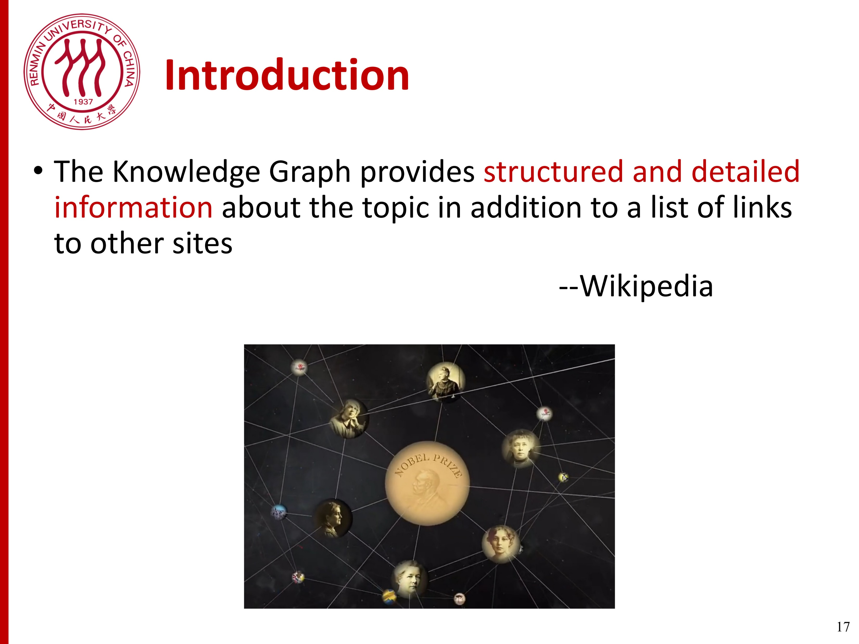

Slide 3
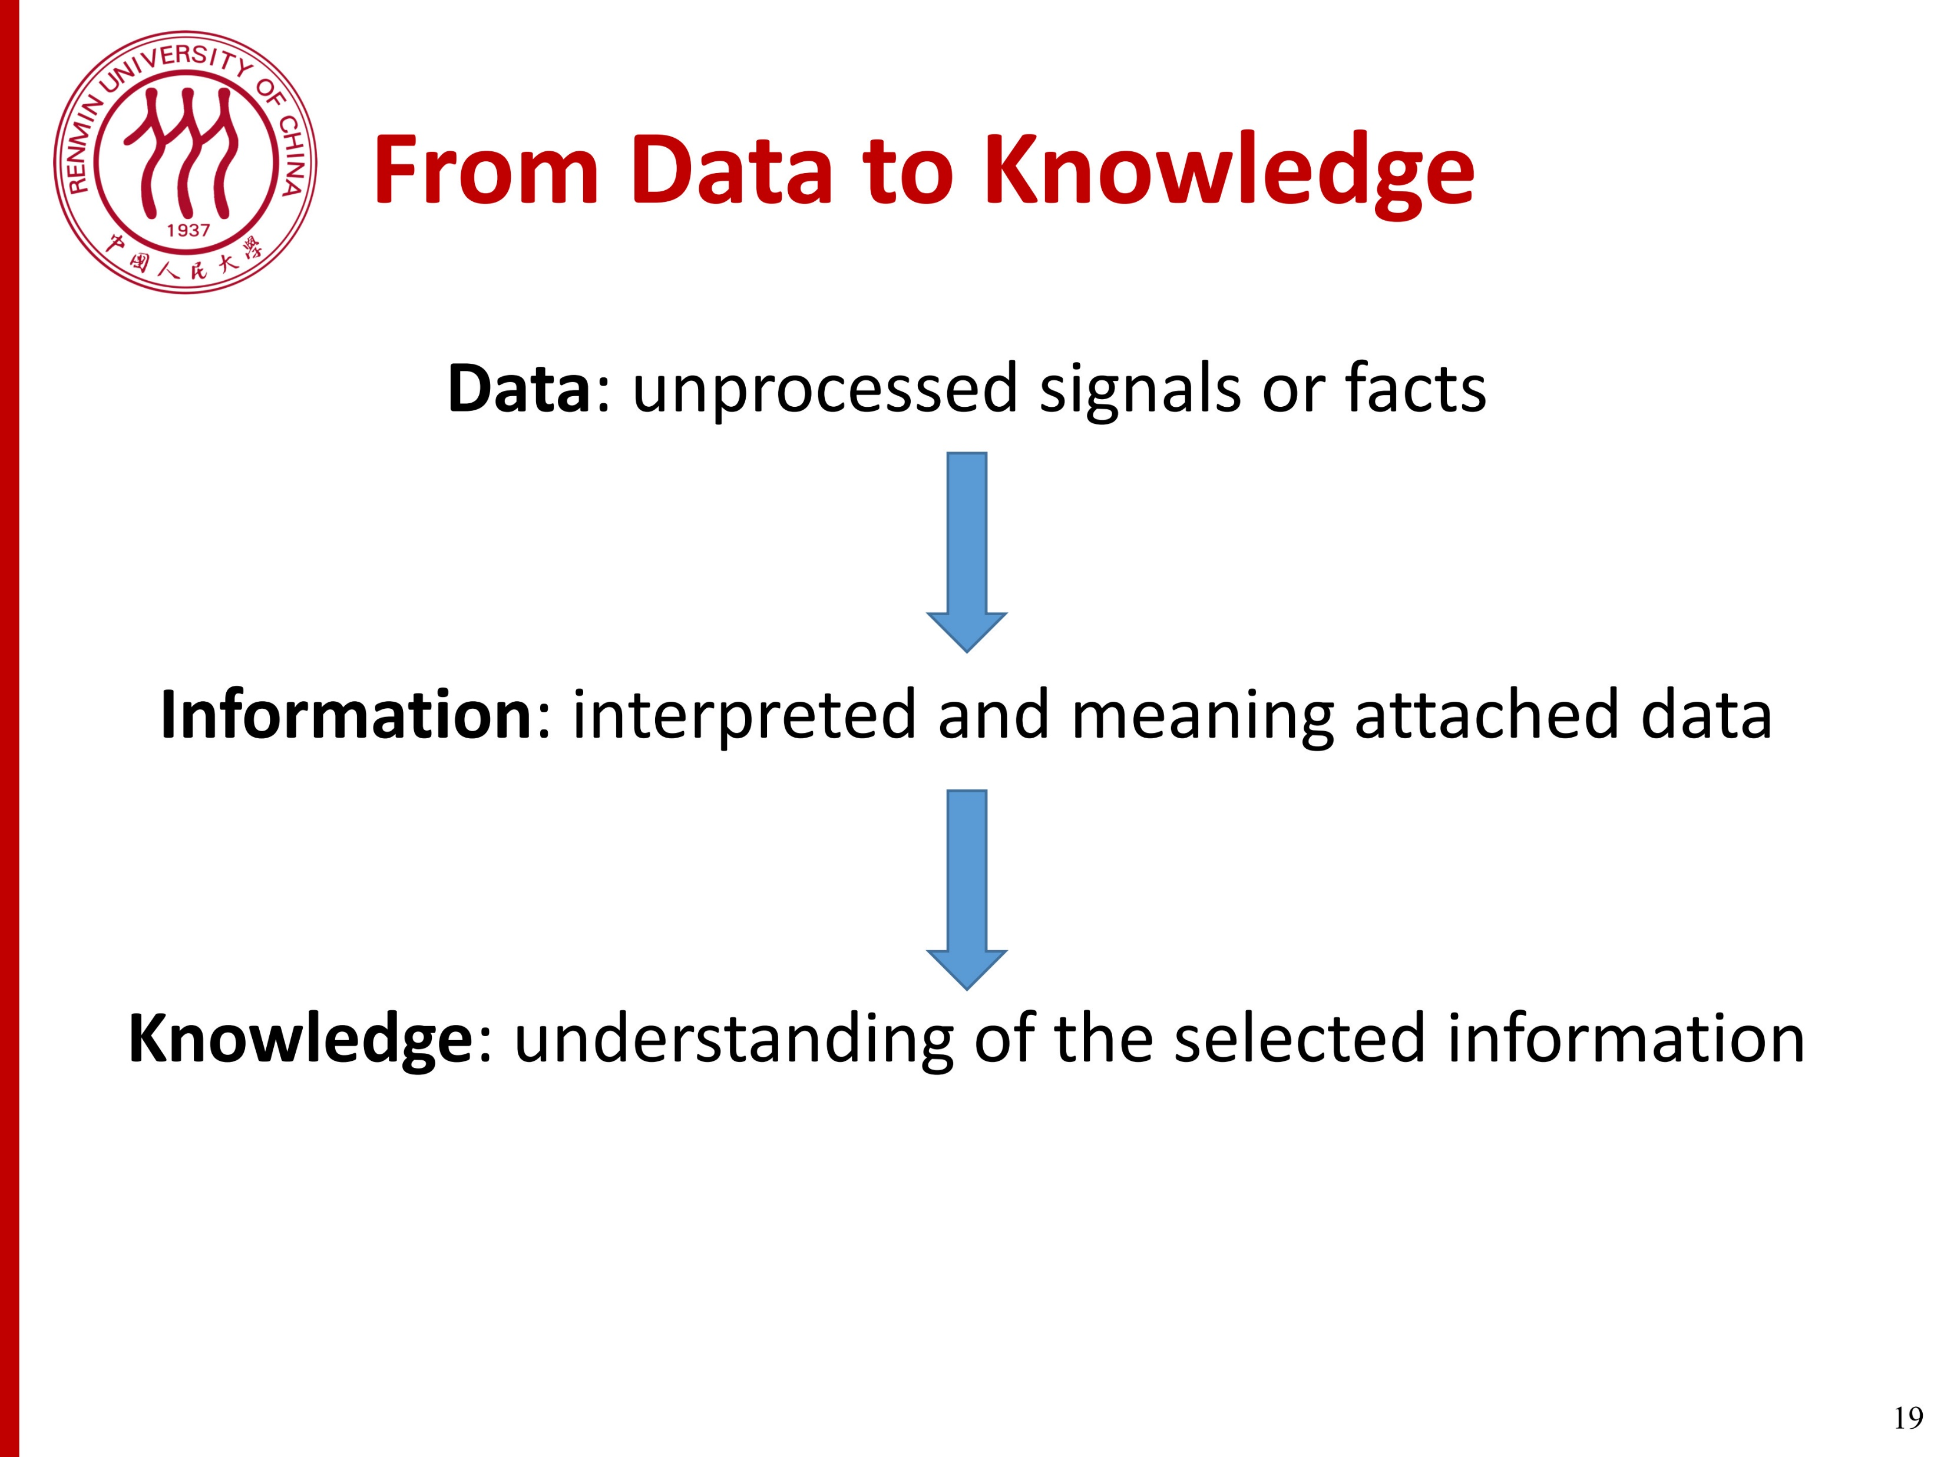

Slide 4
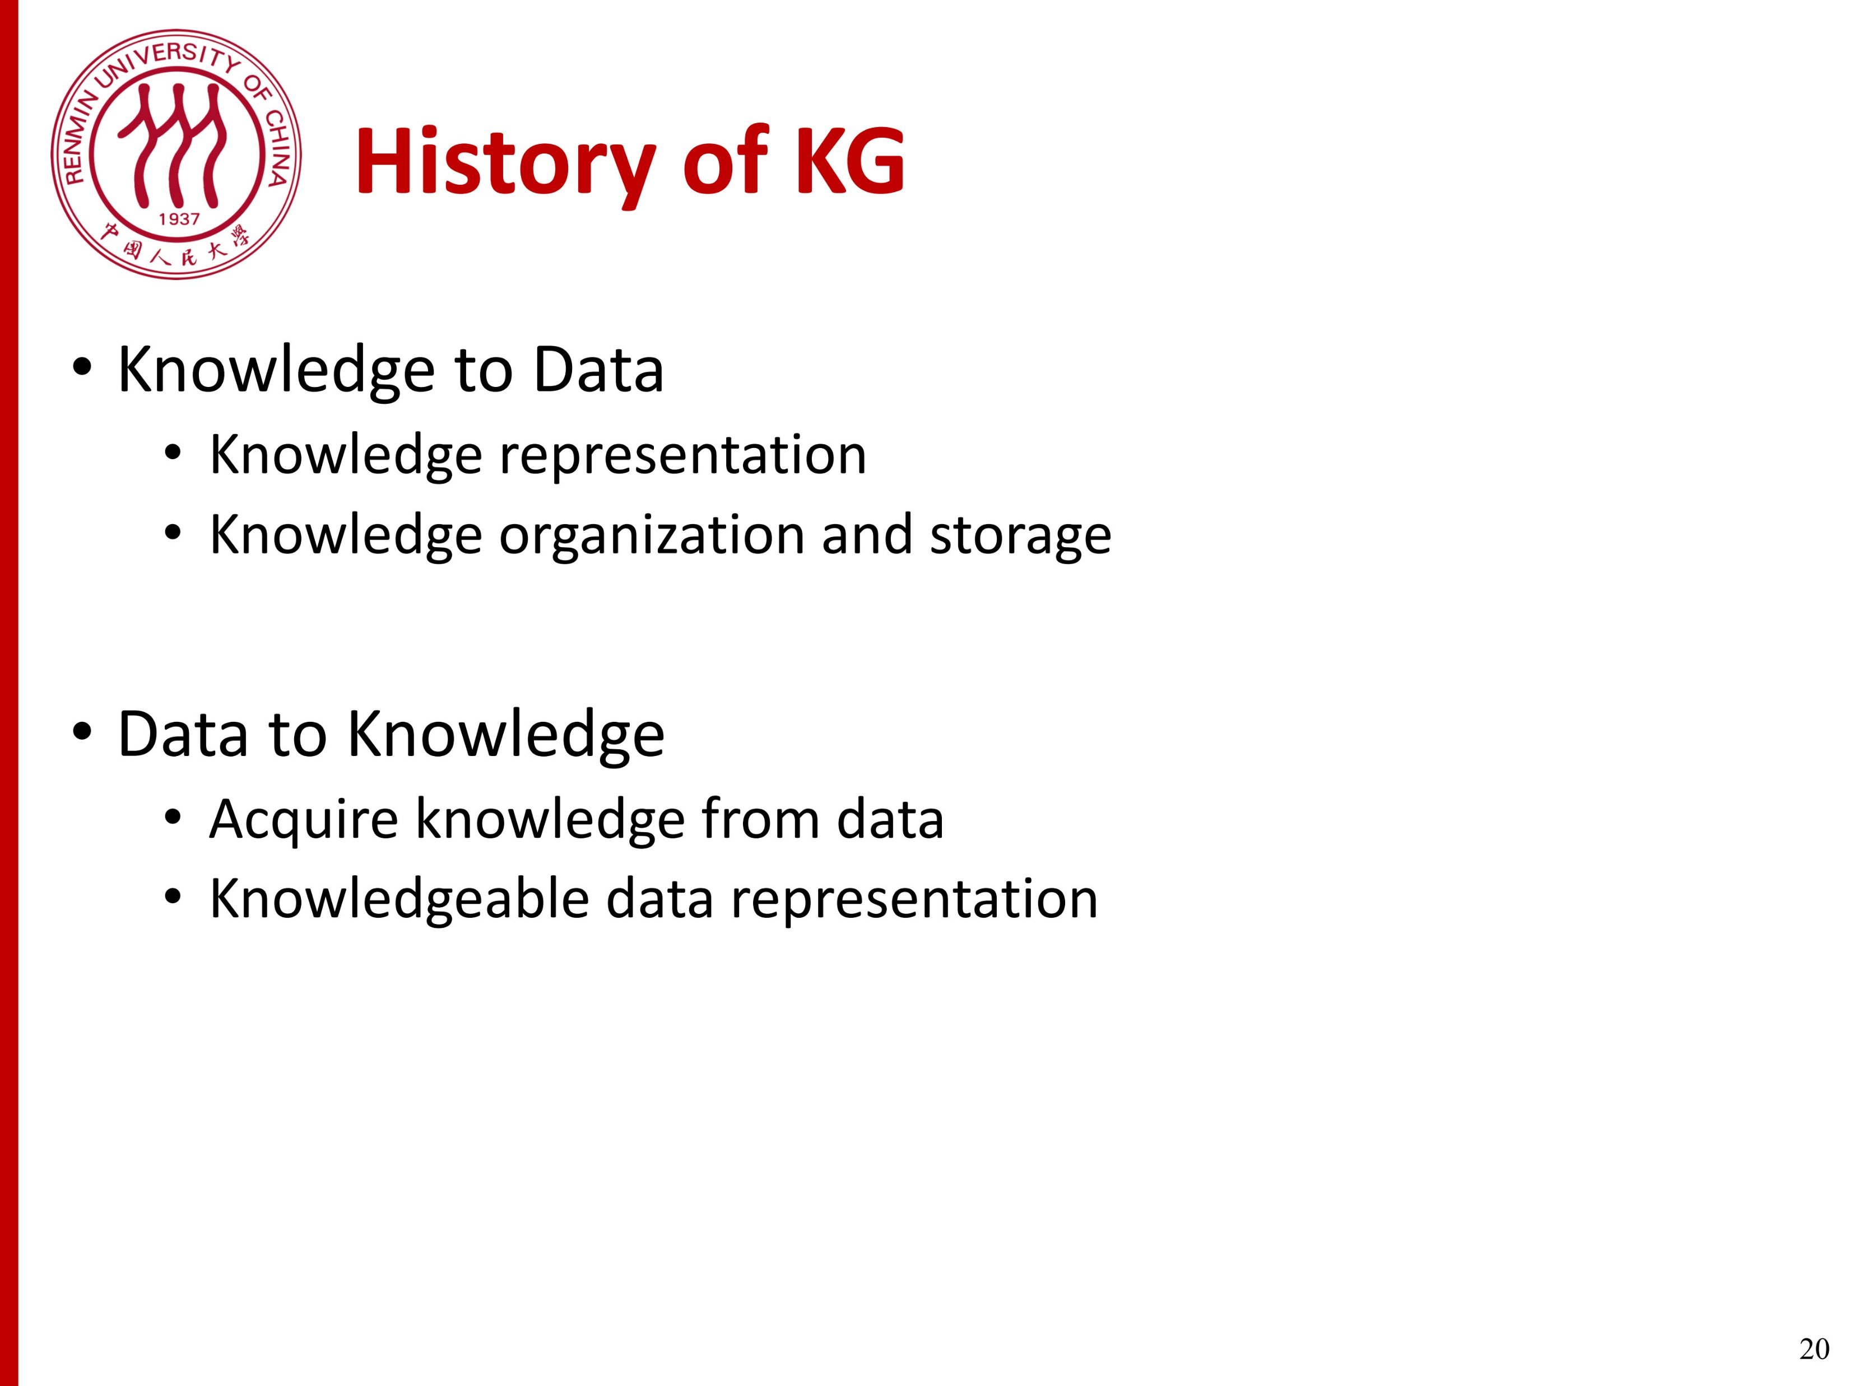

Slide 5
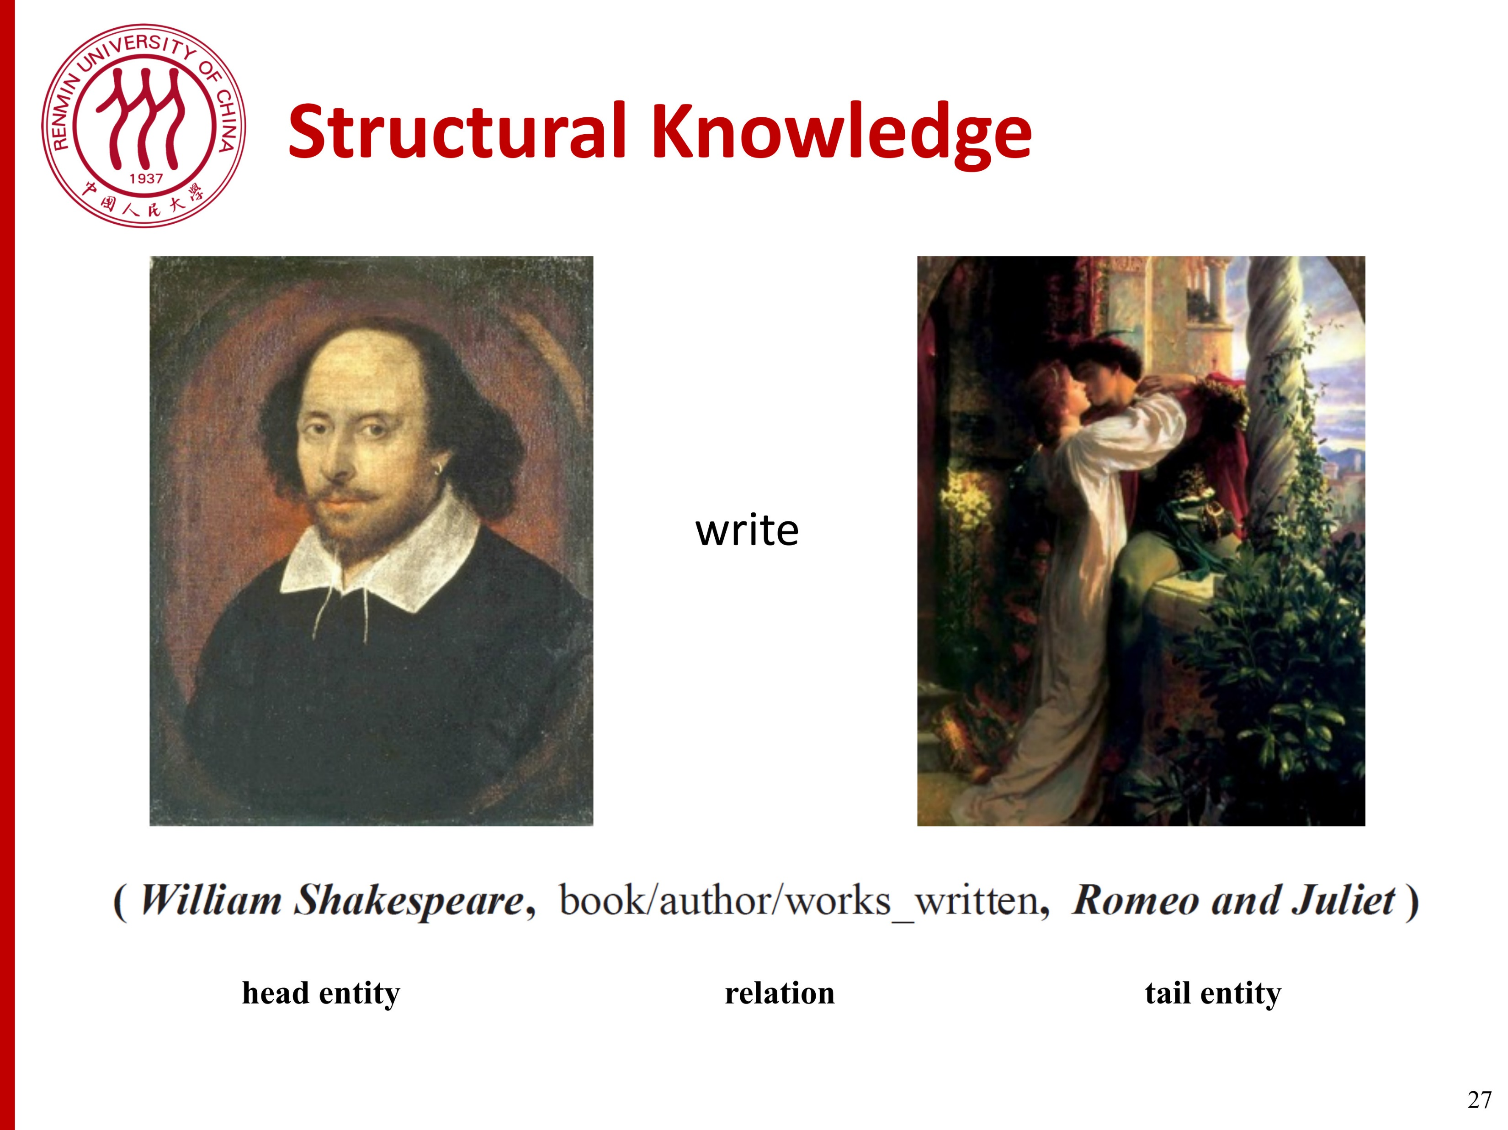

Slide 6
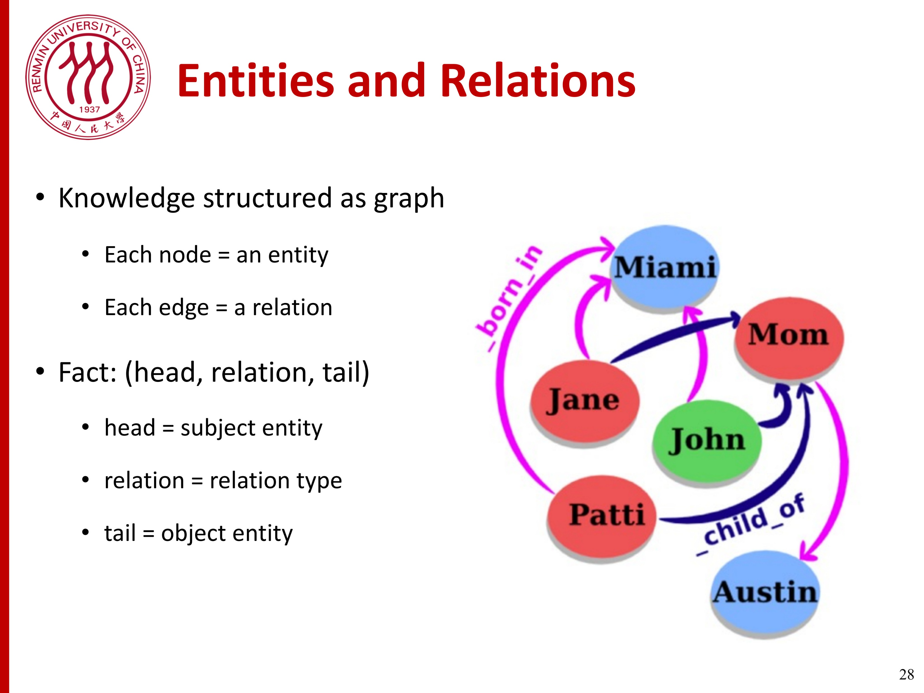

Slide 7
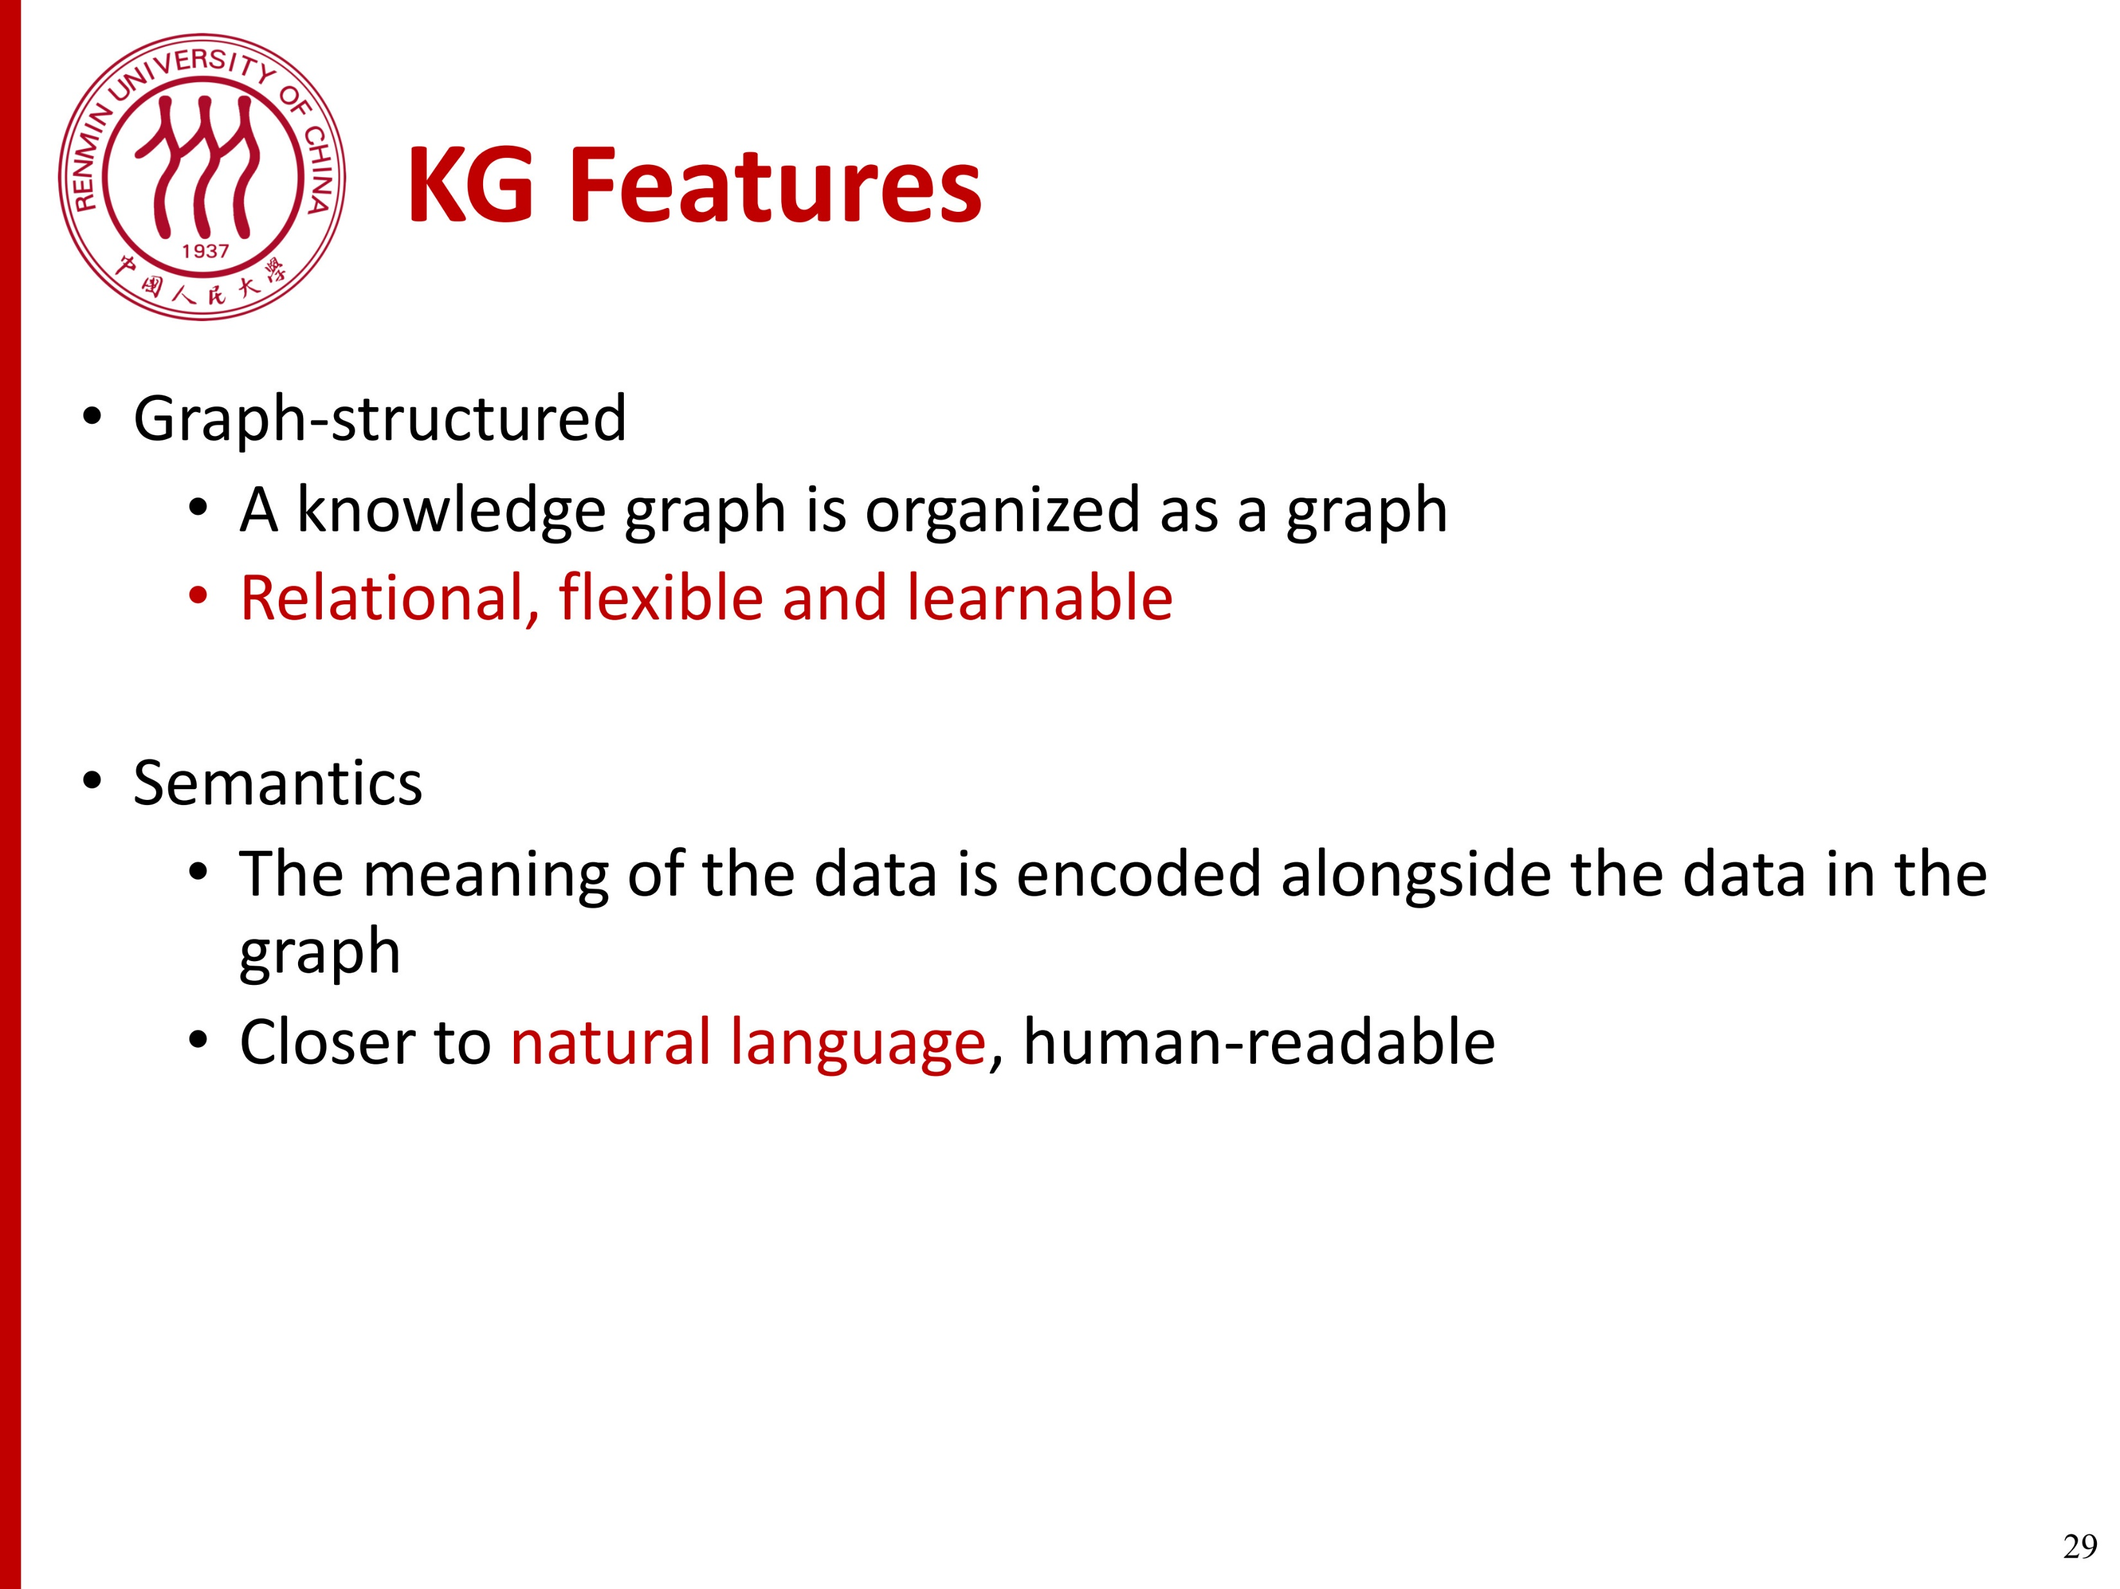

Slide 8
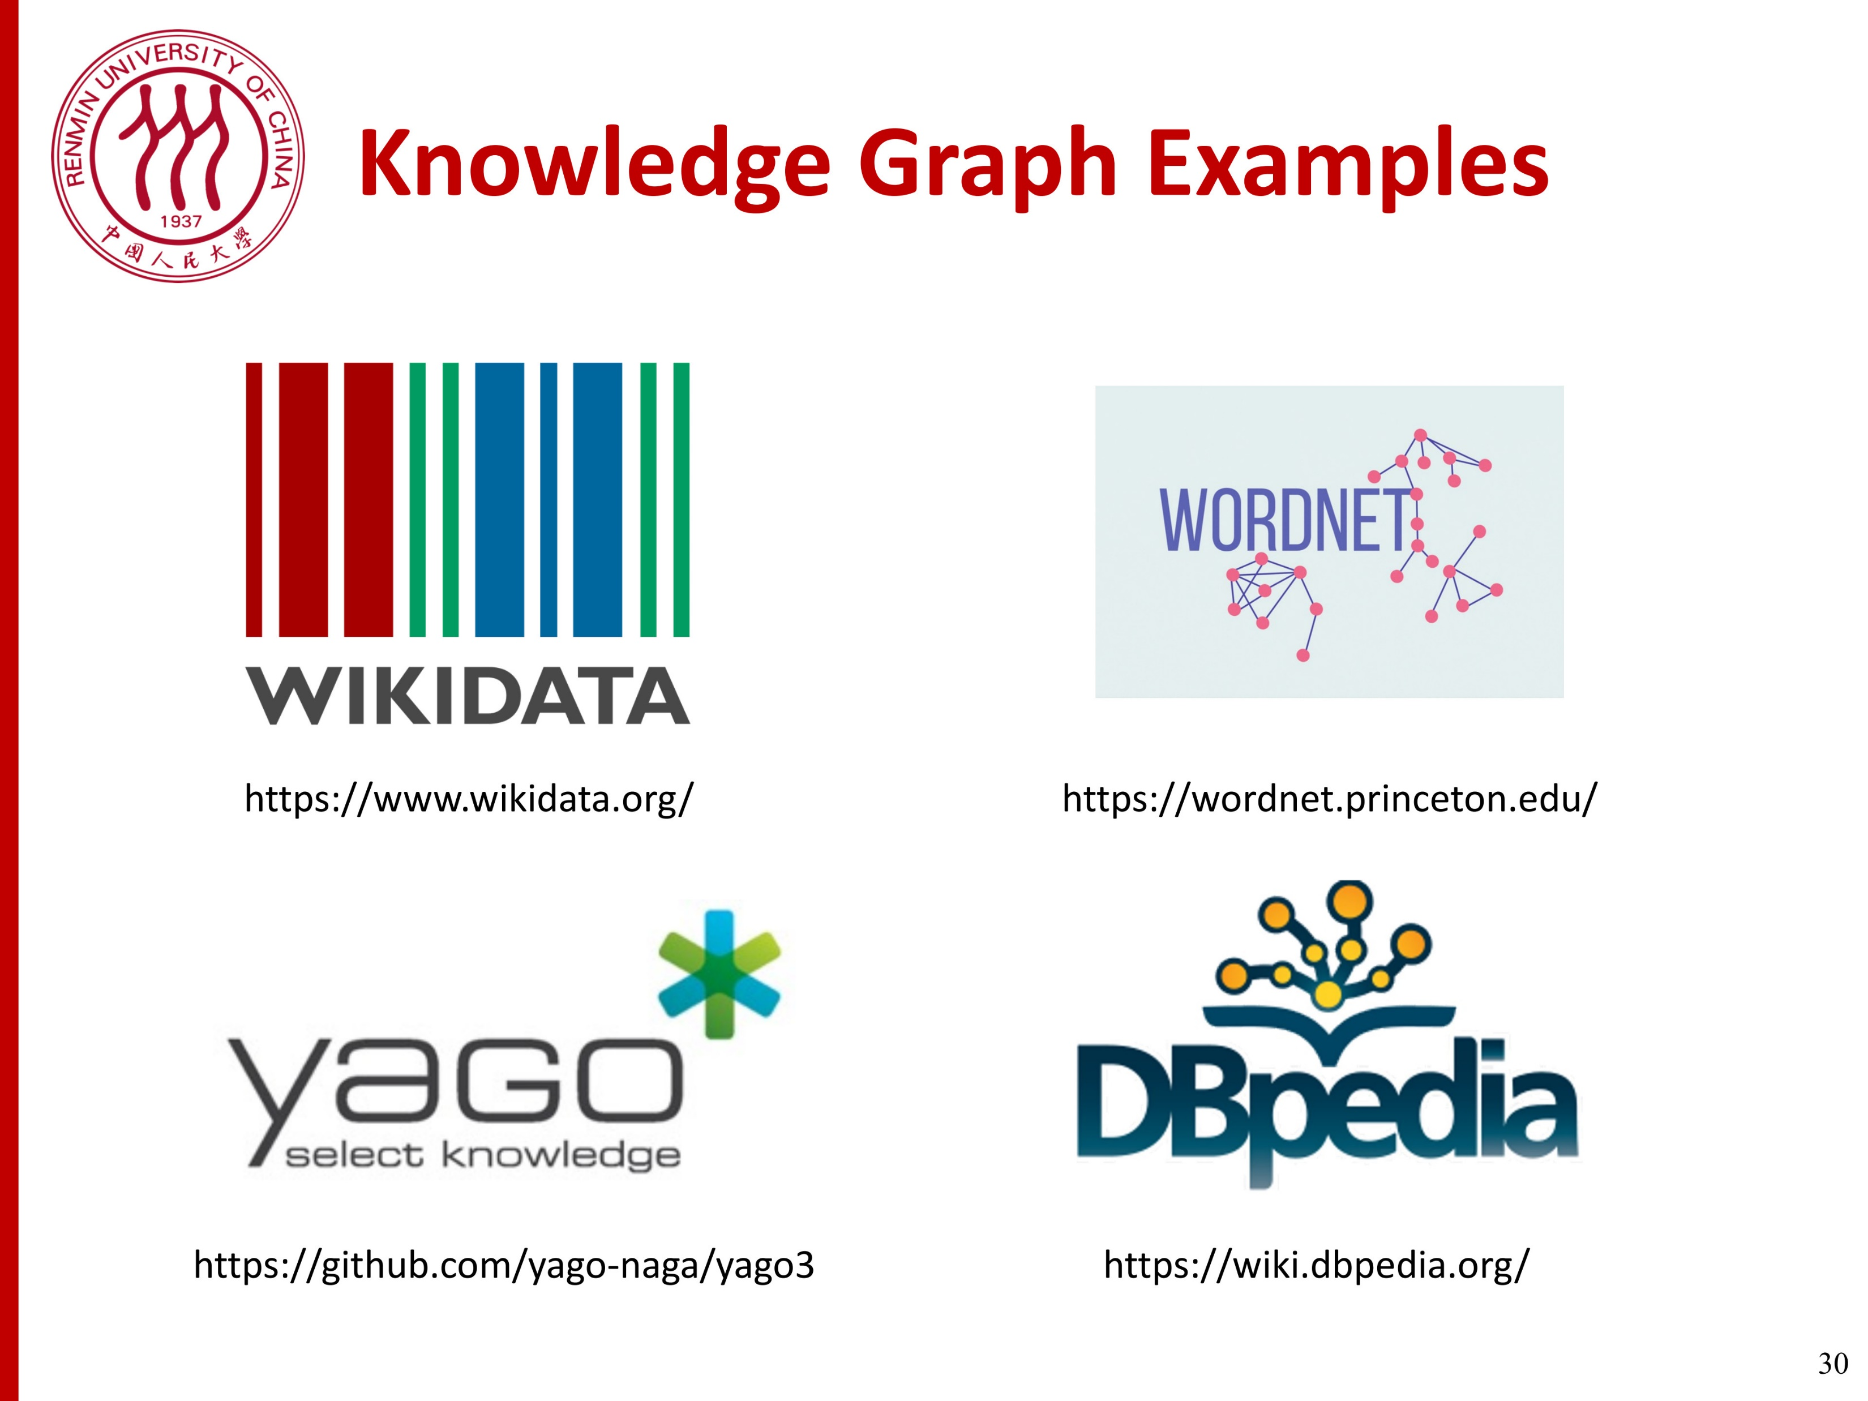

Slide 9
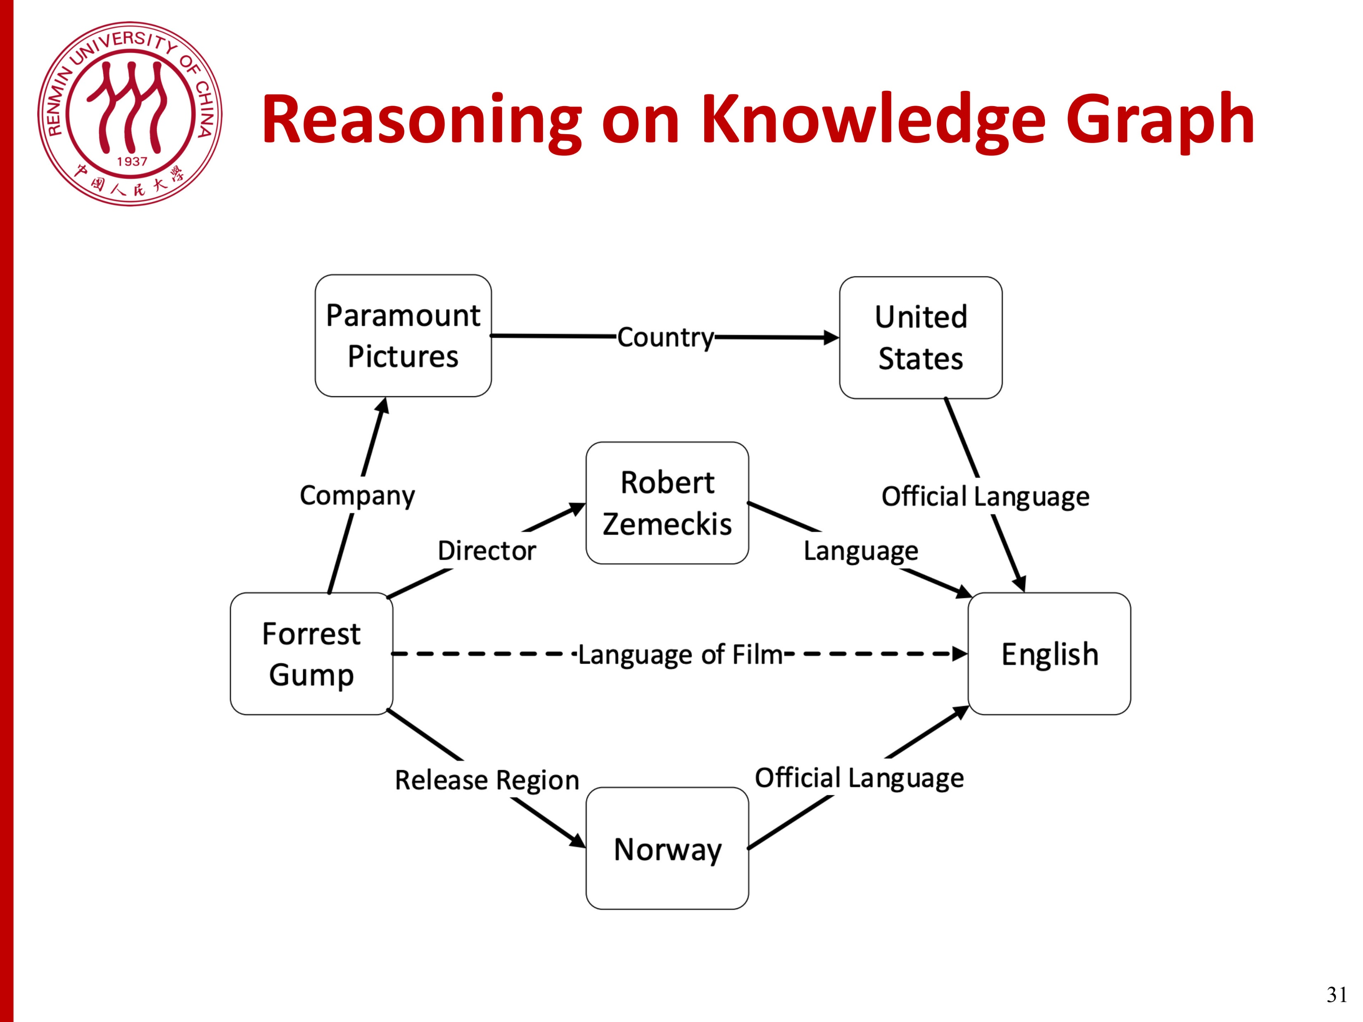

Slide 10
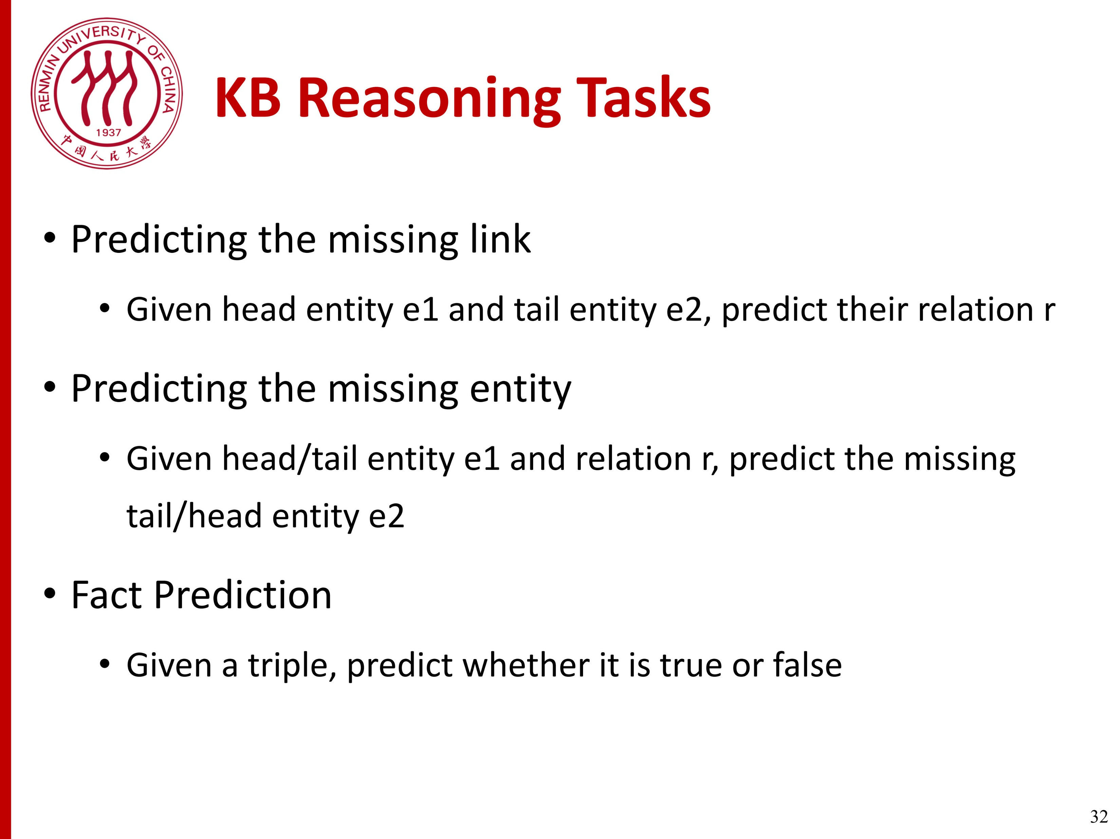

Slide 11
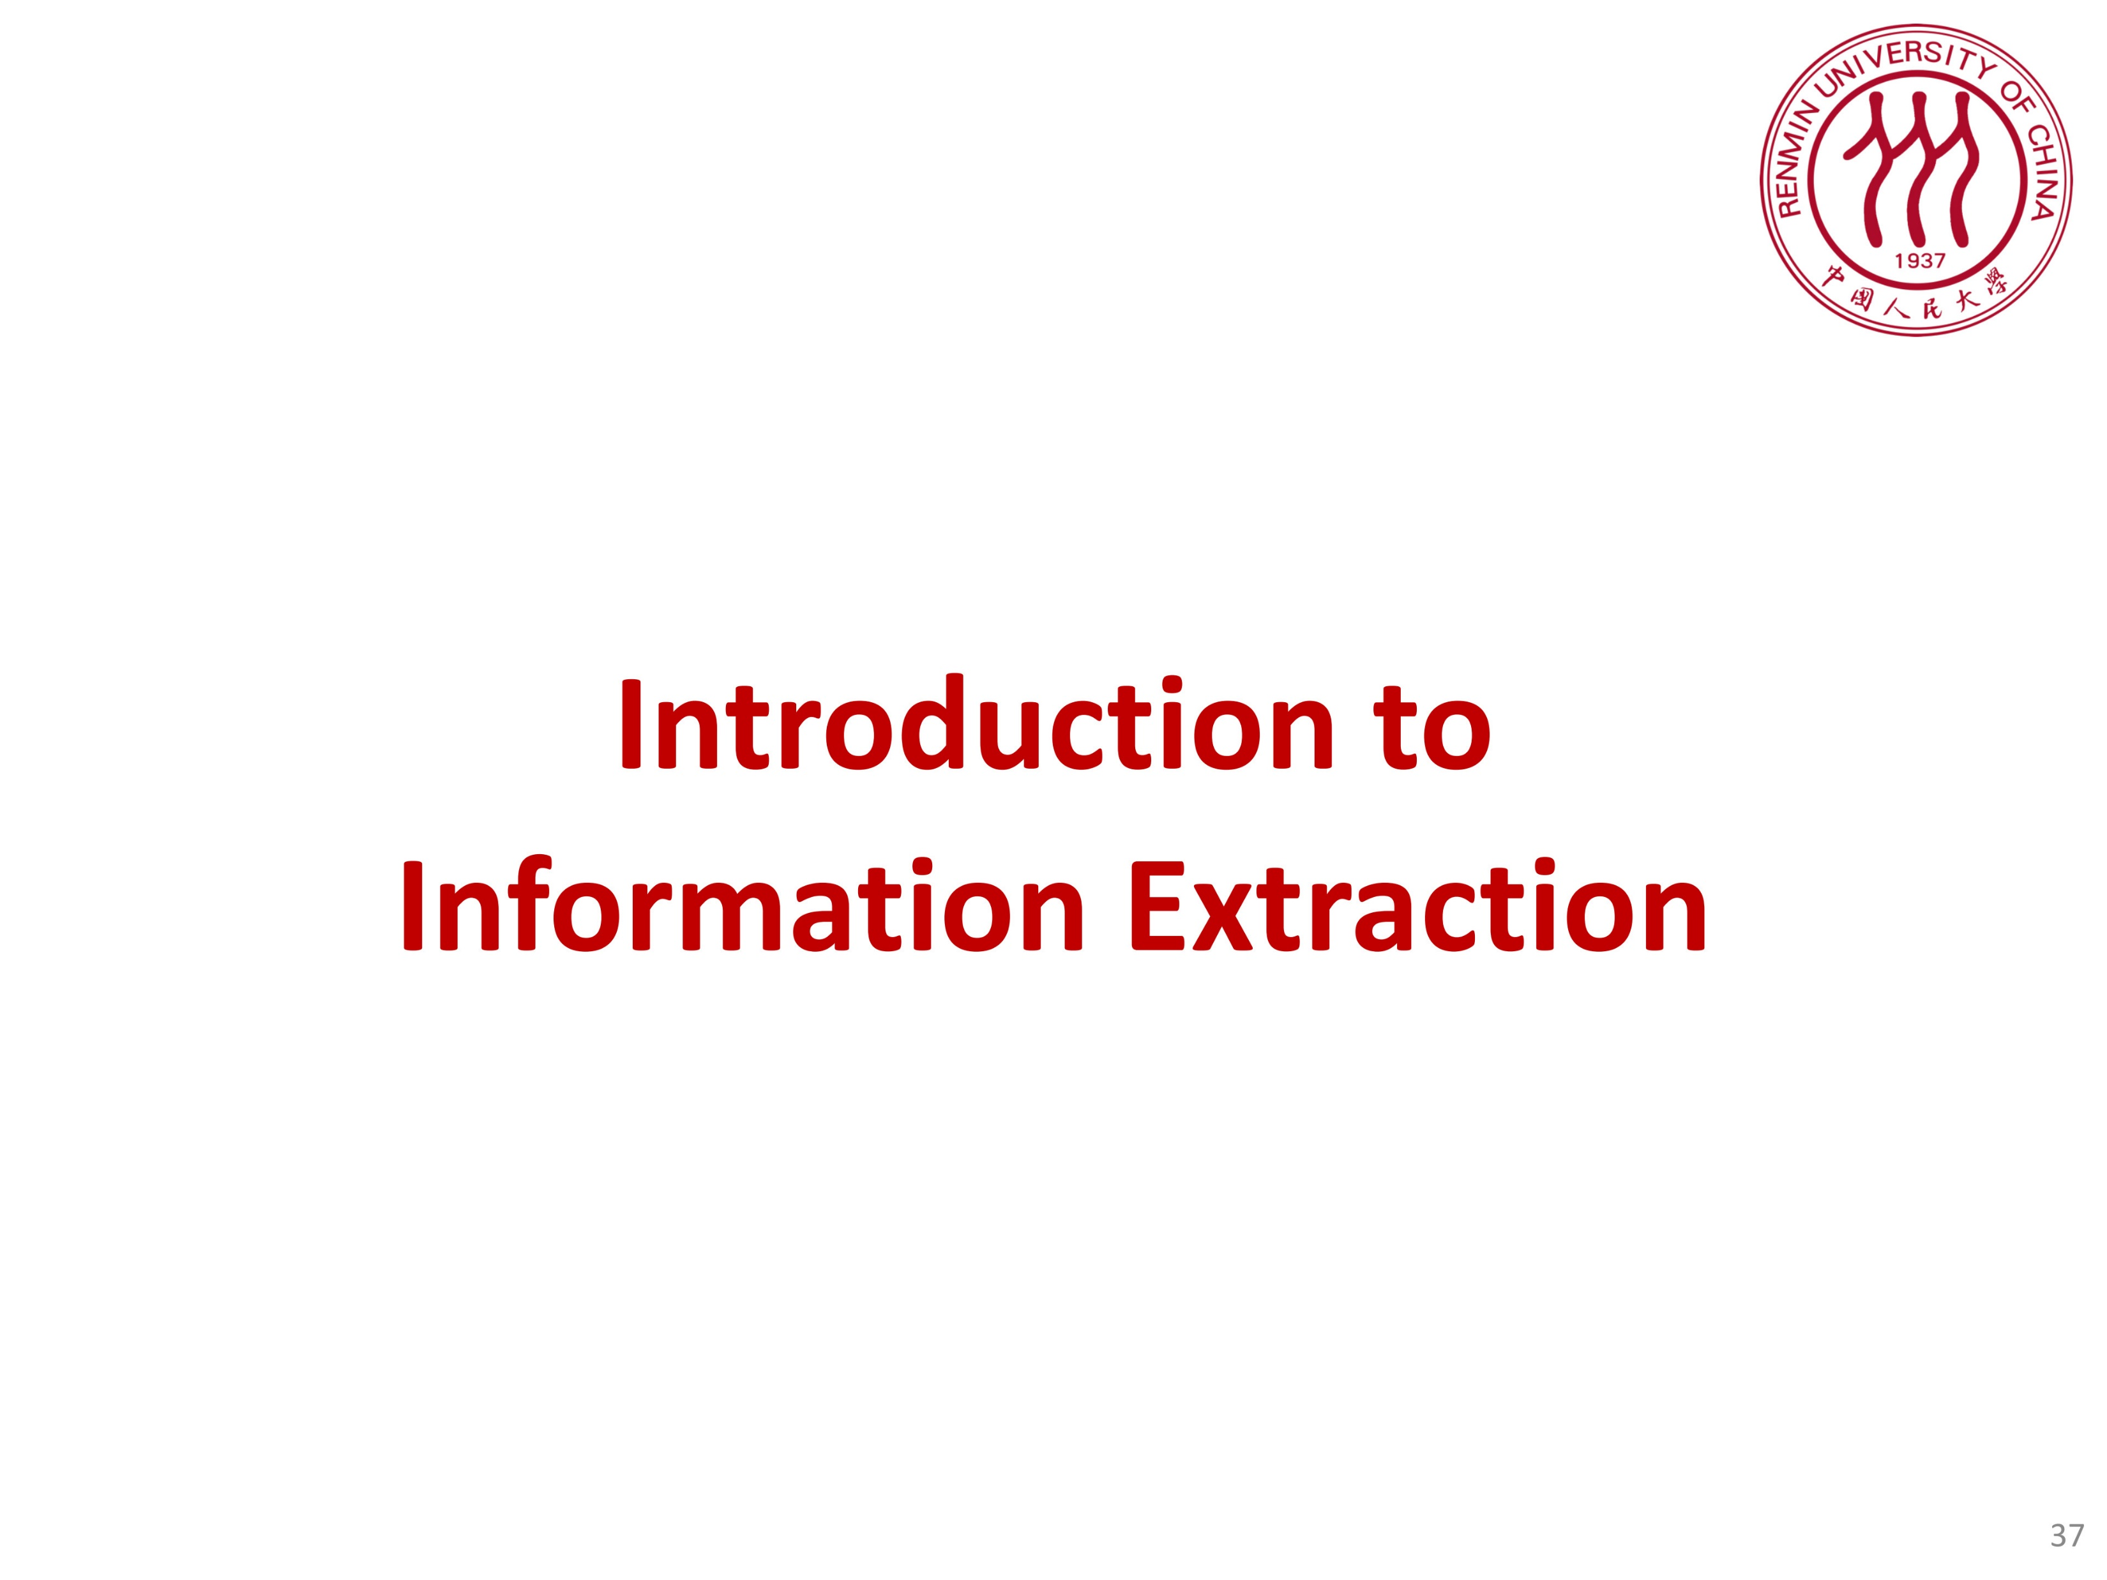

Slide 12
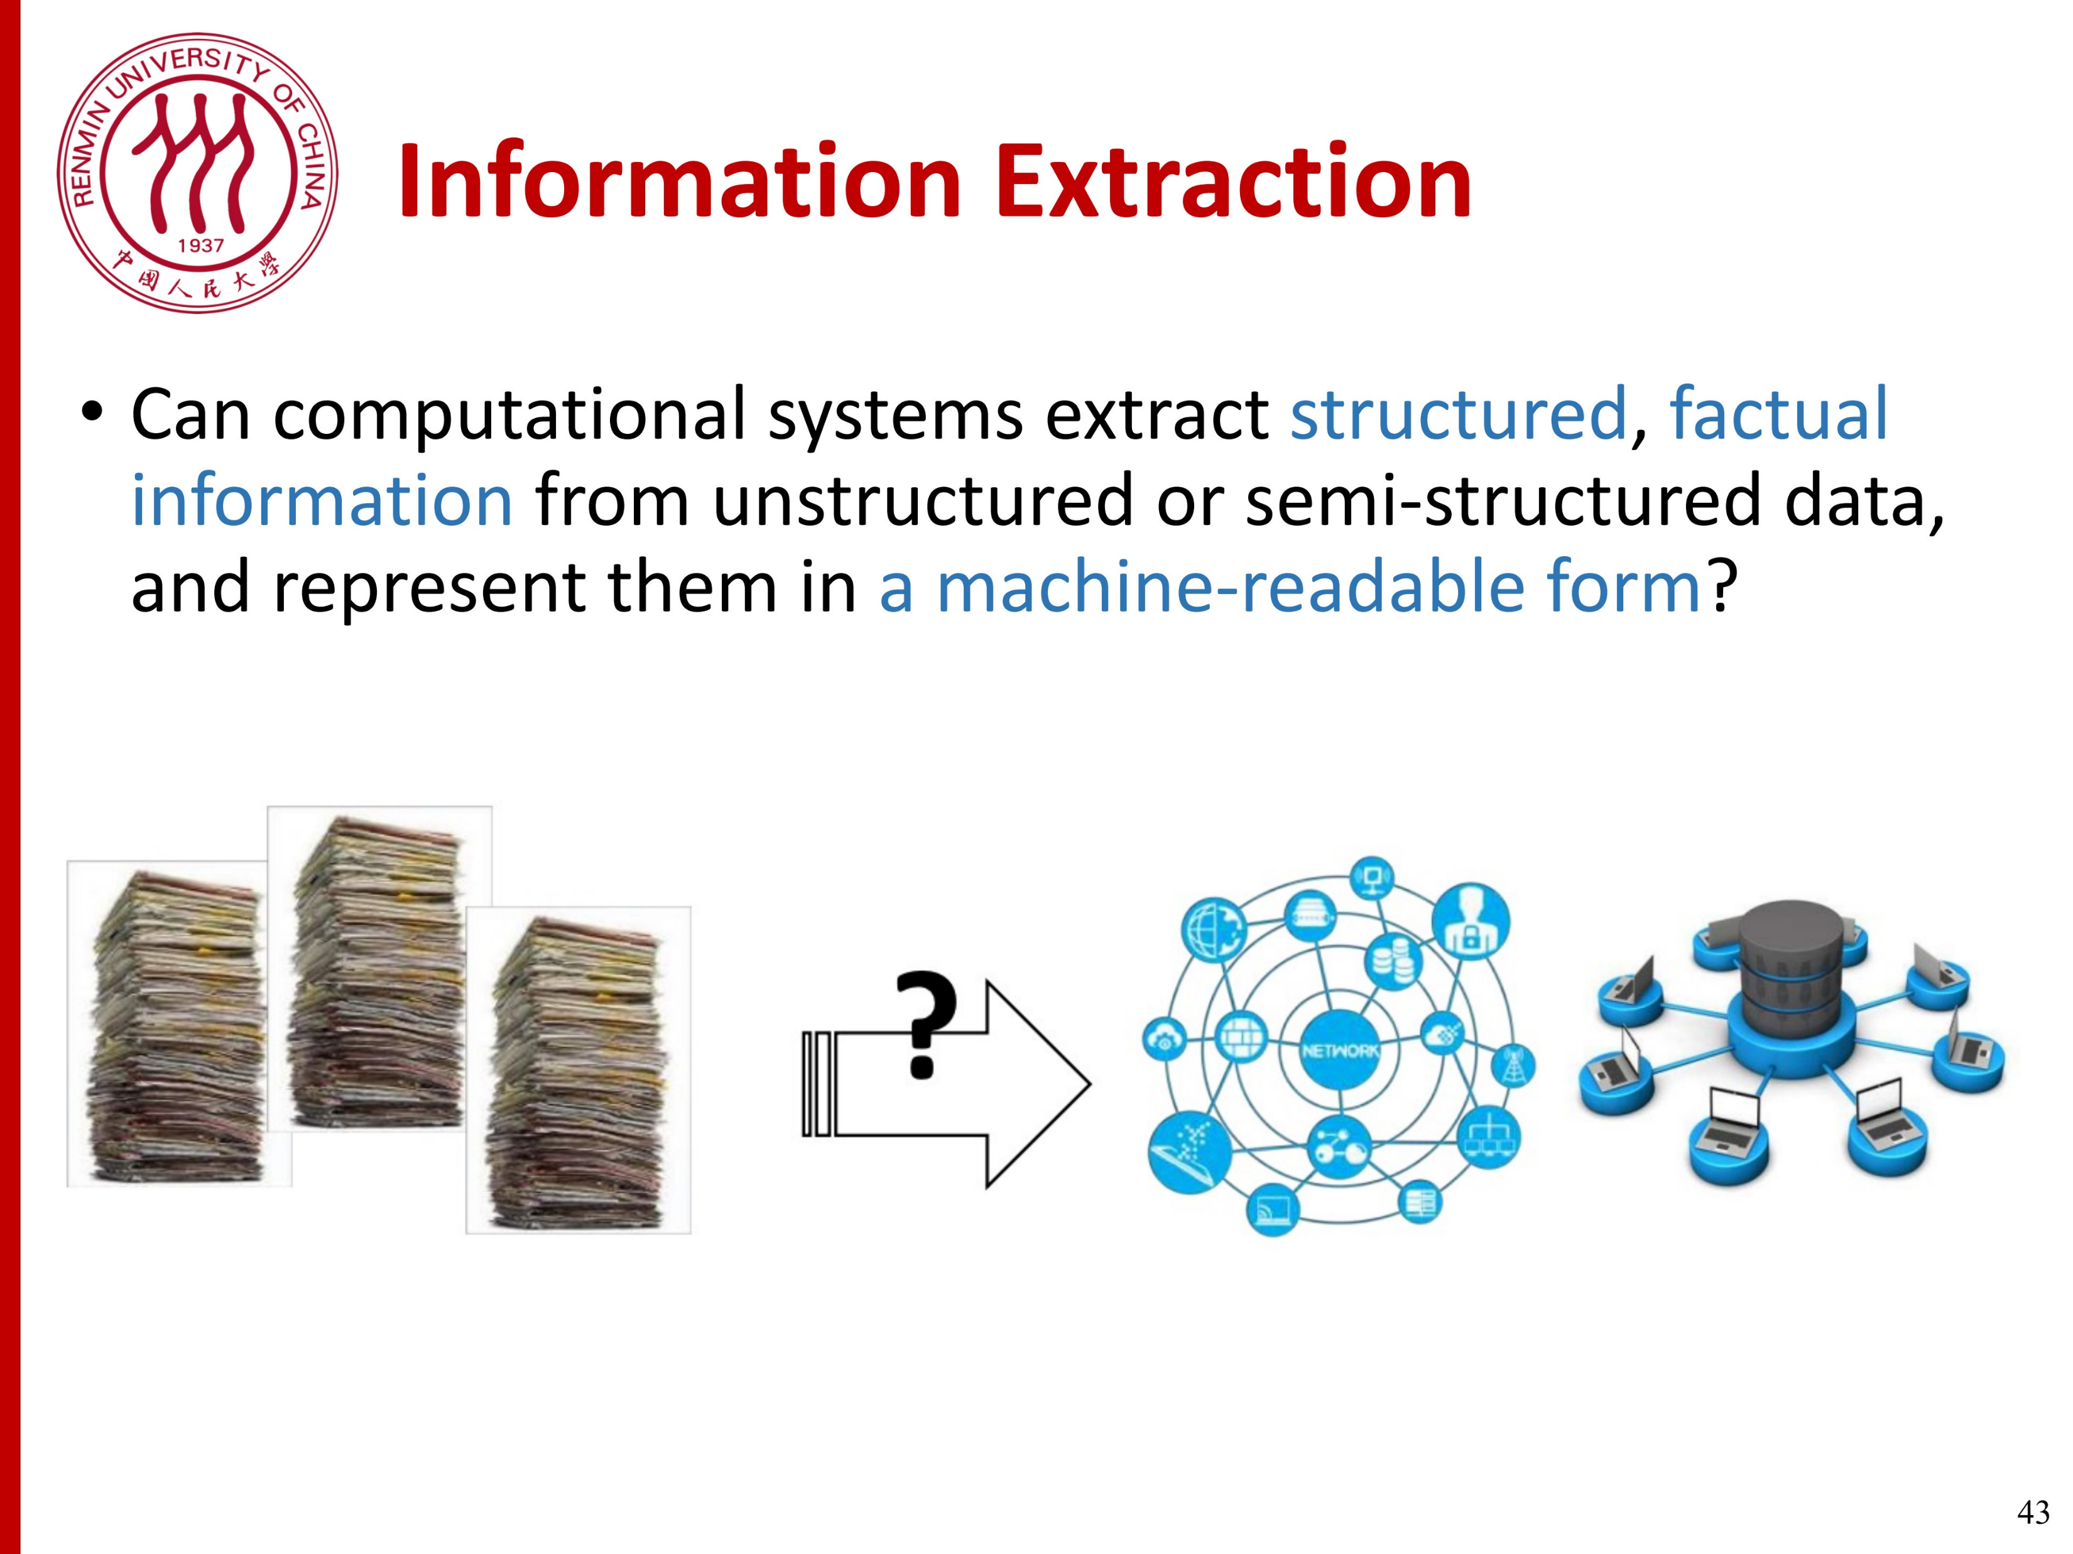

Slide 13
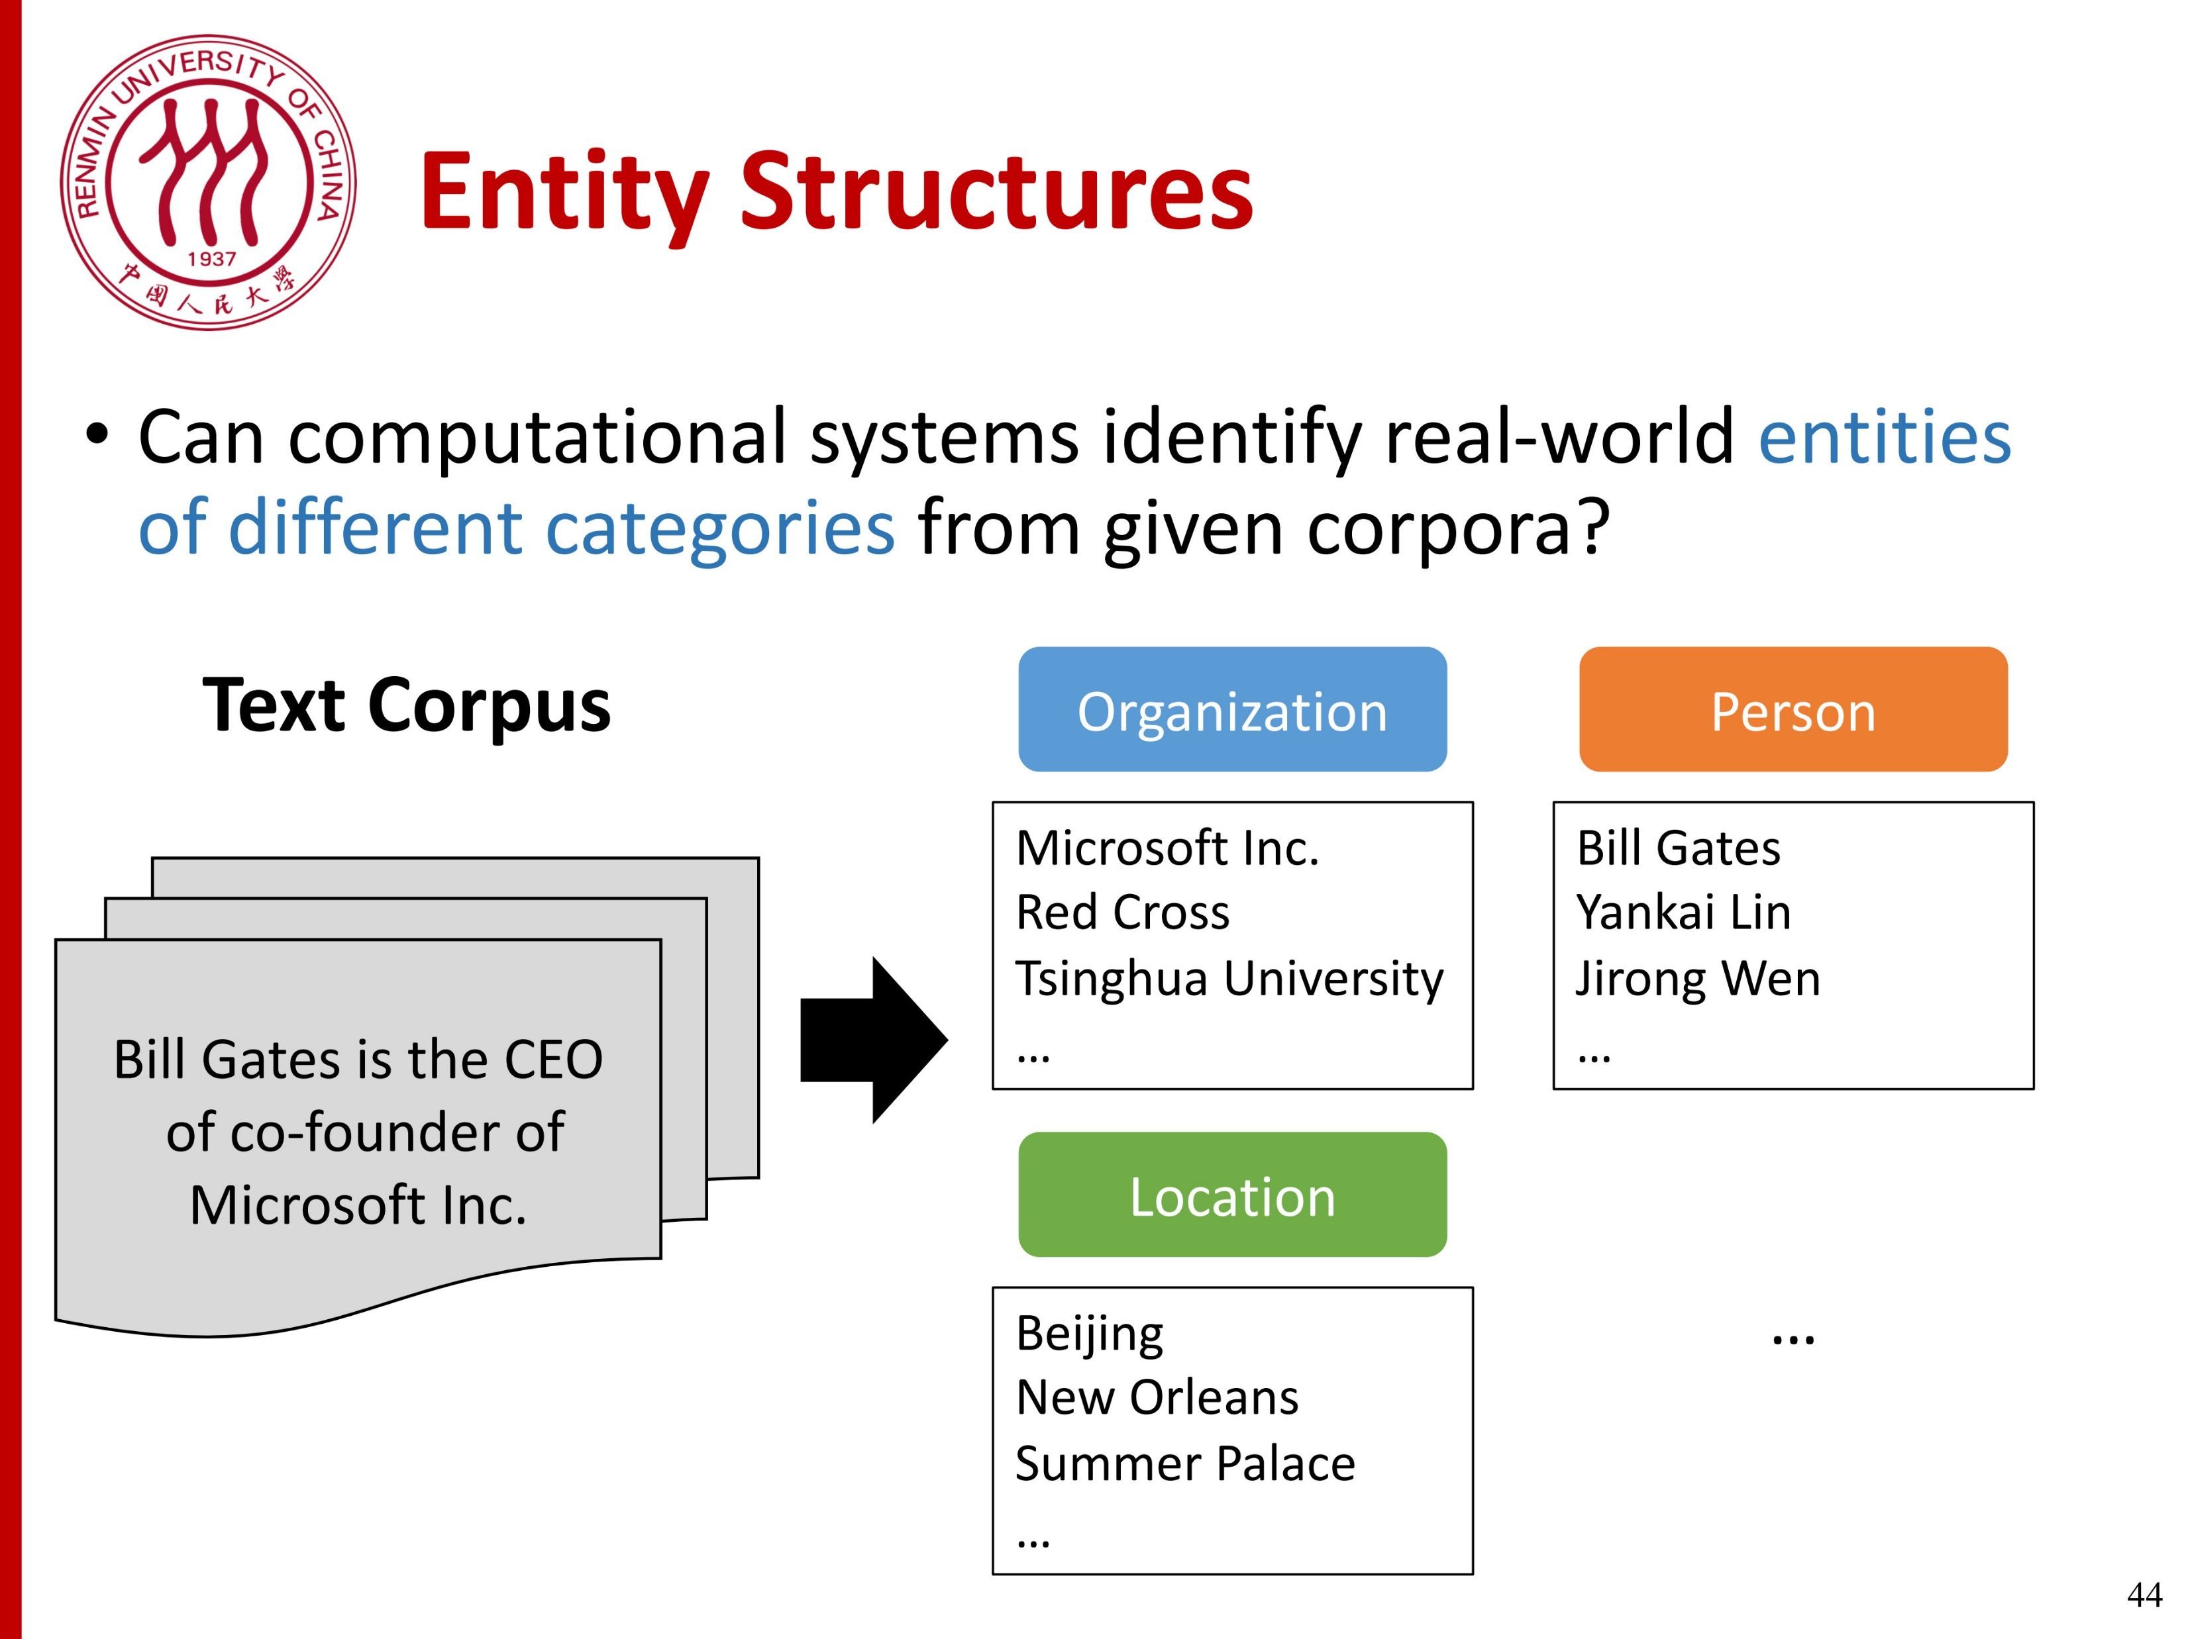

Slide 14
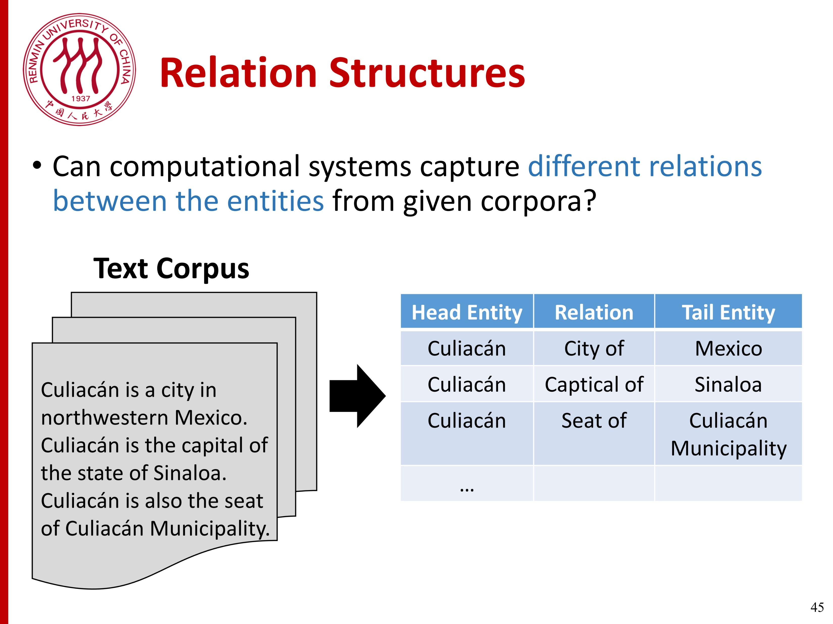

Slide 15
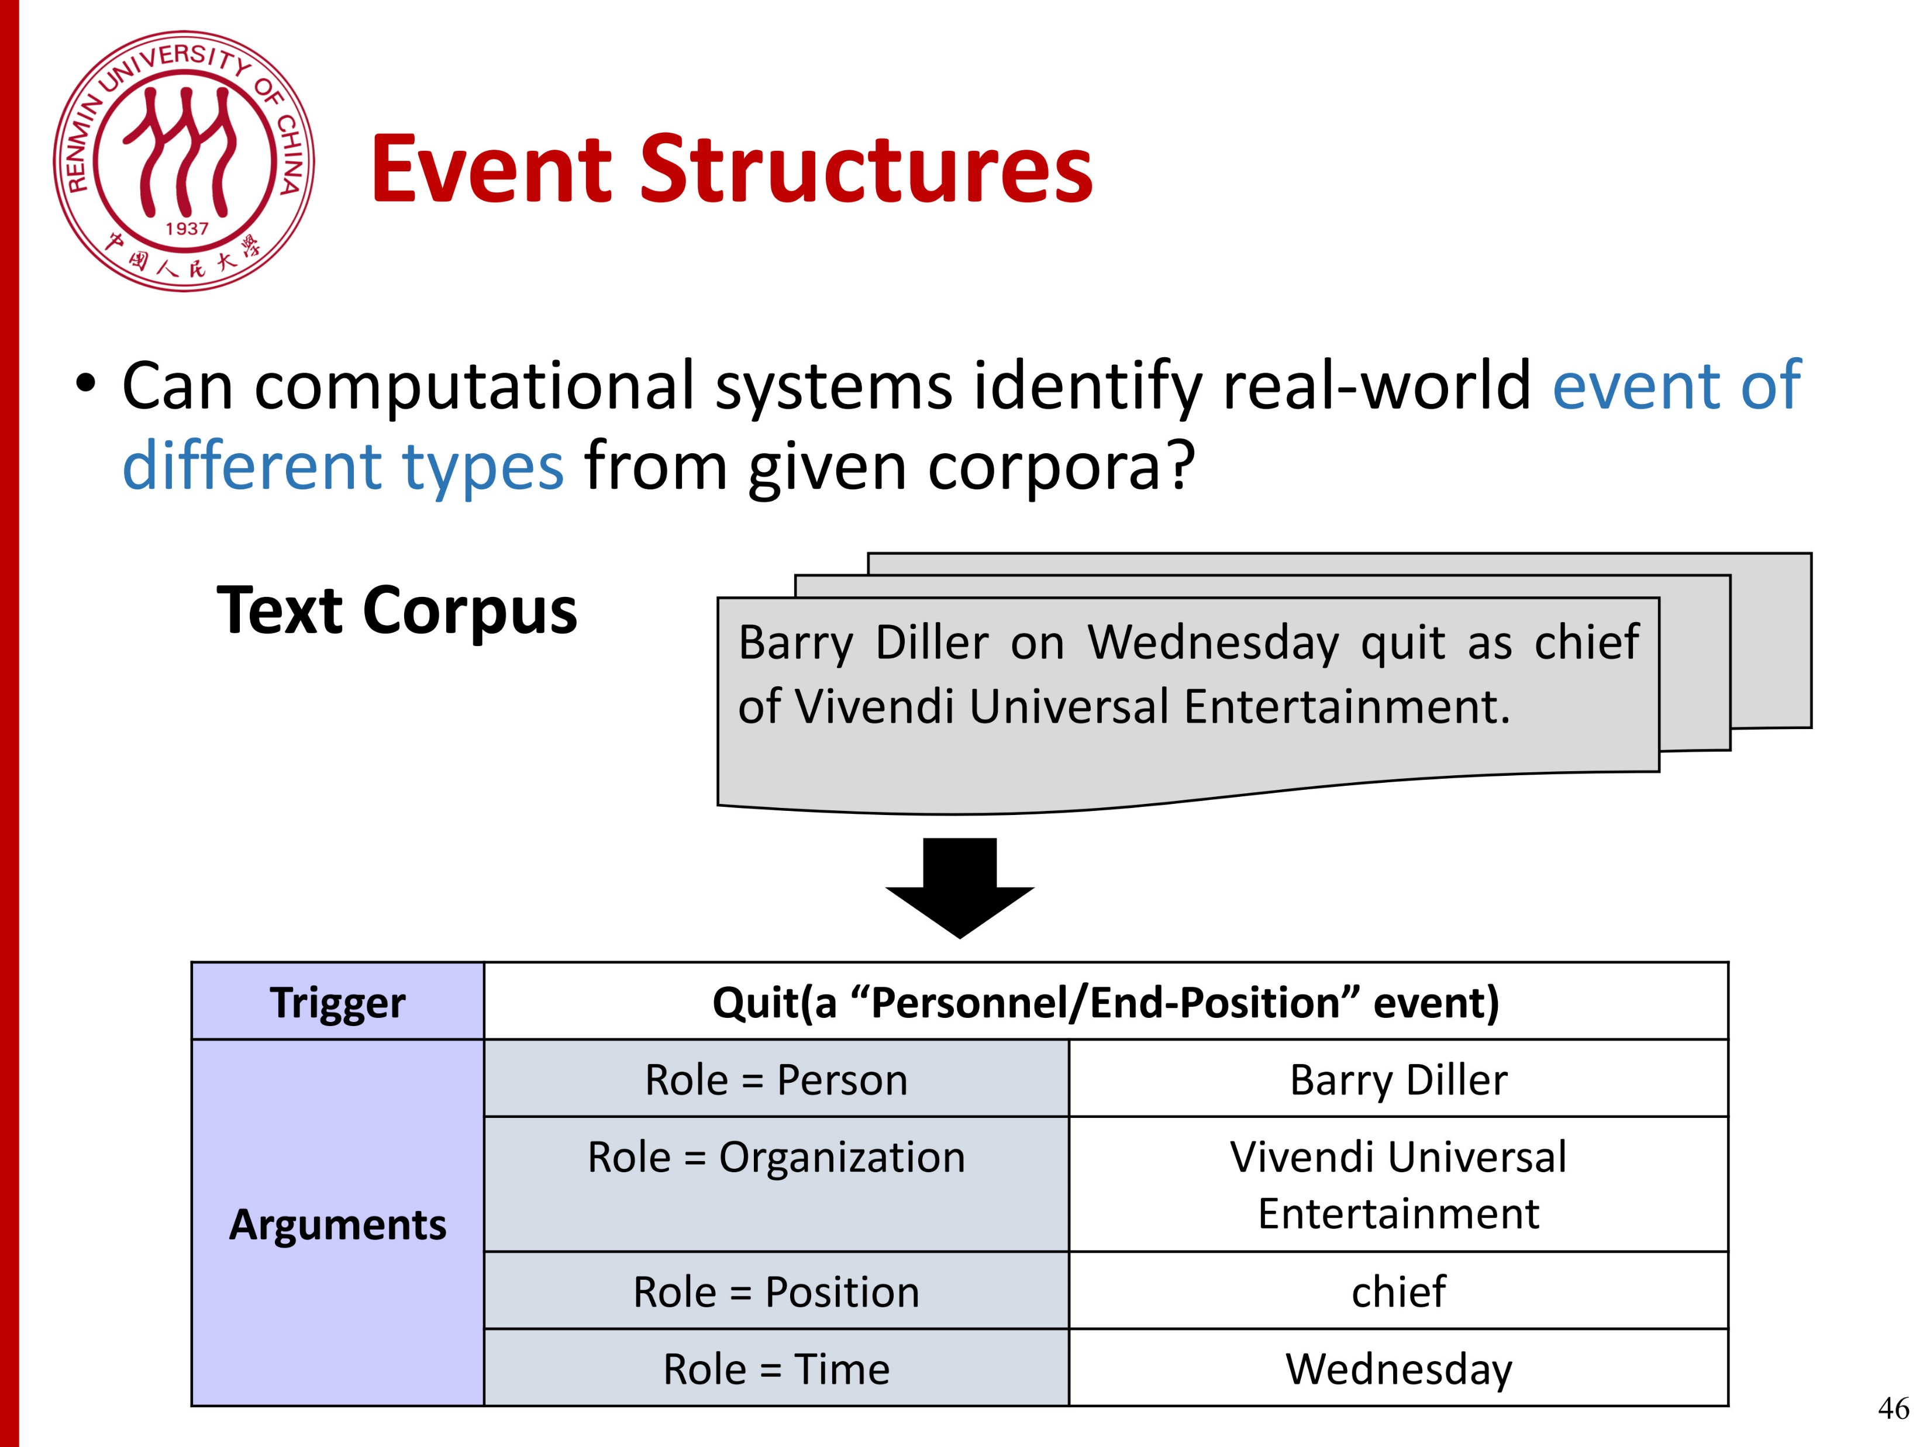

Slide 16
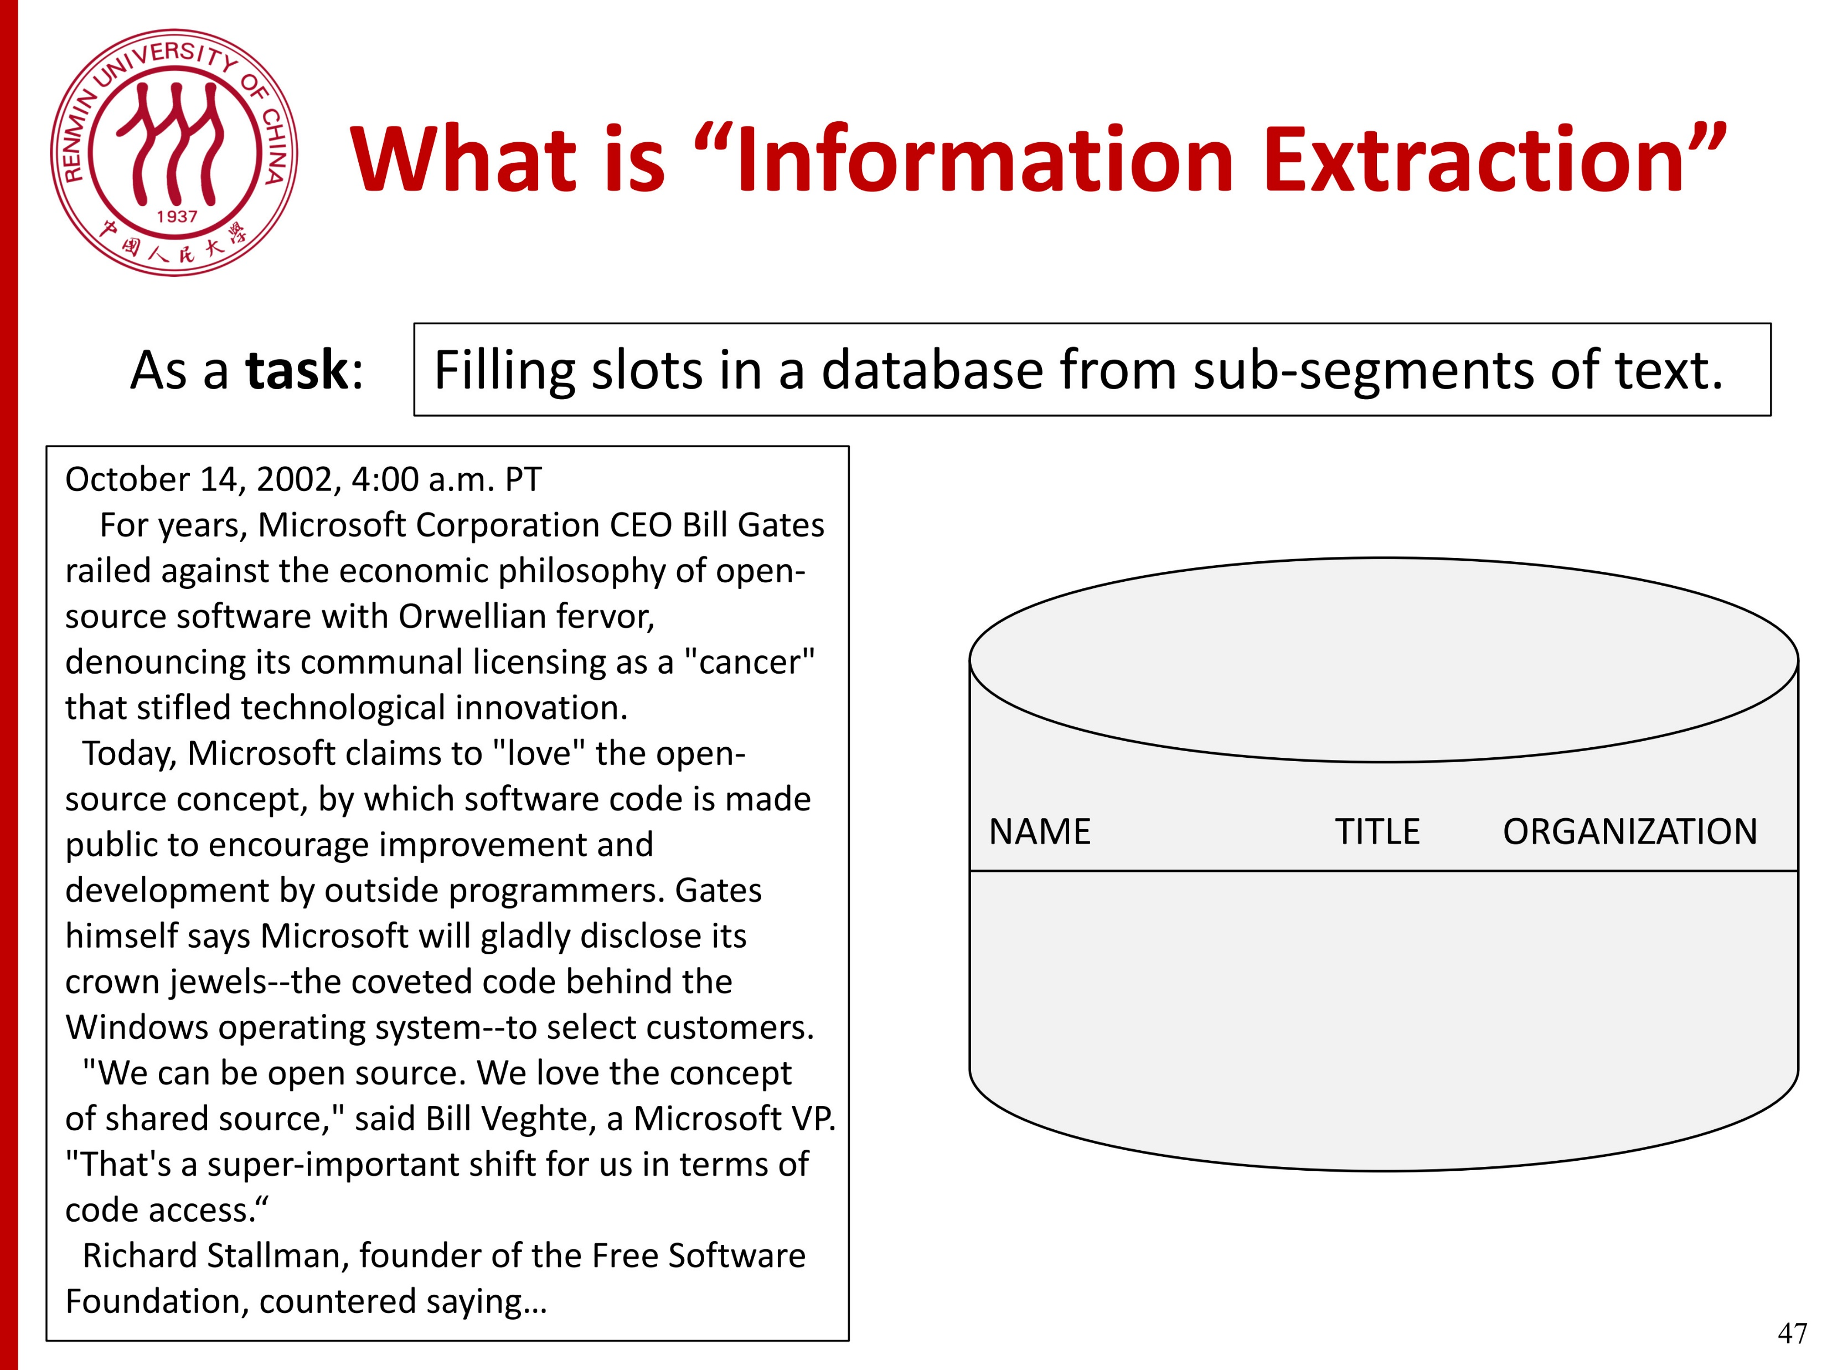

Slide 17
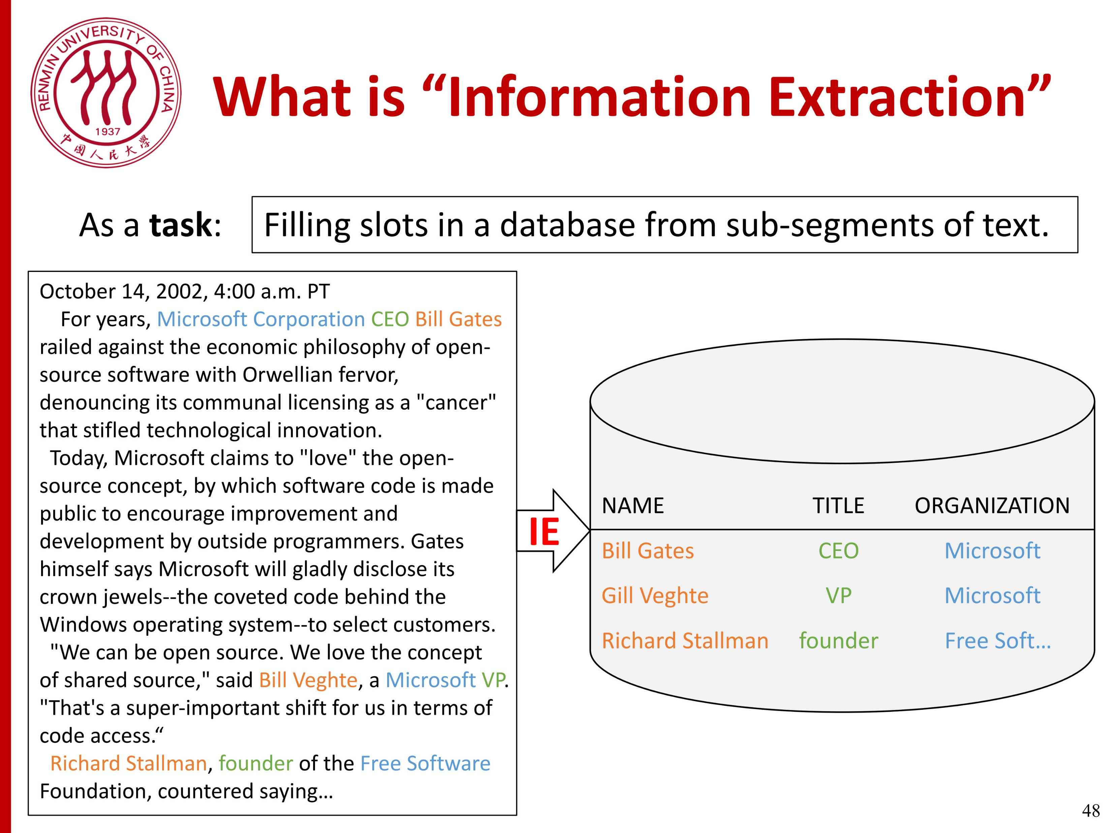

Slide 18
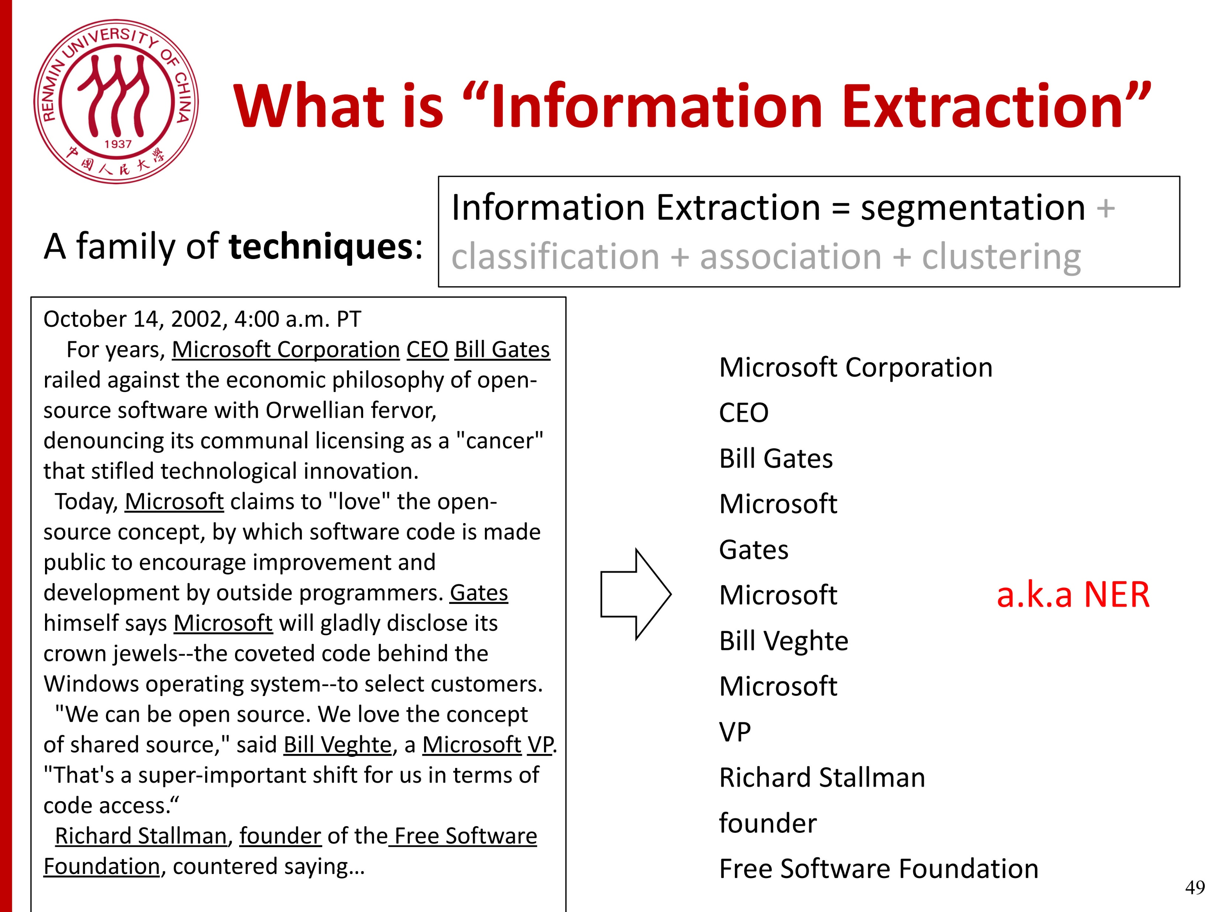

Slide 19
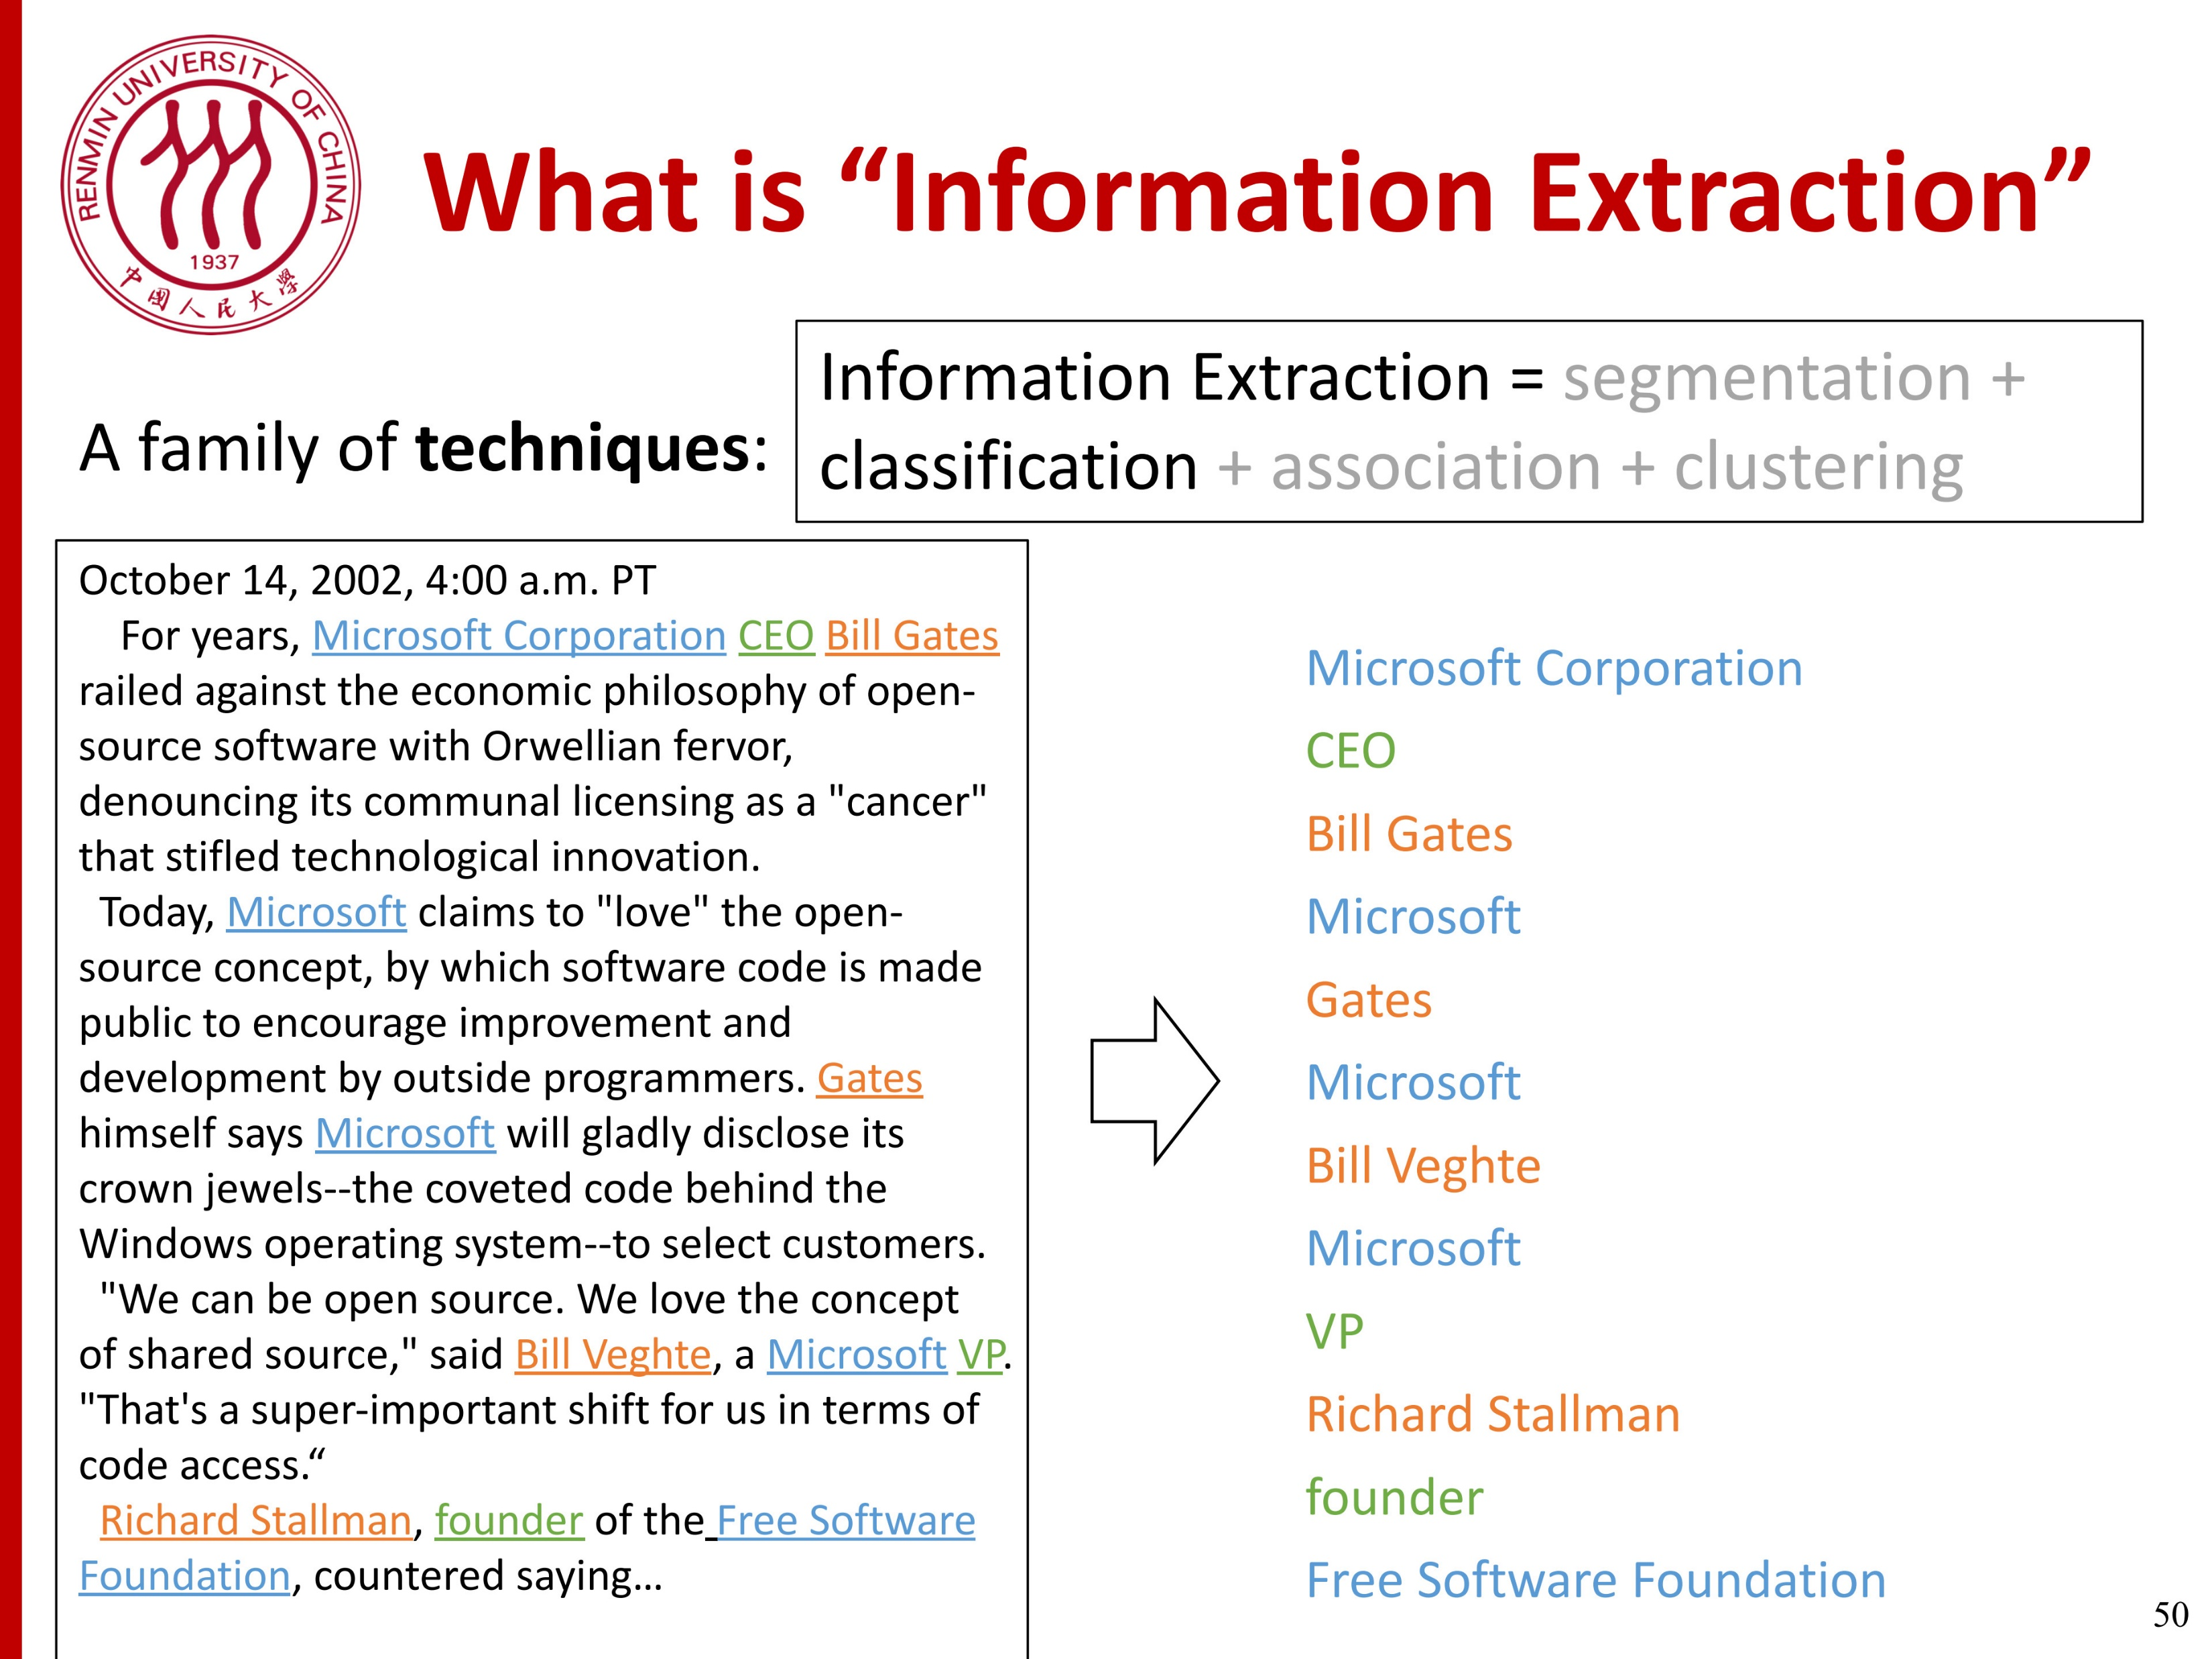

Slide 20
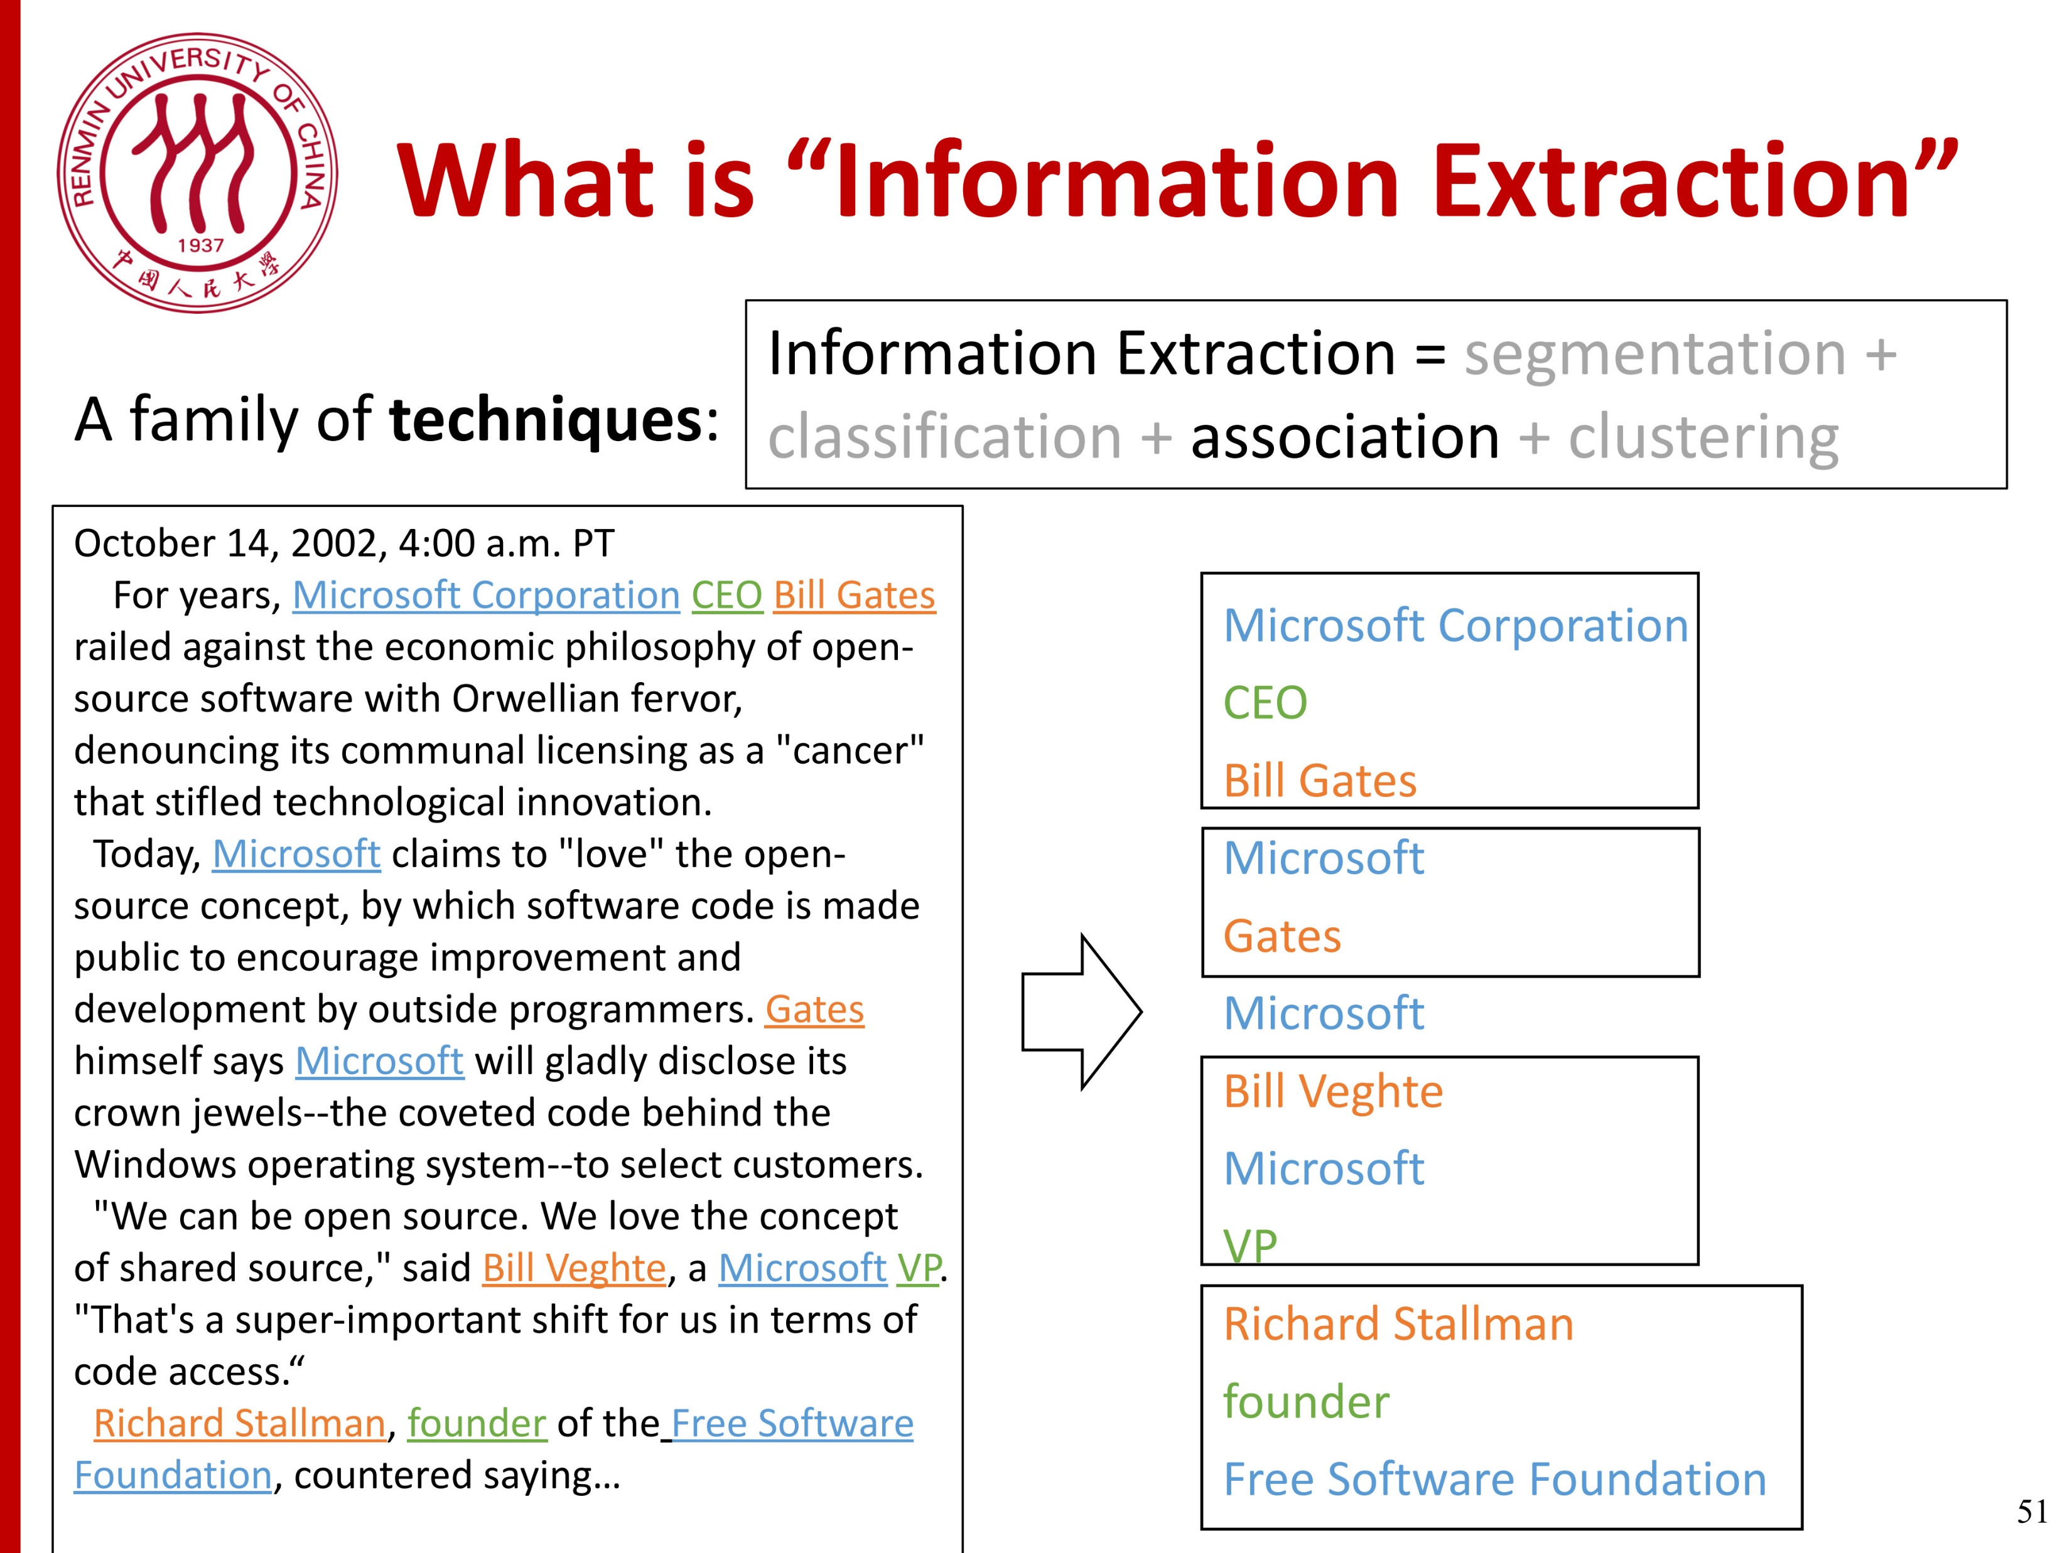

Slide 21
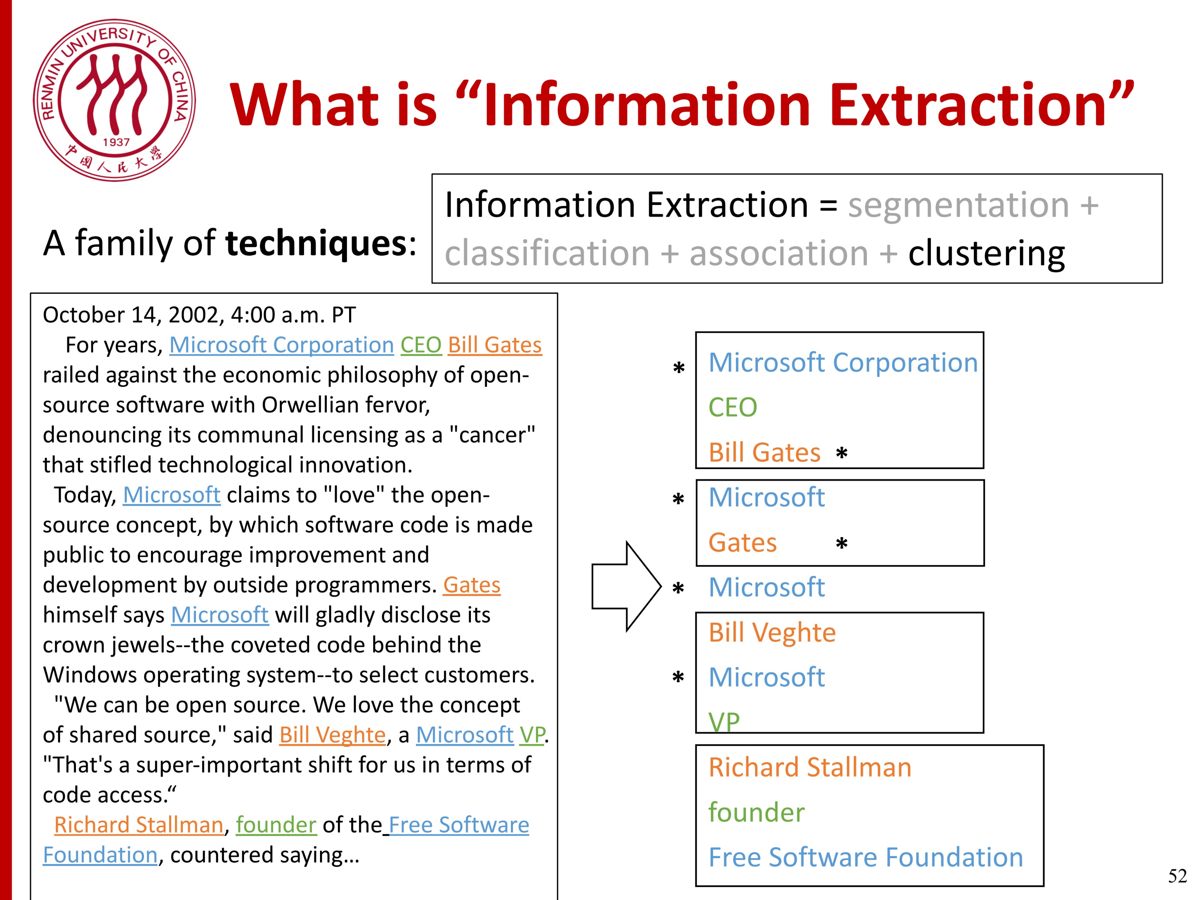

Slide 22
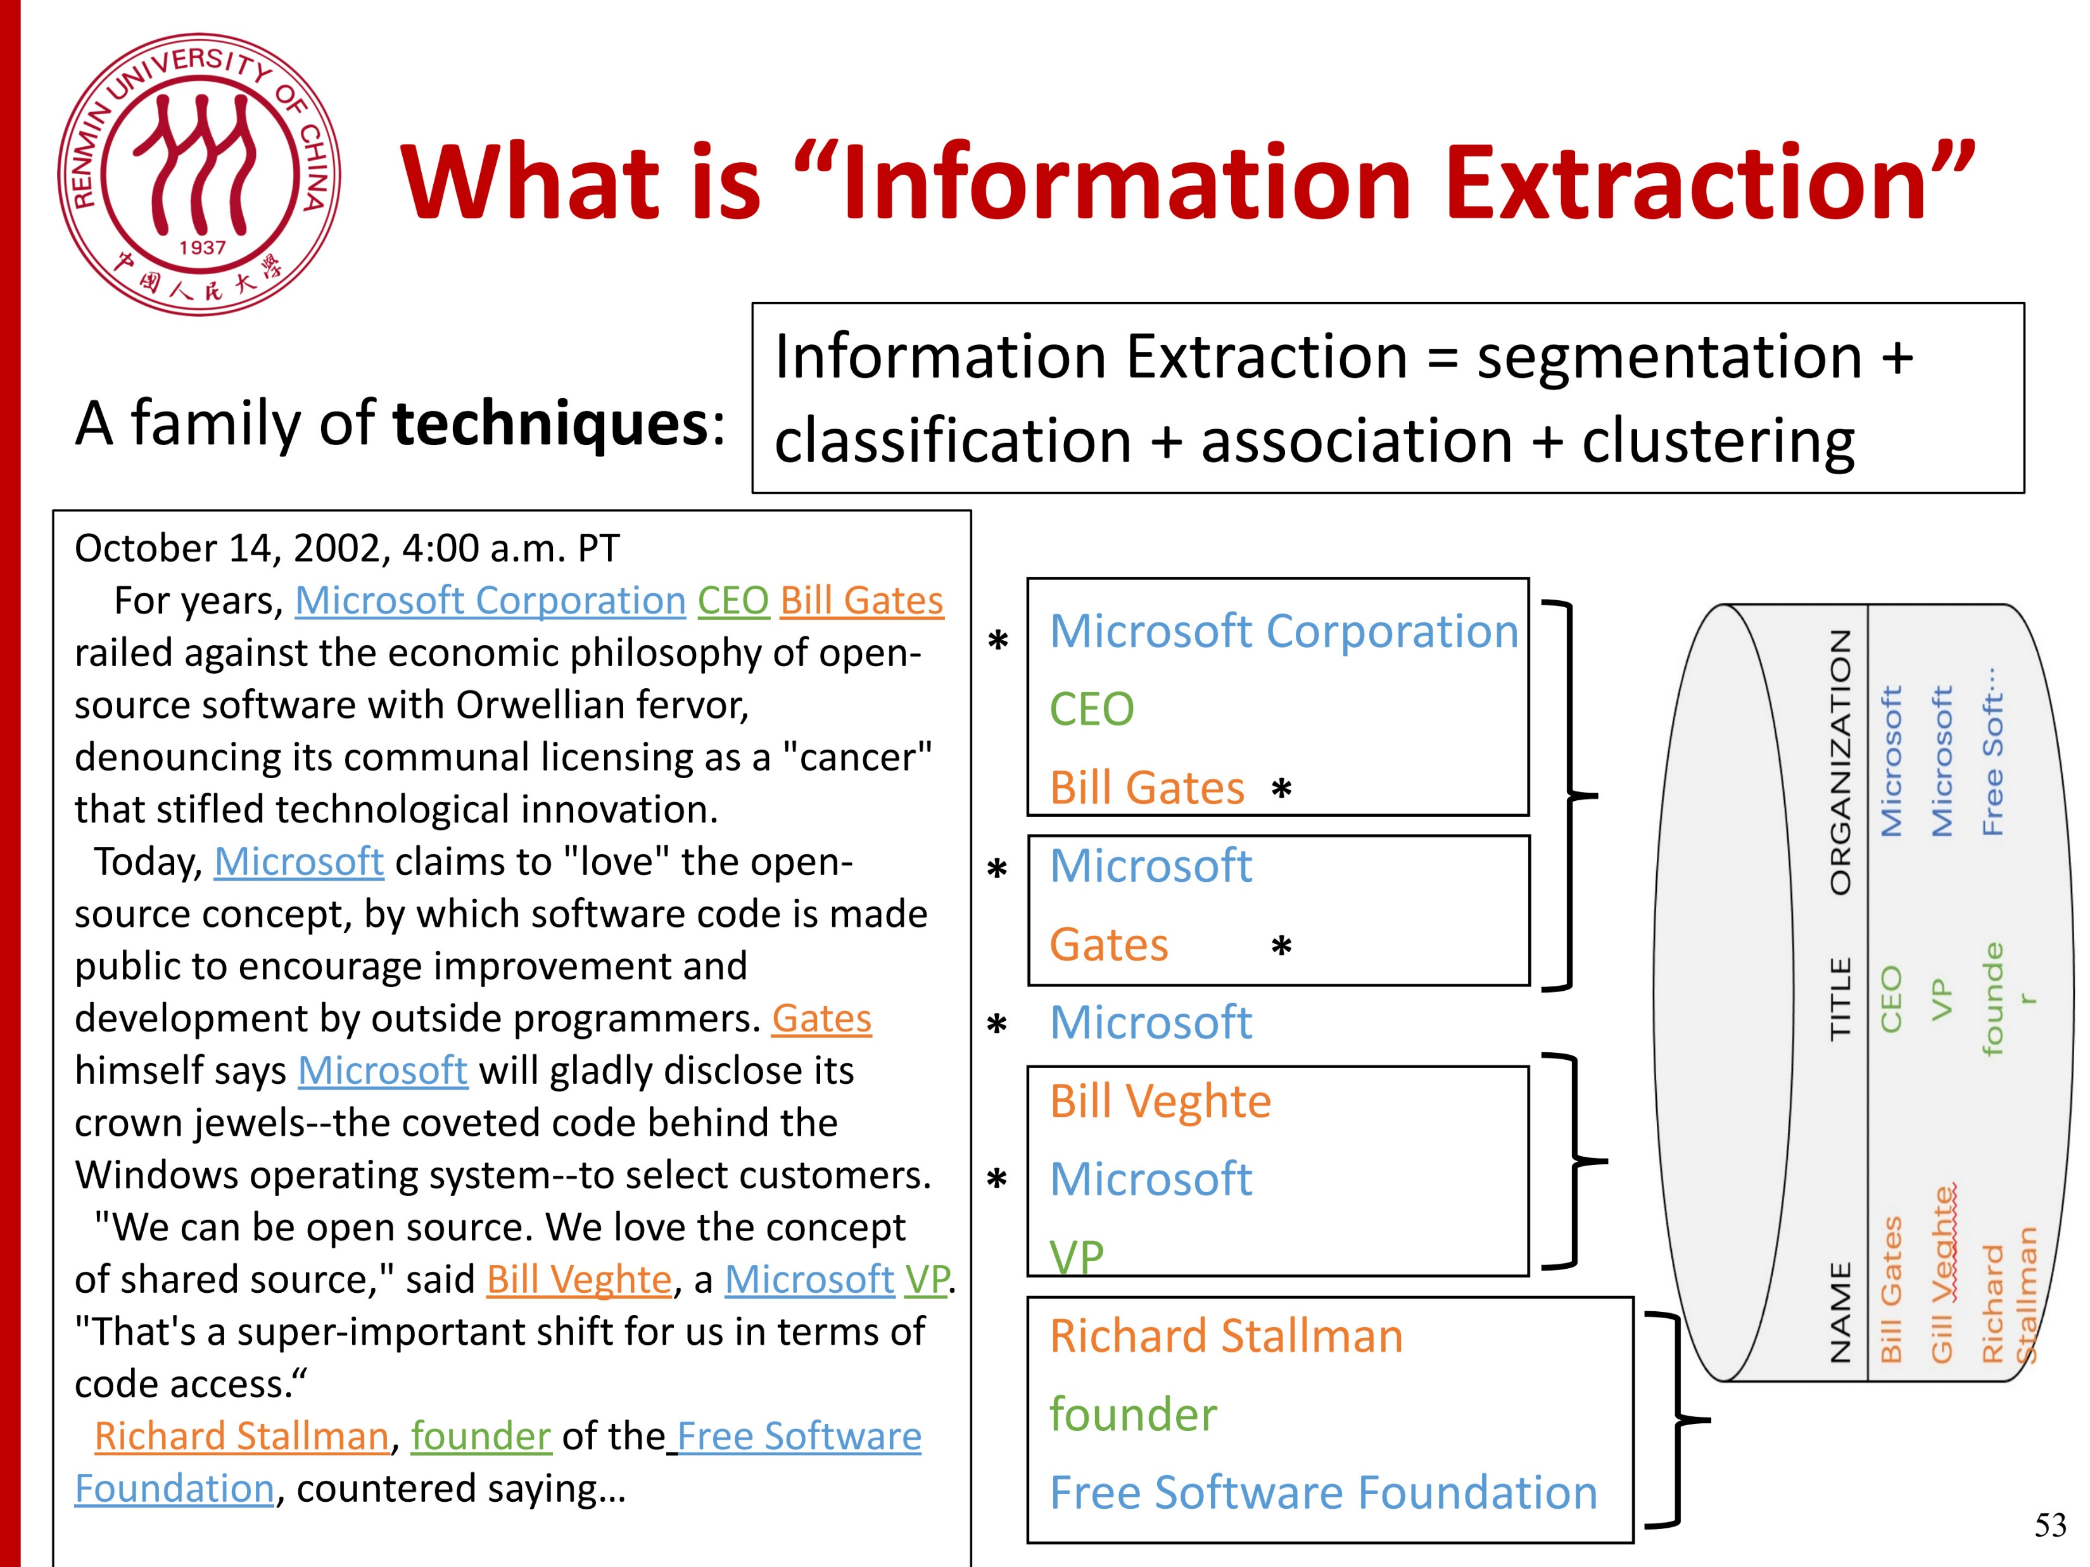

Slide 23
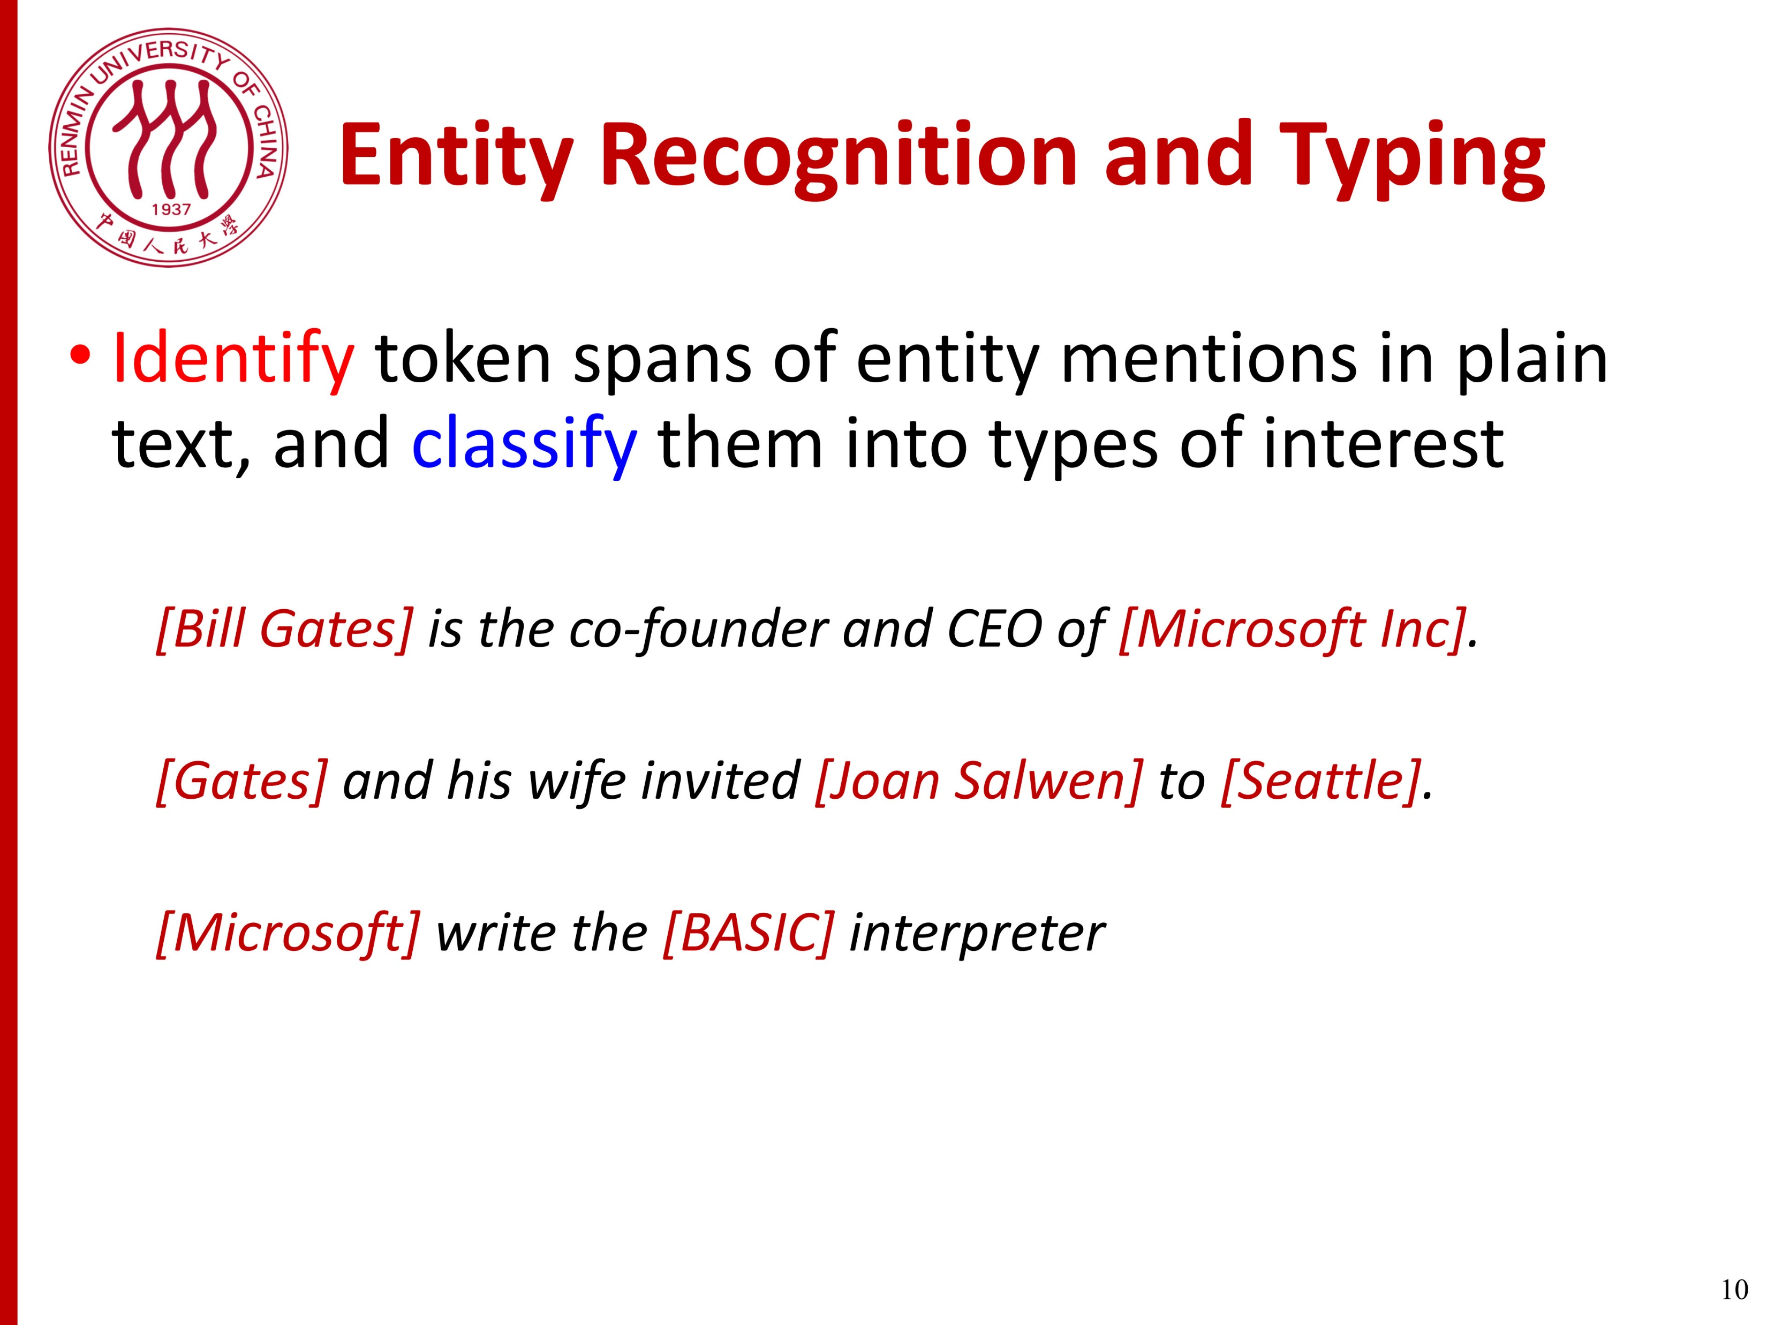

Slide 24
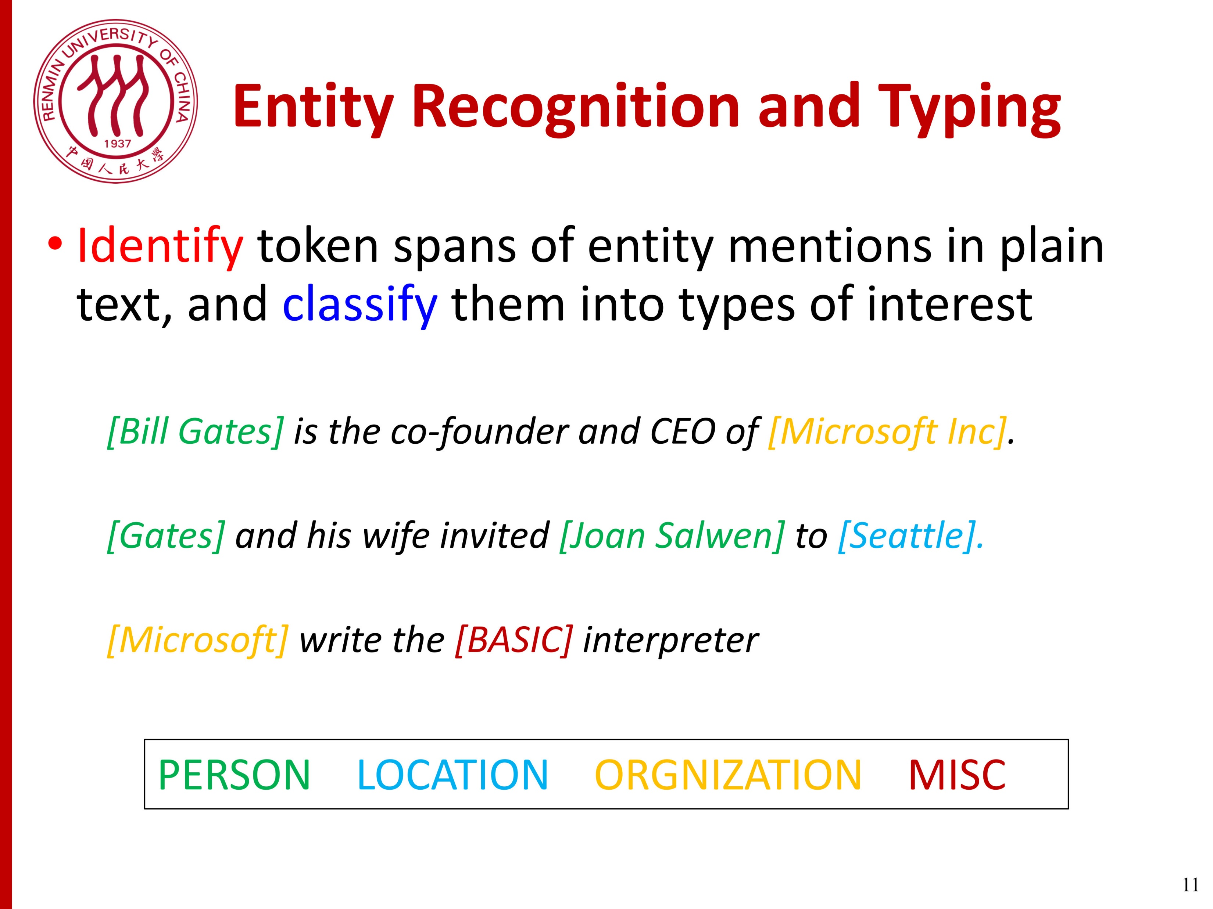

Slide 25


Slide 26
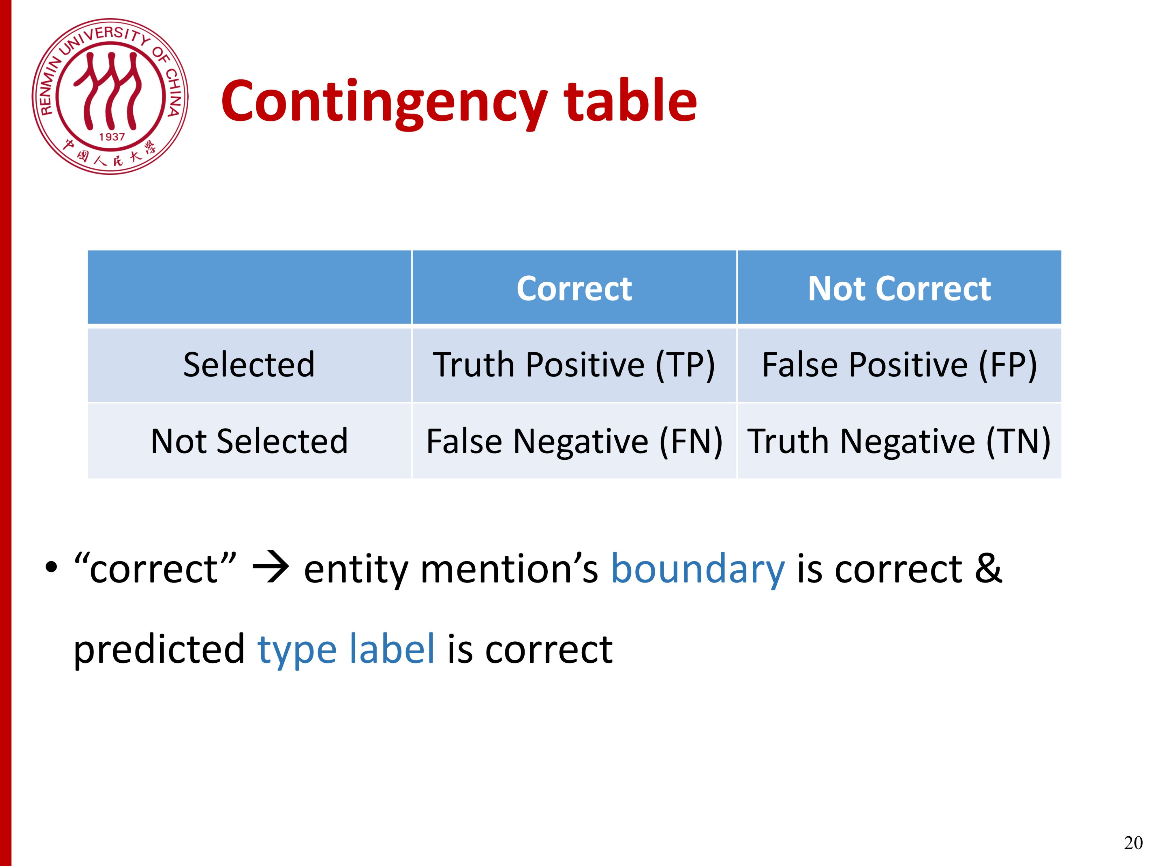

Slide 27
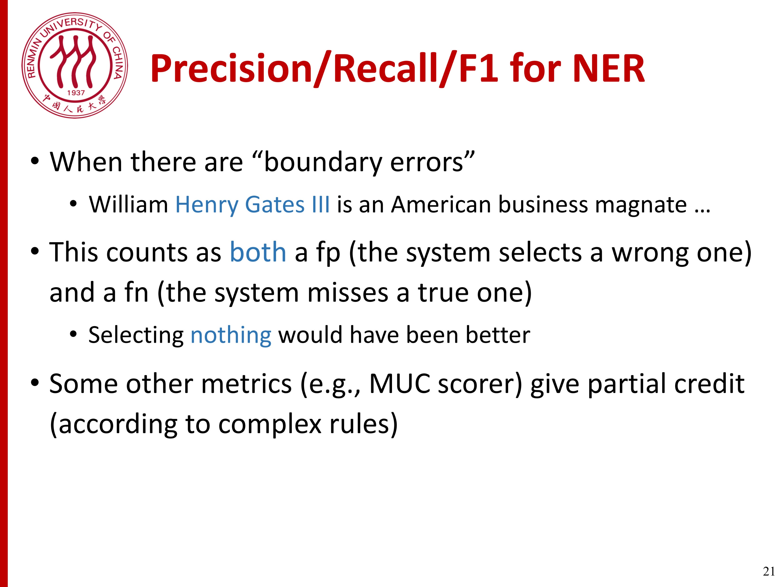

Slide 28
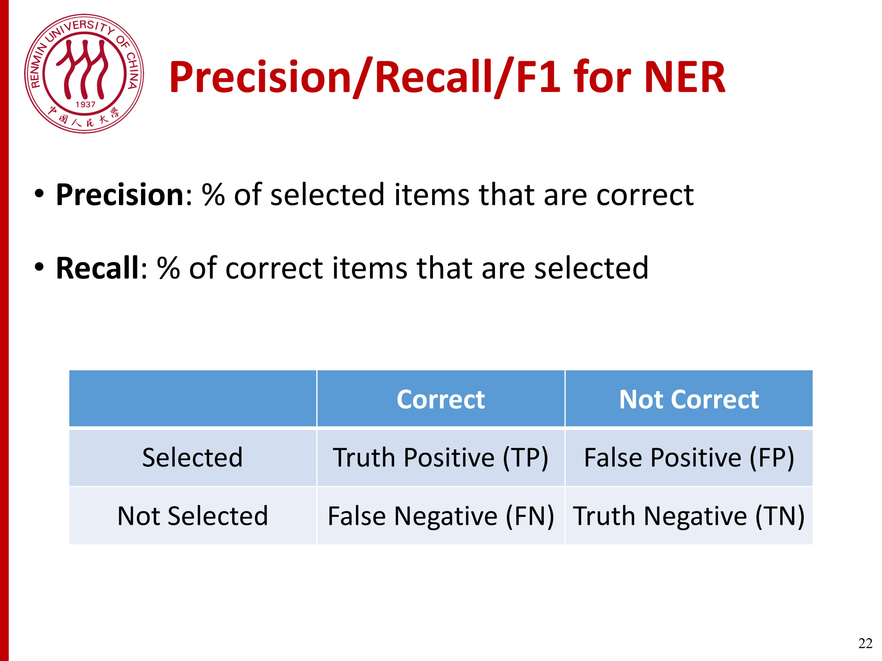

Slide 29
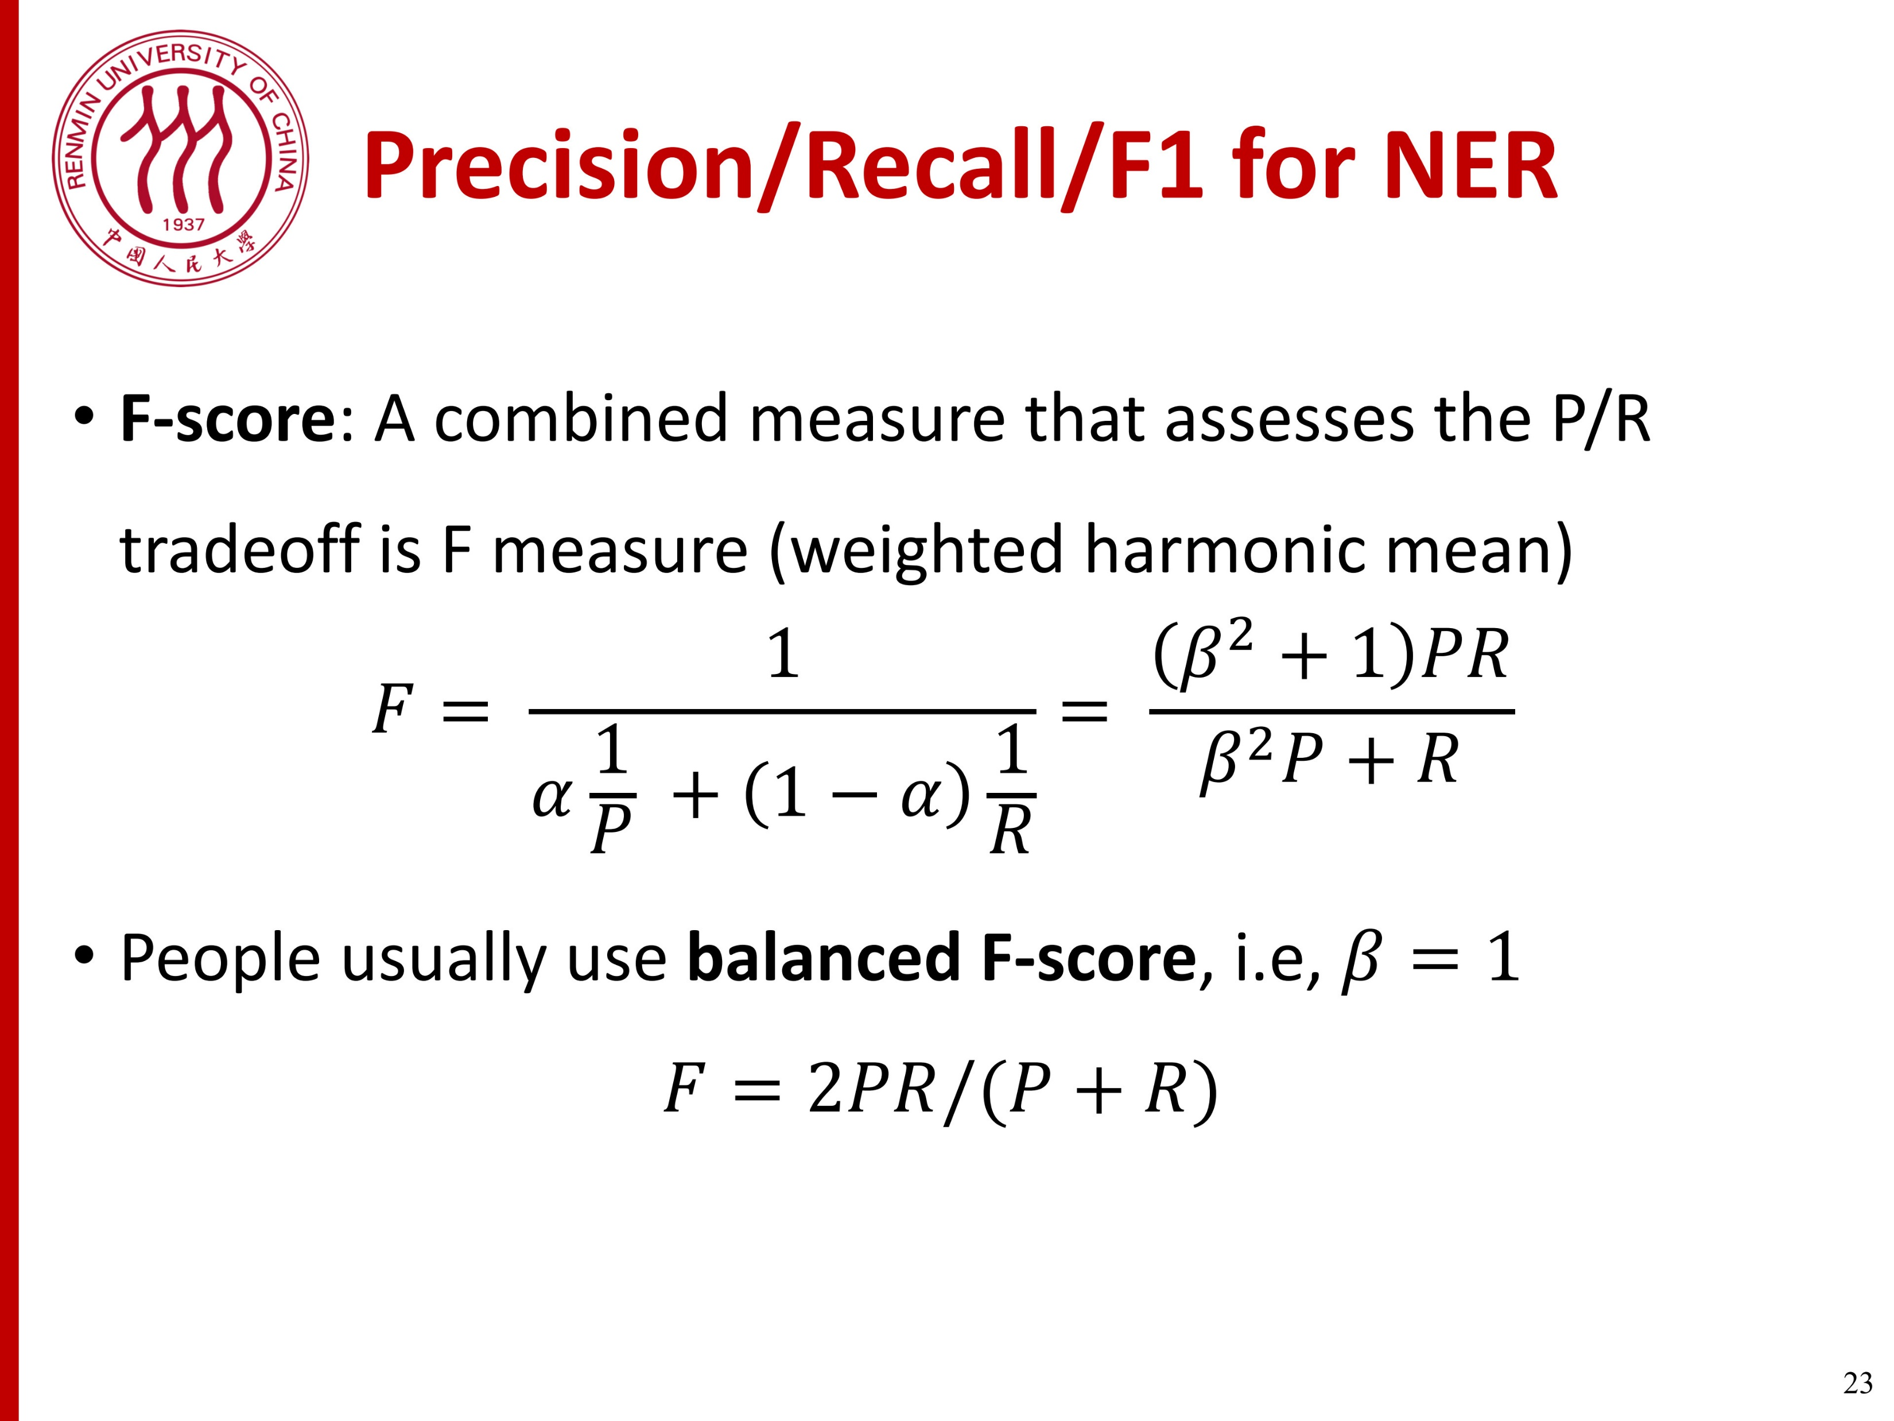

Slide 30
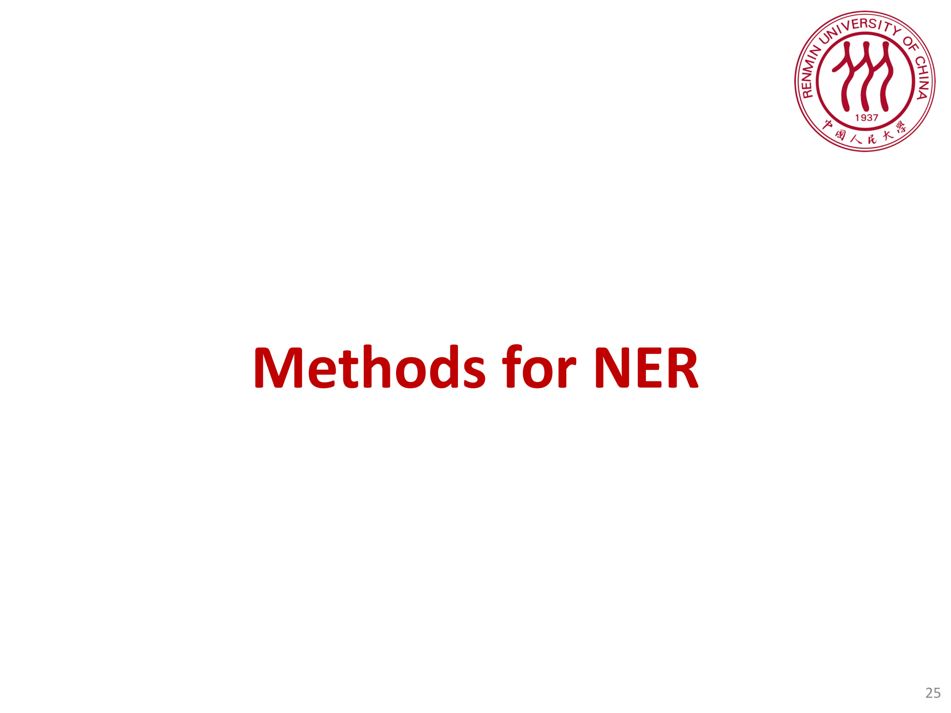

Slide 31
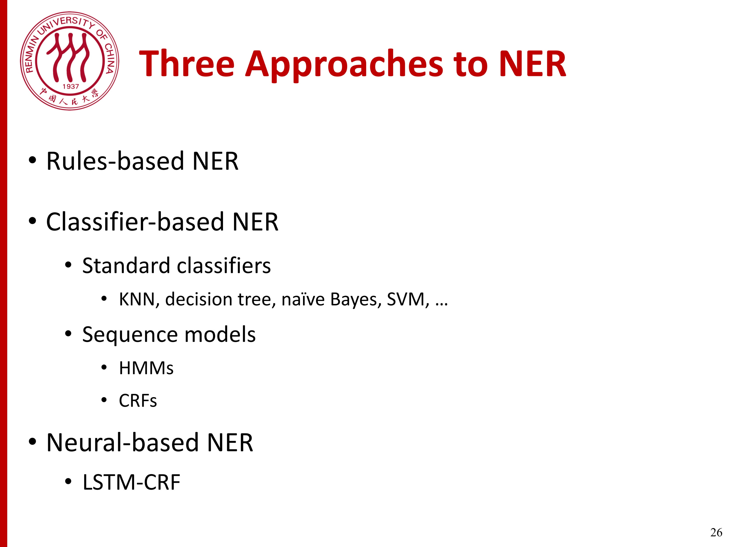

Slide 32
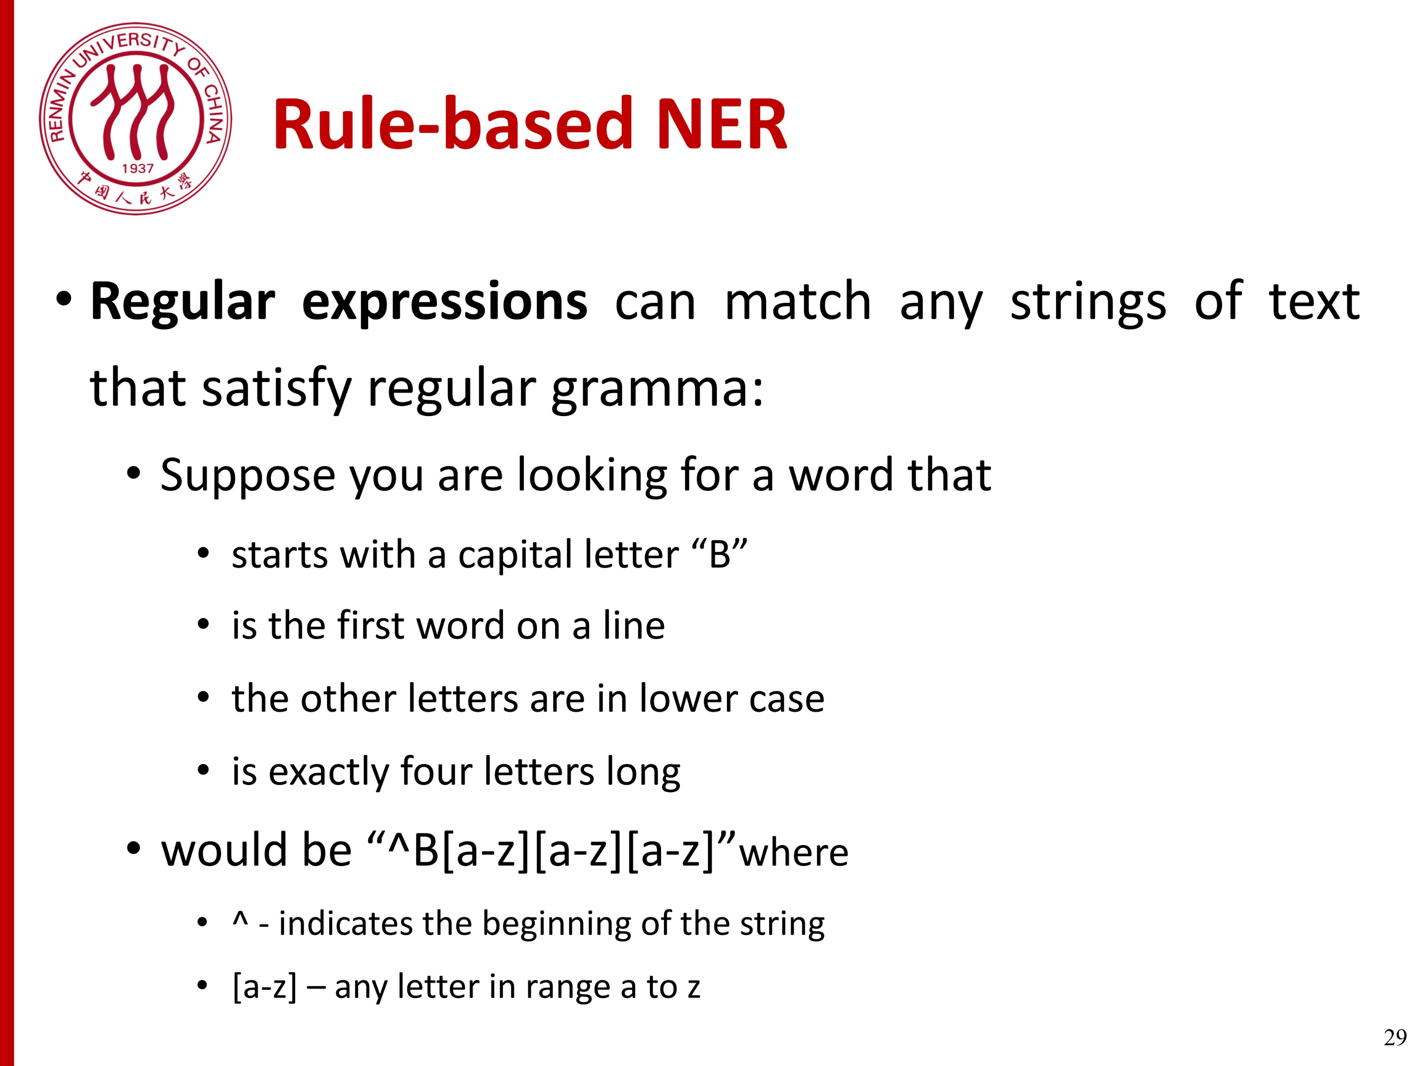

Slide 33
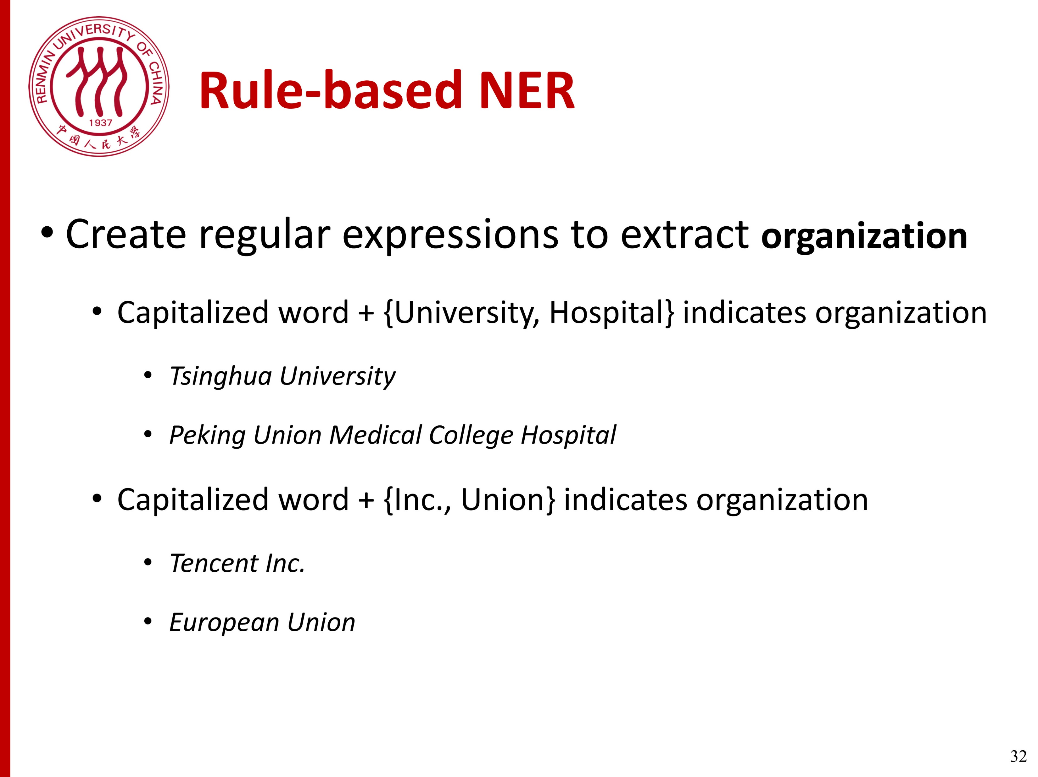

Slide 34
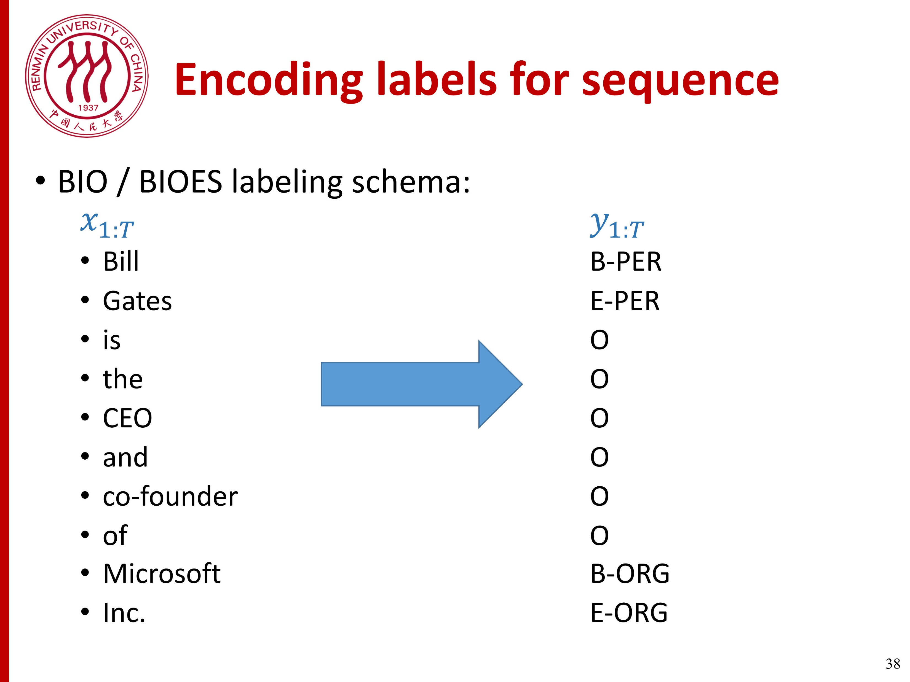

Slide 35
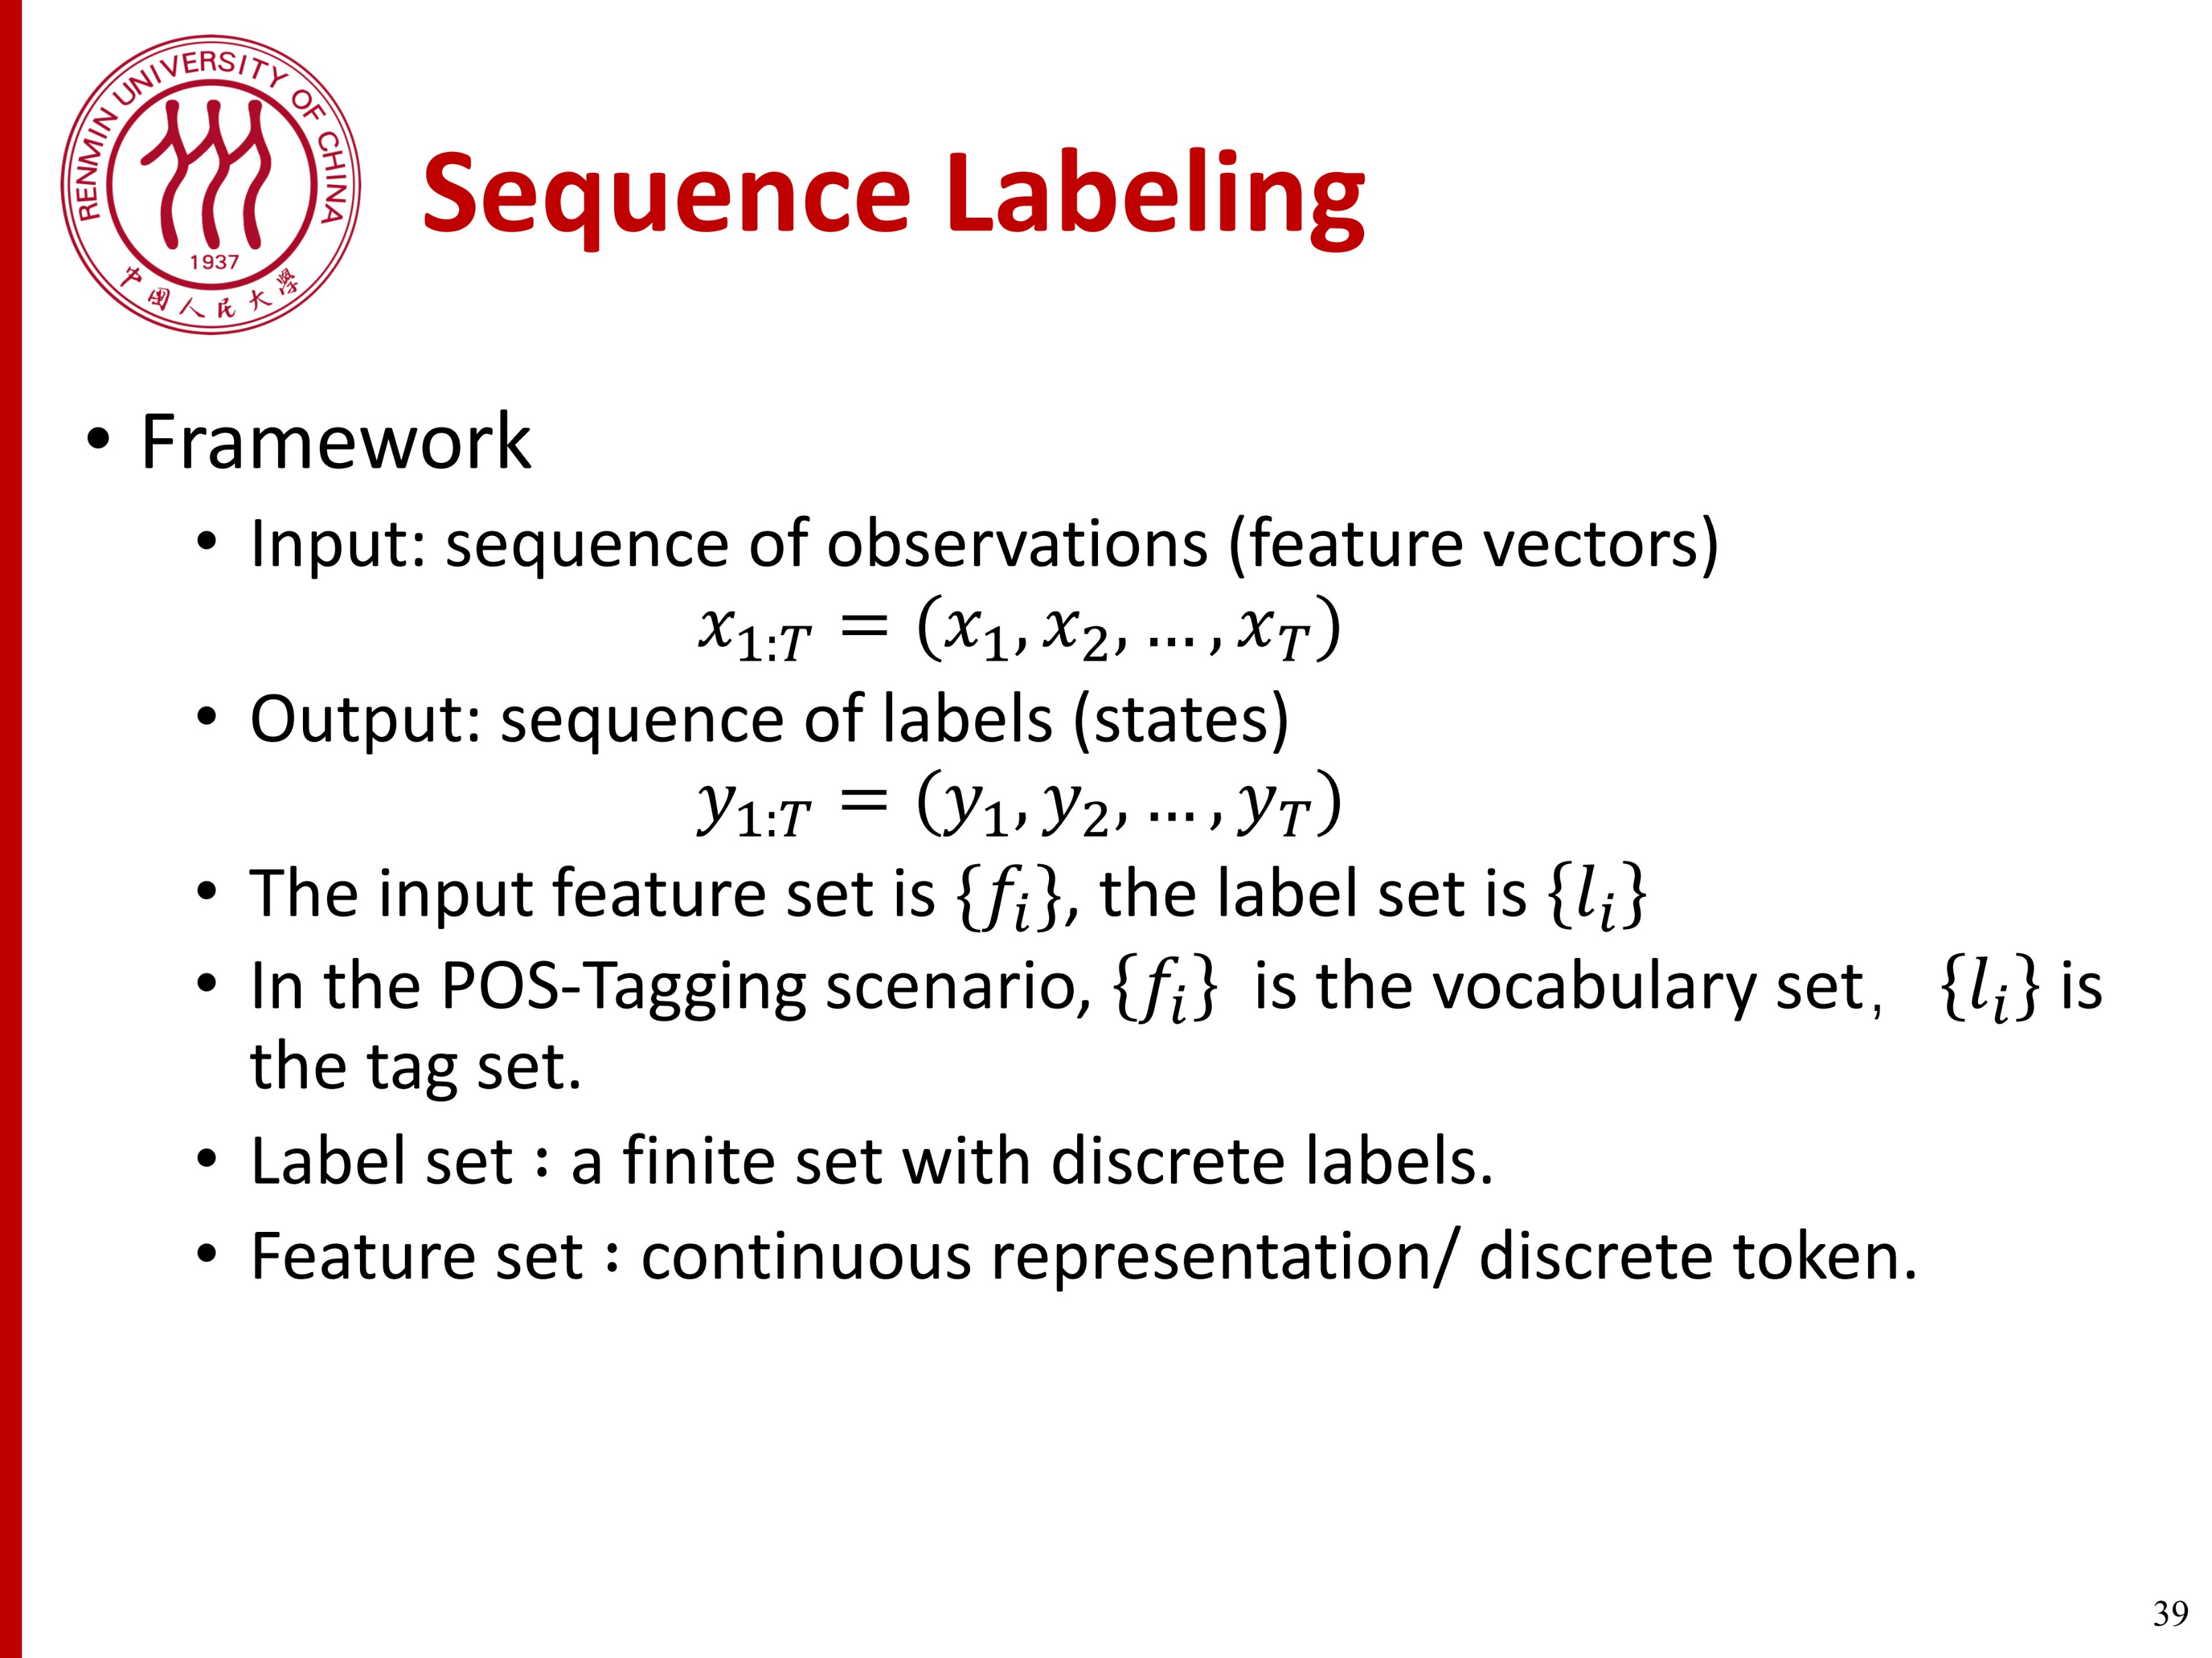

Slide 36
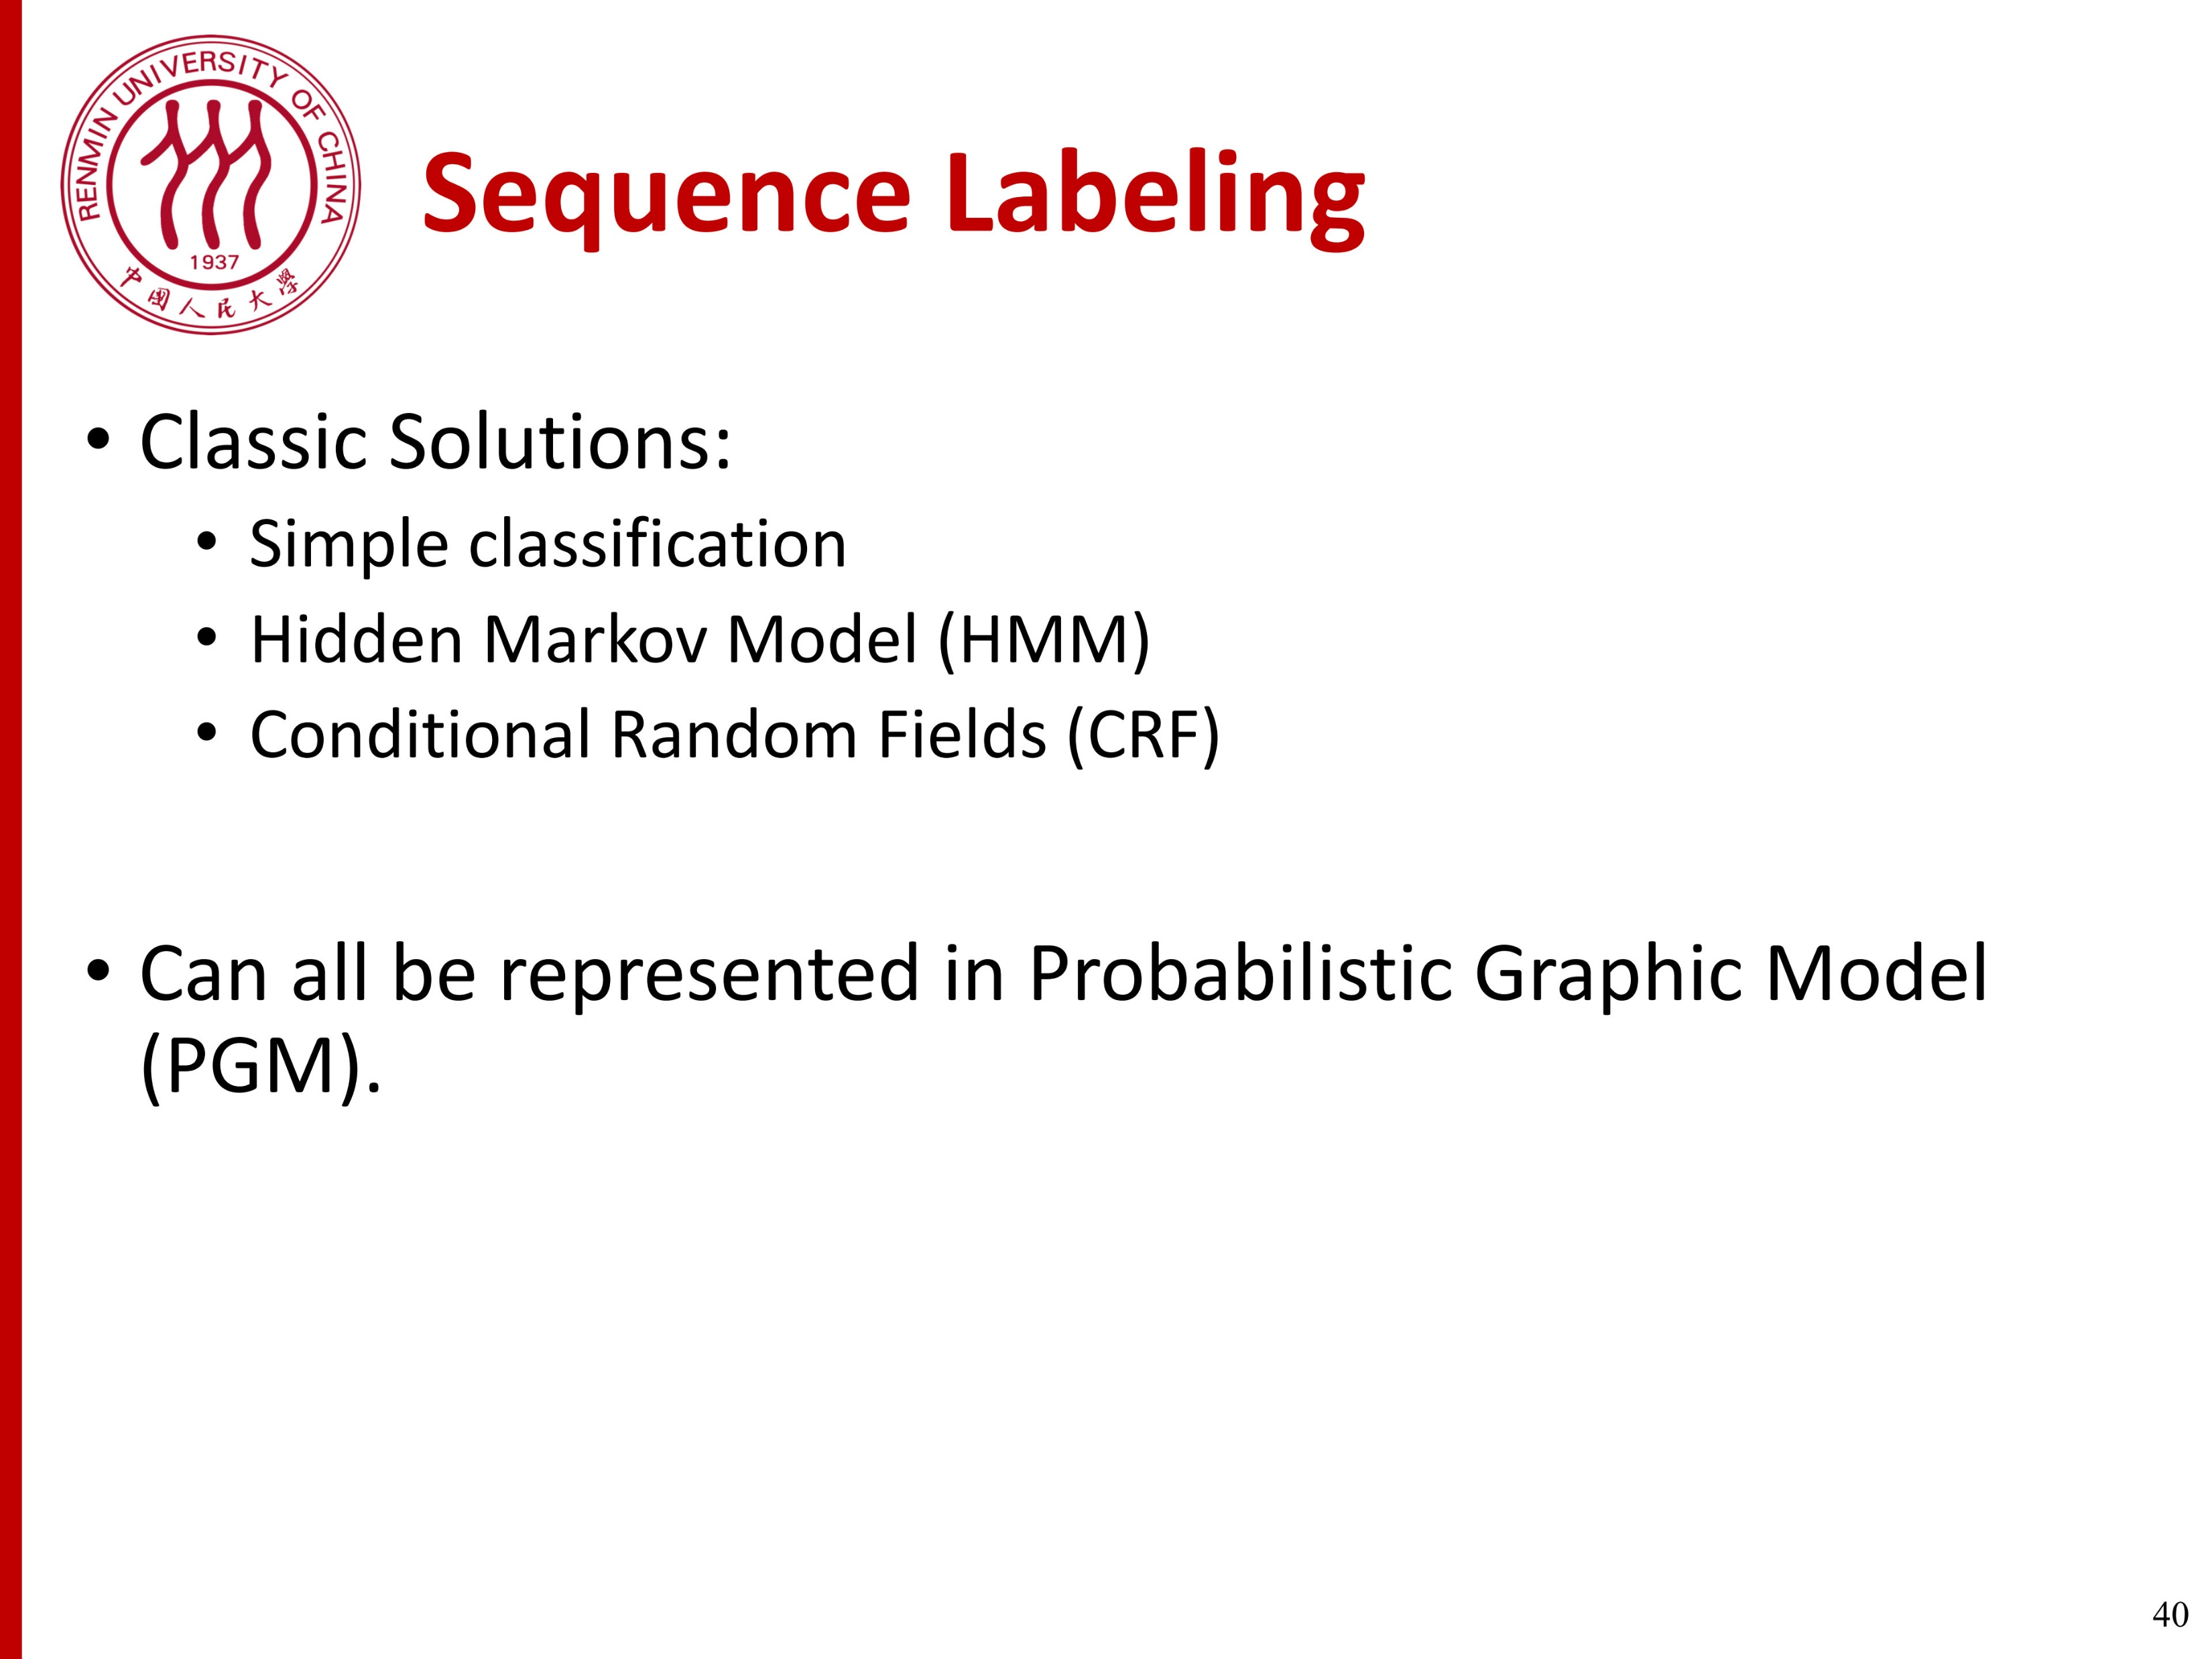

Slide 37
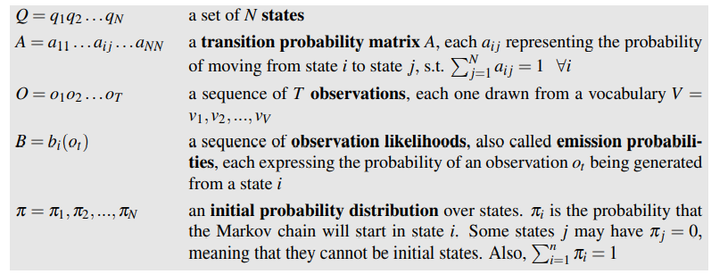
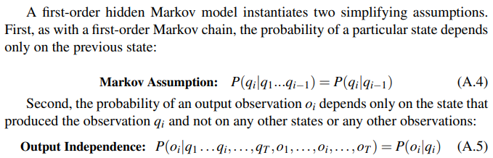
Hidden Markov Model and Viterbi Algorithm
Notes:
齐次隐马尔科夫性假设：隐藏的马尔科夫链在任意时刻t的状态只依赖于其前一时刻的状态，与其他时刻的状态及观测无关，也与时刻t无关
观测独立性假设：假设任意时刻的观测只依赖于该时刻的马尔科夫链的状态，与其他观测及状态无关

Slide 38
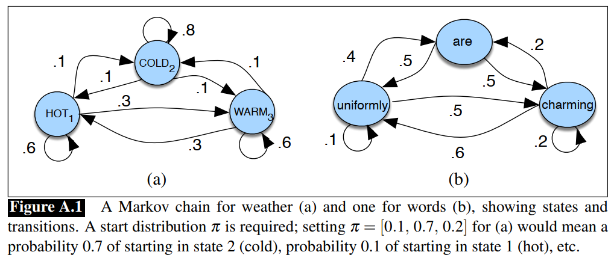
Examples of Hidden Markov Model

Slide 39
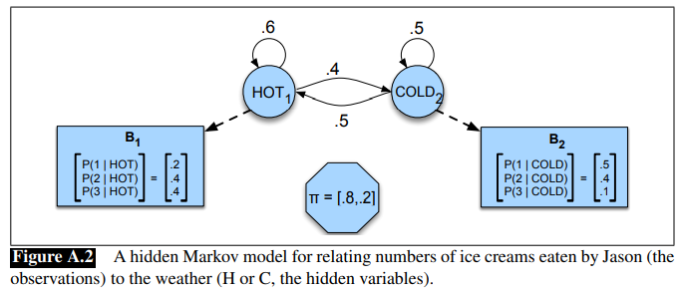
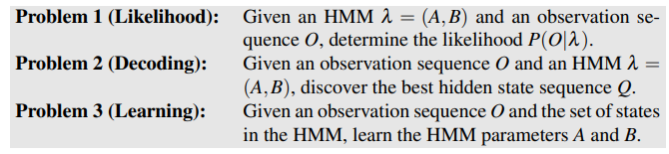
Hidden Markov Model and Viterbi Algorithm

Slide 40
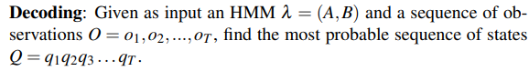
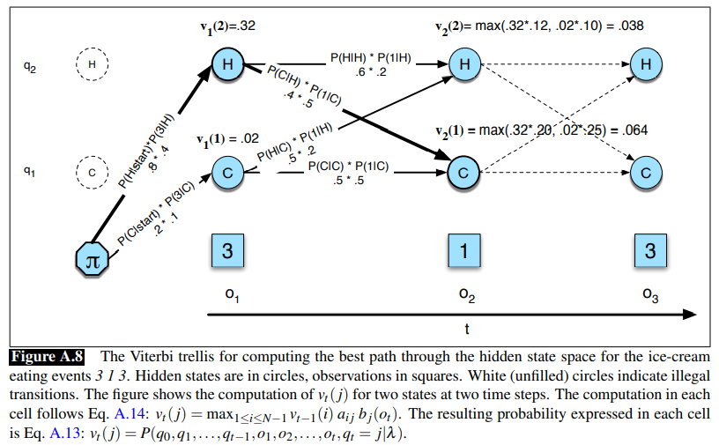

Slide 41
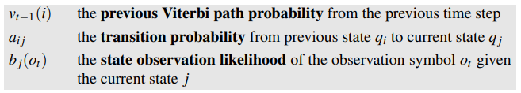
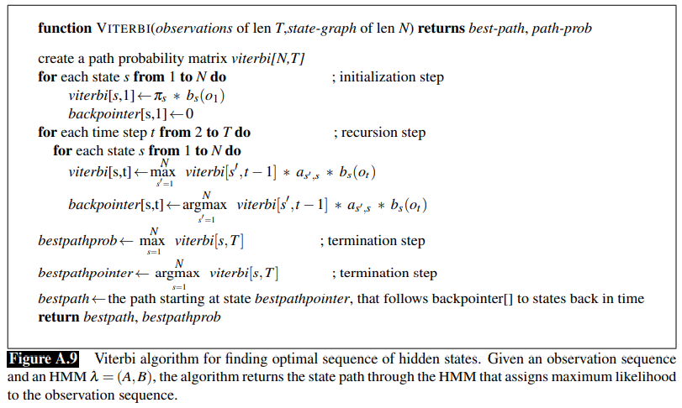

Slide 42
Hidden Markov Model and EM Algorithm

Slide 43
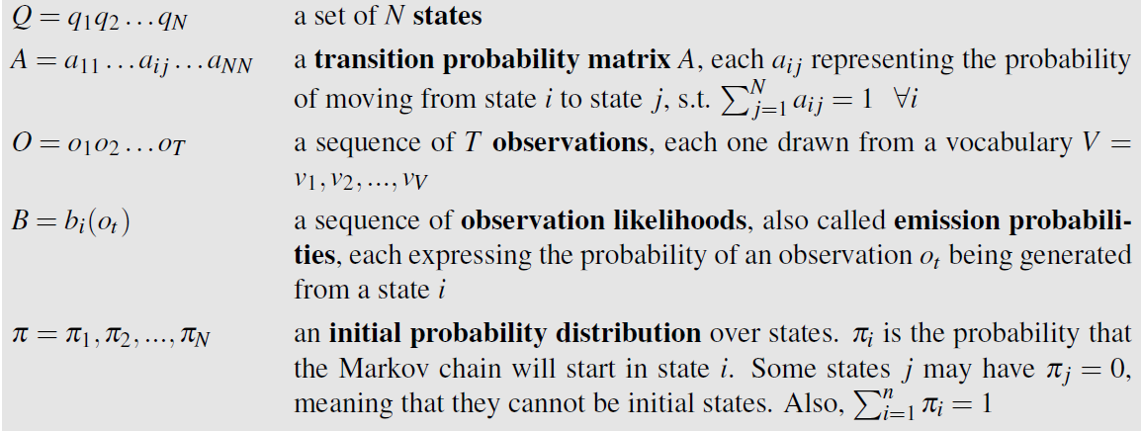
Hidden Markov Model

Slide 44
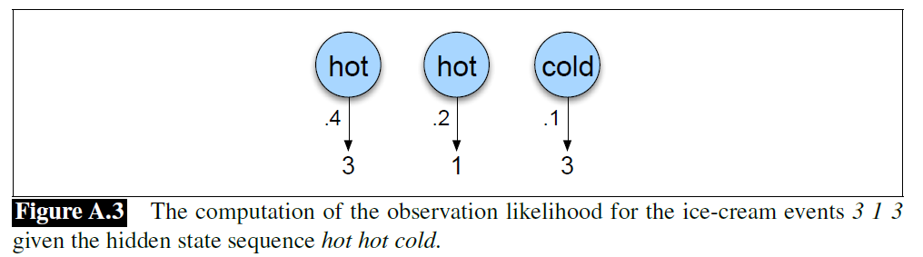
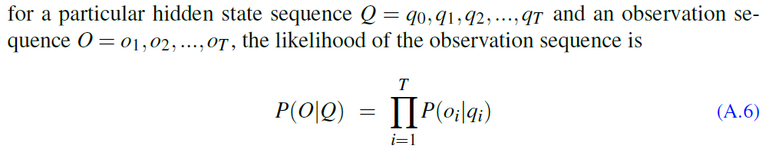
Likelihood Computation: The Forward Algorithm
But of course, we don’t actually know what the hidden state sequence was

Slide 45
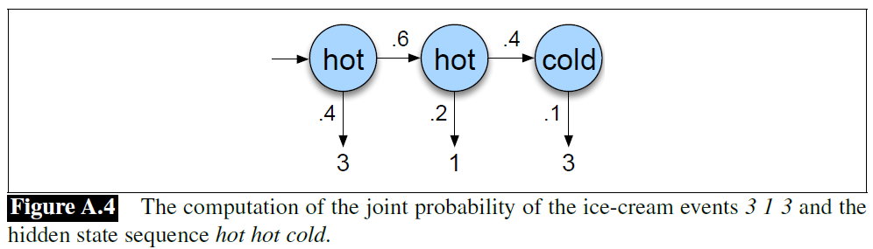
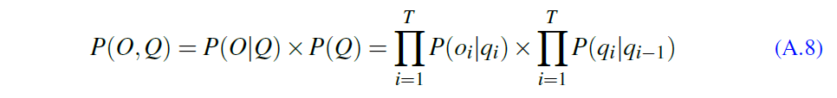
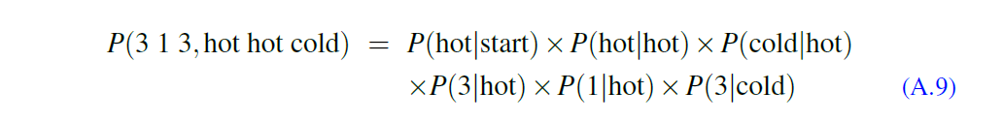
Likelihood Computation: The Forward Algorithm
Let’s compute the joint probability of being in a particular weather sequence $Q$ and generating a particular sequence $O$ of ice-cream events

Slide 46
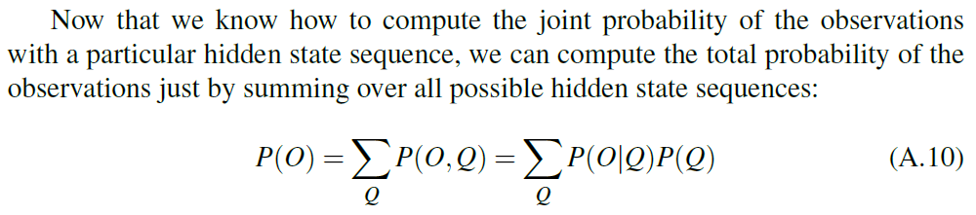

Likelihood Computation: The Forward Algorithm

Slide 47

Likelihood Computation: The Forward Algorithm
We use an efficient $O(N^{2}T)$ algorithm called the forward algorithm (a kind of dynamic programming algorithm)

Slide 48


Slide 49

Likelihood Computation: The Forward Algorithm

Slide 50



HMM Training/Learning
Let us start from a simple problem:
1) We can compute $π$
2) We can compute $A$

Slide 51

HMM Training/Learning
3) We compute $B$
The real problem is harder: we don’t know the counts of being in any of the hidden states!!

Slide 52


The Backward Probability

Slide 53


HMM Learning: The Forward-Backward Algorithm

Slide 54

HMM Learning: The Forward-Backward Algorithm

Slide 55

HMM Learning: The Forward-Backward Algorithm

Slide 56

HMM Learning: The Forward-Backward Algorithm

Slide 57

HMM Learning: The Forward-Backward Algorithm

Slide 58

HMM Learning: The Forward-Backward Algorithm

Slide 59

HMM Learning: The Forward-Backward Algorithm

Slide 60


Slide 61


Slide 62


Slide 63


Slide 64

大模型时代的知识

Slide 65




背景与动机
ChatGPT并不是那么万能——不擅长复杂推理和知识密集型任务
Zhao, Wayne Xin et al. “A Survey of Large Language Models.” ArXiv abs/2303.18223

Slide 66



背景与动机
如何增强大模型对知识的掌握与利用：
许多知识以结构化形式存在，如知识图谱，数据库。
能否让大模型与结构化知识进行交互？
Who is the first wife of TV producer that was nominated for The Jeff Probst Show?
LLM
List the product IDs in the Order #1234 of User #2.
知识图谱
数据库
Notes:
大语言模型虽然表现出很惊艳的生成能力，但对于知识的掌握与利用仍然需要加强：
（1）在回答一些需要复杂知识推理以及实时的问题时，大模型表现不佳，这时如果使用易迭代更新的知识图谱提供相应知识，大模型能更好的推理答案。
（2）在一些特定应用领域下，私有数据大模型没法掌握，更没办法回答相应问题，这时如果提供相应的数据库给大模型提供领域知识，大模型仍然可以应用到特定领域。

Slide 67
挑战
KG
producer
DB
visit.Museum_ID→meseum.Museum_ID
visit.visitor_ID→visitor.ID
is_a
spouse
Lisa Ann Russell
(1) 结构化数据具有特定的组织形式，LLM难以直接理解
nominee
Mus_ID | Num_Ticket | visitor_ID | Total_spent
… | … | … | …
Jeff
Probst
visit
The Jeff Probst Show
TV producer
nominee
is_a
visitor
ID | Name | Level_of_mem | Age
… | … | … | …
is_a
Lisa
Mus_ID | Name | Num_Staff | Open_Year
… | … | … | …
Talk show
host
Survivor
museum
结构化知识 | 数据记录数目
Wikidata | 1亿个数据项
Freebase | 19亿个三元组
PMC DB | 700万篇文献
模型 | 最大长度
GPT-3 | 2049
GPT-3.5 | 4096
GPT-4 | 8192
(2) 结构化数据包含大量信息，难以全部输入给LLM处理
Notes:
LLM利用结构化数据有两大难点：
（1）结构化数据有其特定的数据组织形式，例如KG是一系列三元组形成的图结构，DB由一系列表及表间关系构成，这些数据形式对于擅长自然语言理解的LLM较为陌生。一种直接的方式是将对应结构化数据全部序列化，但这又会面临第二个挑战。
（2）由于结构化数据通常包含大量信息，全部序列化不仅会引入与当前问题无关的大量冗余信息，同时会超出LLM的输入长度限制。

Slide 68
方法：迭代的阅读-理解框架
KG | Table | DB
KG | Table | DB
序列化并按最大长度截断（可选）
阅读：收集相关的结构化证据
LLM
问题
LLM
迭代阅读-推理直至求解问题
推理：推理答案按或计划下一步
推理问题答案
答案
答案 or
下一步需求
（a）传统方法
（b）我们提出的方法
Notes:
因此，我们提出大模型应该基于迭代的阅读-理解框架来使用结构化数据完成用户需求：
（1）左图是传统方法，即根据问题使用或不使用外部结构化数据，如果使用，则序列化相关数据并按最大长度截断，最后一次性输入给LLM完成答案推理
（2）右图是我们提出的迭代的阅读-理解框架，即根据问题先从结构化数据中收集当前需要的相关证据（即阅读），然后根据当前证据推理答案或者下一步需求（即推理），如果是下一步需求，则迭代上述框架，直至推理出答案。

Slide 69

模型：StructGPT
调用-线性化-生成 统一过程
支持大模型理解结构化数据
针对各类结构化数据设计对应的外部访问接口
Notes:
我们的迭代阅读-推理框架的具体实现方式为：
（1）首先，我们为结构化数据设计了外部访问接口，而把结构化数据本身当成黑盒，不需要考虑其内部结构，仅需调用相应的接口即可获取相应的数据。
（2）其次，我们提出了一个通用处理过程，即调用-线性化-生成，以支持大模型使用各类结构化数据：调用为根据大模型当前需求，调用结构化数据接口获取相关知识；线性化为将返回的结构化数据线性化为序列数据，方便构建prompt输入给LLM；生成为大模型根据输入的信息，生成答案或者下一步需求。

Slide 70

处理流程展示
LLM+KG示例：
用户输入给大模型问题
Notes:
下面我们给出一个完整的调用处理过程，这里展示给的一个问题，LLM如何使用KG完成问题求解。

Slide 71
处理流程展示
LLM+KG示例：
1
调用接口，获取指定实体的一跳关系。

Slide 72
处理流程展示
LLM+KG示例：
2
序列化返回的一跳关系。

Slide 73
处理流程展示
LLM+KG示例：
构建prompt输入LLM，LLM返回下一步需求。
3

Slide 74
处理流程展示
LLM+KG示例：
调用接口，获取指定实体和关系的三元组。
4

Slide 75
处理流程展示
LLM+KG示例：
序列化返回的三元组信息。
5

Slide 76
处理流程展示
LLM+KG示例：
构建prompt输入给LLM，
LLM输出目标答案，返回给用户。
6

Slide 77
评测
数据集
针对三类结构化数据均进行了实验
基线模型
各类结构化数据特定的监督学习模型
通用大语言模型 ChatGPT
KG (Hits@1) | Table (Accuracy) | DB (EX)
WebQSP | WikiTableQuestions | Spider
MetaQA-1 hop
 | WikiSQL | Spider-SYN
MetaQA-2 hop
 | TabFact | Spider-Realistic
MetaQA-3 hop
Notes:
针对三类结构化数据分别进行了实验：
（1）KGQA使用hits@1：判断排序最高的实体是否为答案
（2）TableQA使用Accuracy：判断预测结果是否为答案
（3）DB使用EX：判断预测的SQL的执行结果是否与标准答案的执行结果一致
基线模型分为两类：
（1）针对特定结构化数据的监督学习模型，这部分不同的结构化数据对应的模型不同；
（2）通用的大预言模型 ChatGPT，在零样本条件下进行实验，对于KGQA，直接用大模型回答问题；对于table，直接序列化整个表的内容回答问题；对于DB，序列化所有表的信息回答问题
我们的StructGPT是 ChatGPT加我们提出的调用-线性化-生成的框架访问结构化数据

Slide 78



实验结果
KGQA
TableQA
Text-to-SQL
相比于ChatGPT，StructGPT在所有场景下均可显著提升大模型性能
但是依旧与已有SOTA差距巨大
Notes:
在KGQA领域，使用我们提出的调用-线性化-生成的统一框架访问知识图谱可以显著增强ChatGPT求解事实性问题的性能，尤其是面向电影领域的MetaQA数据集。
在TableQA领域和Text-to-SQL领域，使用我们提出的调用-线性化-生成的统一框架访问结构化数据可以获得比直接序列化输入更好的性能。

Slide 79
总结
未来展望：
更优的Prompt设计方法；
更优的大模型与结构化知识交互方法；
更多的特殊数据形式和下游任务；
Notes:
大语言模型虽然表现出很惊艳的生成能力，但对于知识的掌握与利用仍然需要加强：
（1）在回答一些需要复杂知识推理以及实时的问题时，大模型表现不佳，这时如果使用易迭代更新的知识图谱提供相应知识，大模型能更好的推理答案。
（2）在一些特定应用领域下，私有数据大模型没法掌握，更没办法回答相应问题，这时如果提供相应的数据库给大模型提供领域知识，大模型仍然可以应用到特定领域。

Slide 80
欢迎感兴趣的同学在第5学期选修林衍凯老师的《知识表示与学习》2学分
想了解更多知识表示与推理，可参照：
斯坦福大学CS227知识表示与推理
牛津大学知识表示与推理
想了解更多知识图谱，可参照：
浙江大学 知识图谱导论
斯坦福大学CS520知识图谱

